Slide 1


Slide 2
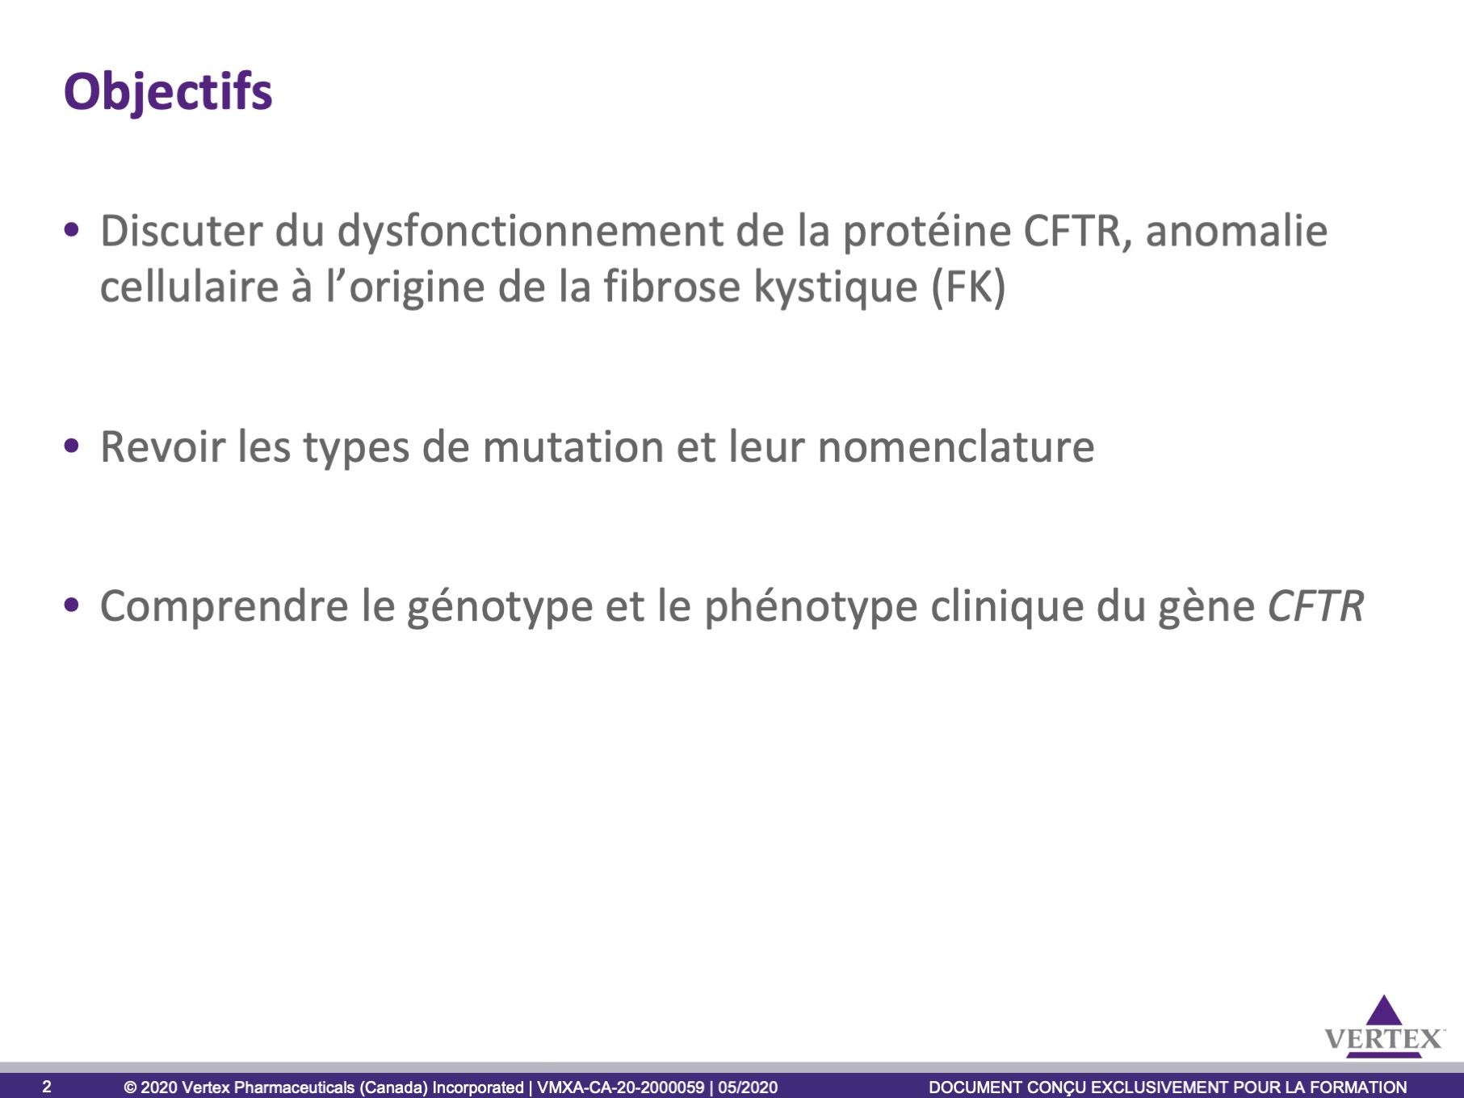

Slide 3
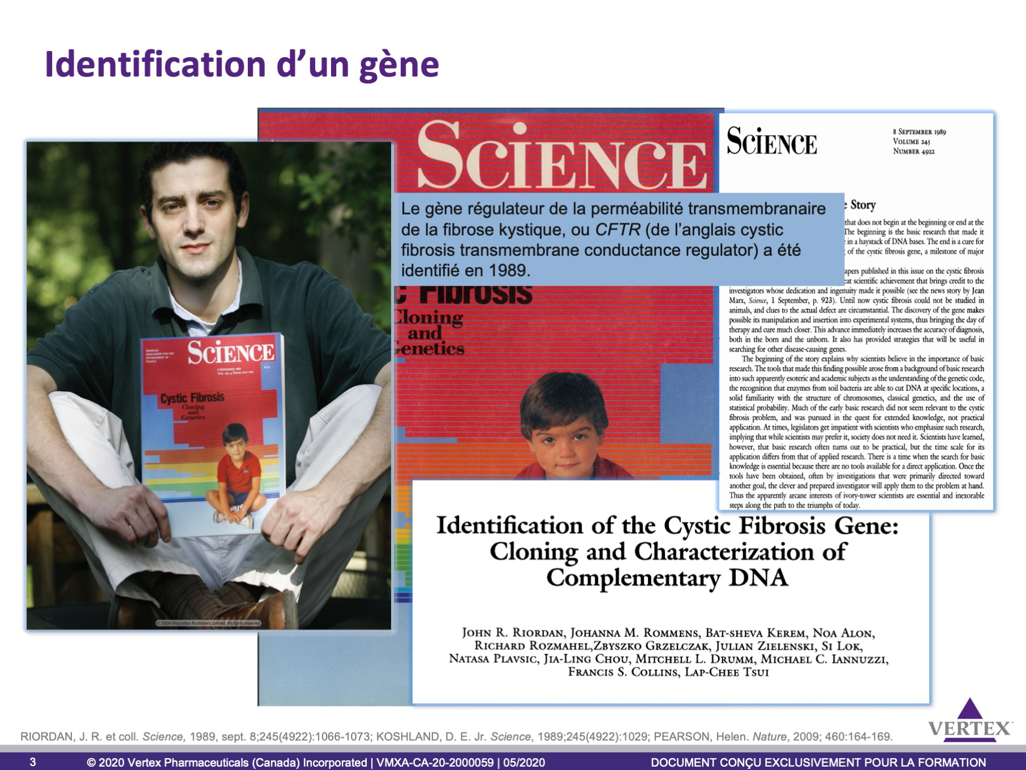
Notes:
Le gène CFTR a été cloné et caractérisé en 1989. Sa découverte a fait la couverture de la revue Science¹. Il s’agit du premier gène impliqué dans une maladie humaine à avoir été découvert sans l’aide d’une séquence de protéines déjà connue et sans indice sur son emplacement². Au cours des deux années qui ont suivi la découverte de ce gène, la protéine produite par celui-ci a été reconnue comme étant un canal chlorure à activation ATP-dépendante régulé par phosphorylation³⁻⁴.
Remarque : L’homme sur la photo (Danny Bessette) est le garçon qui a fait la couverture de la revue Science il y a 20 ans².
RIORDAN, J. R. et coll. Science, 1989;245(4922):1066-1073.
PEARSON, Helen. Nature, 2009; 460:164-169.
TABCHARANI, J. A. et coll. Nature, 1991; 352:628-631.
ANDERSON, M. P. et coll. Cell, 1991; 67:775-784.

Slide 4
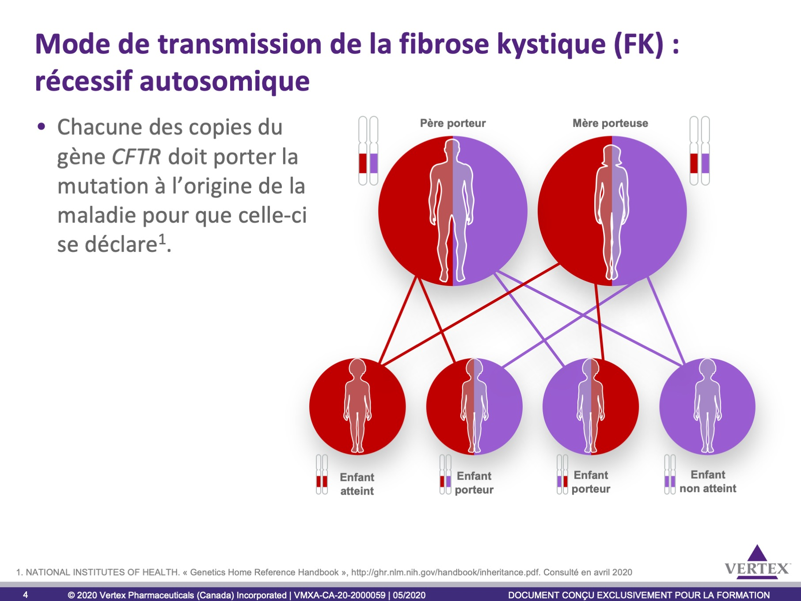
Notes:
Points clés
La FK est une maladie à transmission récessive autosomique. Autrement dit, pour être atteint de cette maladie, il faut avoir hérité d’une copie (allèle) défectueuse du gène CFTR de chacun de ses parents^{1, 2}.
Si ces allèles sont identiques, le patient est dit « homozygote »; s’ils sont différents, le patient est « hétérozygote ». Dans un cas comme dans l’autre, l’enfant est atteint de FK.
Les personnes qui sont porteuses d’une copie (allèle) du gène défectueux sont porteuses de la mutation, mais elles ne sont pas atteintes de la maladie¹.
Notes
Aujourd’hui, des tests génétiques permettent de déceler la plupart des mutations à l’origine de la FK³.
L’American College of Medical Genetics recommande l’utilisation de trousses permettant la détection de 23 mutations pour déceler les mutations à l’origine de la FK qui sont les plus courantes⁴.
Références
NATIONAL INSTITUTES OF HEALTH. « Genetics Home Reference Handbook », Help Me Understand Genetics: Inheriting Genetic Conditions, 2015. p.14.http://ghr.nlm.nih.gov/handbook/inheritance.pdf. Consulté en avril 2020

Slide 5
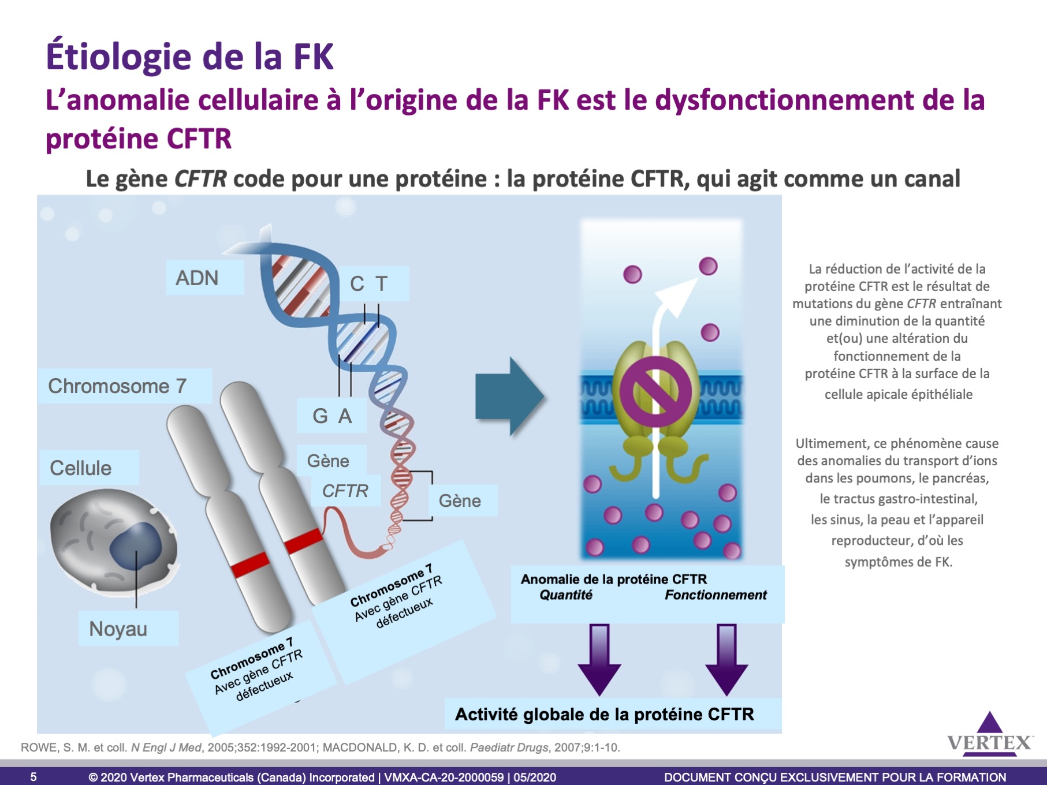
Notes:
Points clés
Le gène CFTR se trouve sur le chromosome 7 et est constitué de ∼180 000 paires de bases
codant pour la protéine CFTR (1 480 acides aminés), celle qui régule le transport des ions chlorure (Cl-) à travers la membrane cellulaire.
La réduction de l’activité de la protéine CFTR est le résultat de mutations du gène CFTR entraînant une diminution de la quantité et(ou) une altération du fonctionnement de la protéine CFTR à la surface de la cellule épithéliale apicale.
Ce phénomène cause des anomalies du transport du Cl– à travers le canal qu’est la protéine CFTR et est à l’origine de la FK.
Information à l’appui
Membre de la famille de gènes transporteurs ABC (de l’anglais adenosine triphosphate-binding cassette, ou ATPase « trafic »), la protéine CFTR est formée de 2 domaines d’hydrolyse de l’ATP et de 12 hélices alpha traversant la membrane (à partir de 2 domaines traversant la membrane). Sa régulation par la protéine kinase A (PKA) est adénosine monophosphate cyclique (AMPc)-dépendante.
Les autres fonctions de la protéine CFTR comprennent la régulation à la baisse du transport transépithélial du sodium, la régulation des canaux chlorures et potassiques activés par le calcium, la régulation des canaux-ATP, la régulation du transport vésiculaire intracellulaire, l’acidification des organelles intracellulaires et des fonctions d’exocytose, la participation à l’échange bicarbonate-chlorure et la formation de complexes moléculaires dans la membrane plasmique.
Références
ROWE, S. M. et coll. N Engl J Med, 2005;352:1992-2001.
MACDONALD, K. D. et coll. Paediatr Drugs, 2007;9:1-10.
O’SULLIVAN, B. P. et S. D. Freedman. Lancet, 2009;37:1891-1904.

Slide 6
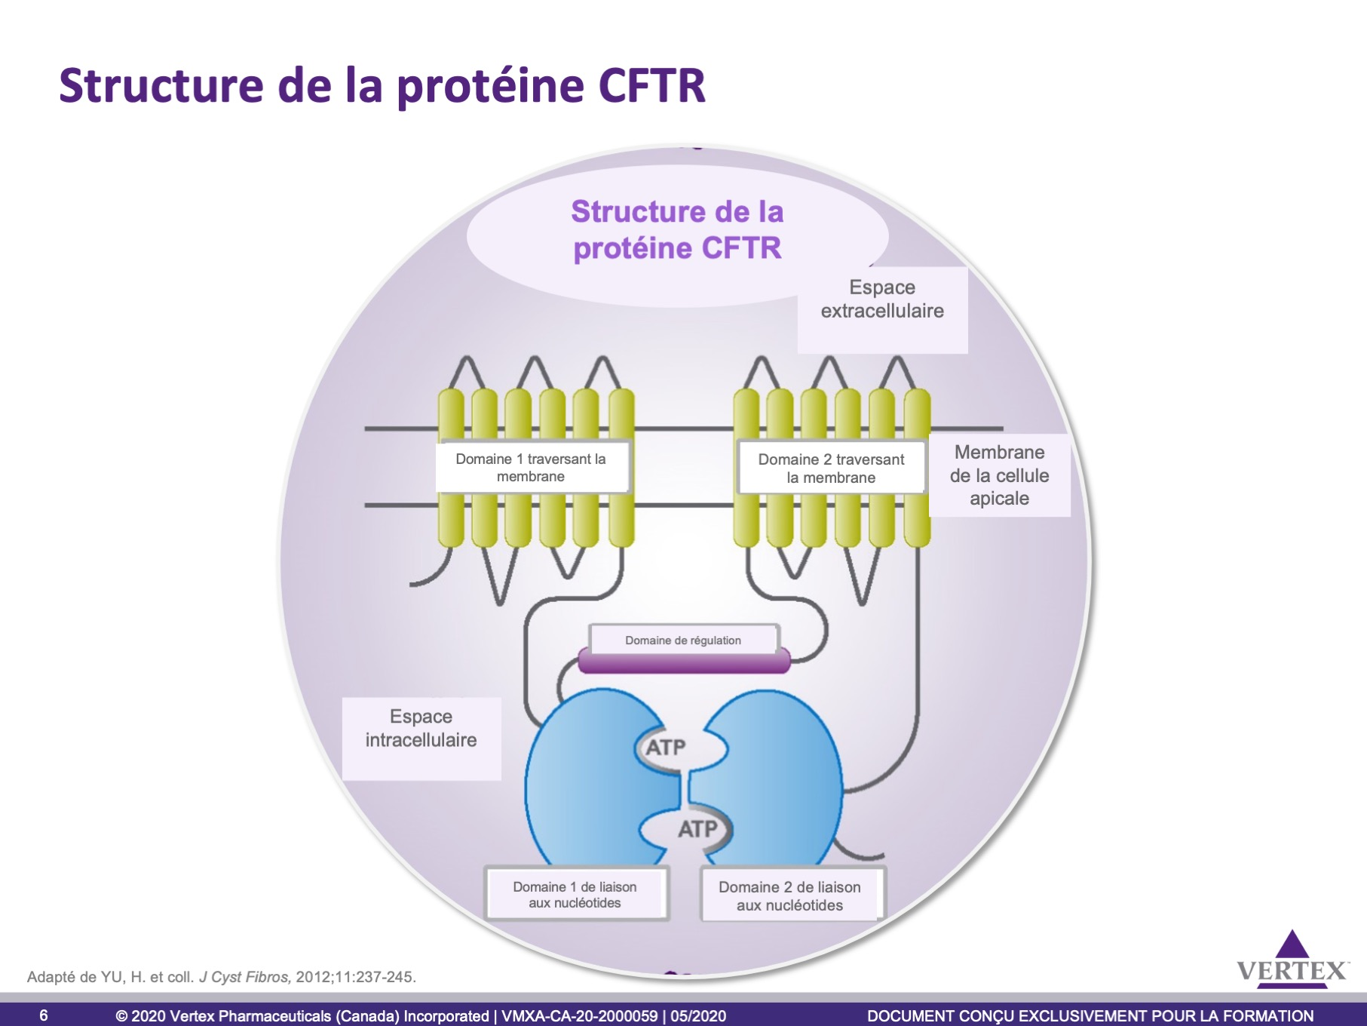
Notes:
Structure de la protéine :
Deux domaines de liaison des nucléotides : Ces domaines régulent l’activation du canal. L’activation des ions Cl- est le résultat de l’interaction entre l’ATP et ces domaines.
Extrémité carboxylique (domaine de régulation) : Responsable de l’association à diverses protéines qui influent sur la fonction de la protéine CFTR.
Deux domaines traversant la membrane : Des parties de ces domaines forment le pore de conduction des ions chlorure.
Des mutations ont été observées dans toutes les parties de la protéine. Ces mutations peuvent agir sur une ou plusieurs des caractéristiques biosynthétiques (production de la protéine CFTR) ou fonctionnelles². Elles ont toutes un effet sur l’activité globale de la protéine CFTR.
Les mutations du gène CFTR peuvent se traduire par une quantité restreinte ou nulle de canaux CFTR à la surface de la cellule.
Anomalie de la synthèse des protéines
Anomalie de la maturation des protéines
Les mutations du gène CFTR peuvent se traduire par la présence de quelques canaux CFTR à la surface de la cellule.
Anomalie de l’épissage
Les mutations du gène CFTR peuvent se traduire par une altération du fonctionnement des canaux CFTR à la surface de la cellule.
Anomalie de l’activation
Anomalie de la conduction
Références
ROWE, S. M. et coll. N Engl J Med, 2005;352:1992-2001.
MACDONALD, K. D. et coll. Paediatr Drugs, 2007;9:1-10.
YU, H. et coll. J Cyst Fibros, 2012;11:237-245.

Slide 7
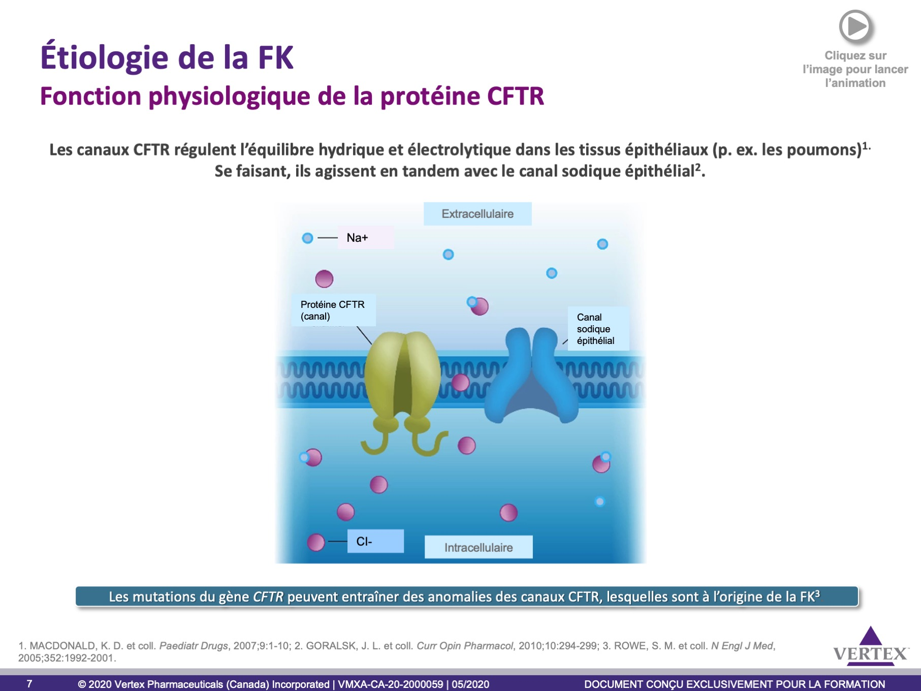
Notes:
Points clés
Le transport des ions à travers les canaux CFTR régule l’équilibre hydrique et électrolytique dans de nombreux organes, appareils et systèmes, y compris les poumons, le pancréas, le tractus gastro-intestinal, les sinus, le foie, l’appareil reproducteur et les glandes sudoripares. Dans les voies respiratoires saines, comme l’illustre cette animation, la capacité de réguler le volume du liquide de surface des voies respiratoires dépend de la coordination de l’absorption du sodium (Na⁺) et de la sécrétion du chlorure (Cl-) par la protéine CFTR.
En temps normal, la sortie d’ions Cl- chargés négativement est opposée par la réabsorption du Na⁺. L’absorption du Na⁺ est régulée à la baisse par la protéine CFTR.
Dans un épithélium privé de protéine CFTR fonctionnelle, l’échec de la sécrétion du Cl- et de la régulation de l’absorption du Na⁺ entraîne la déshydratation du liquide de surface des voies respiratoires.
Information à l’appui
La protéine CFTR est responsable de diriger l’activité d’autres canaux de transport d’ions dans les cellules (p. ex. ceux qui sont responsables de l’absorption du Na⁺ sur la surface luminale de la membrane), et dans les cellules privées de protéines CFTR fonctionnelles, l’absorption du Na⁺ est excessive.
La déshydratation des voies respiratoires entraîne l’adhésion du mucus, ce qui favorise les infections bactériennes et l’inflammation.
Références
MACDONALD, K. D. et coll. Paediatr Drugs, 2007;9:1-10.
GORALSK, J. L. et coll. Curr Opin Pharmacol, 2010;10:294-299.
ROWE, S. M. et coll. N Engl J Med, 2005;352:1992-2001.

Slide 8
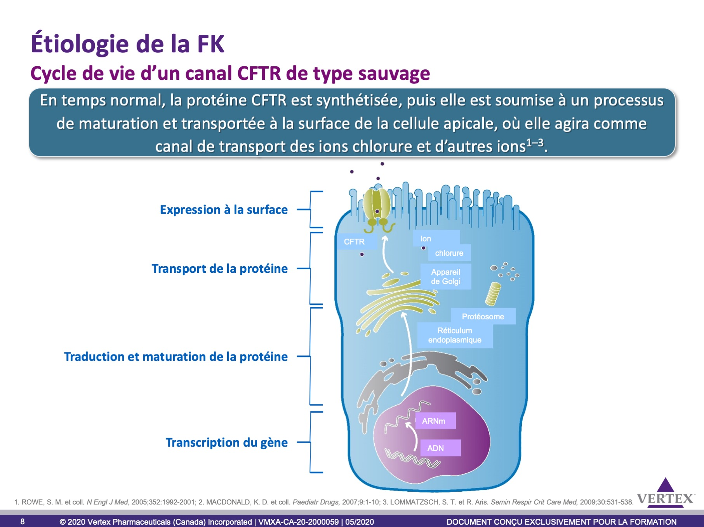
Notes:
Points clés
Une fois qu’elle est synthétisée, la protéine CFTR immature est soumise à un processus de maturation.
Pendant ce processus, la protéine est repliée et transportée vers la surface de la cellule.
À la surface de la cellule, la protéine CFTR sert de canal pour le transport des ions Cl- et d’autres ions.
Des mutations du gène CFTR se manifestent dans toutes les parties de la protéine. Ces mutations peuvent agir sur une ou plusieurs des fonctions biosynthétiques ou fonctions de transport¹.
Ces mutations réduisent le transport des ions Cl- et d’autres ions par les canaux CFTR en agissant sur l’un des éléments suivants :
La quantité de canaux CFTR sur la surface de la cellule
Le fonctionnement de la protéine CFTR à titre de canal de transport des ions
Autres renseignements
Étapes de la biosynthèse normale de la protéine CFTR :
Le gène CFTR est transcrit en ARN messager (ARNm). Les introns sont éliminés par un processus appelé « épissage ».
L’ARNm est traduit en une protéine immature à l’aide des ribosomes.
La protéine immature est repliée dans le réticulum endoplasmique avec l’aide de plusieurs protéines chaperonnes (famille des protéines de choc thermique), puis elle est transportée vers l’appareil de Golgi, où elle est glycosylée.
La protéine CFTR mature est transportée vers la membrane cellulaire, où elle agit comme canal de transport des ions Cl- et d’autres ions.
Références
ROWE, S. M. et coll. N Engl J Med, 2005;352:1992-2001.
MACDONALD, K. D. et coll. Paediatr Drugs, 2007;9:1-10.
LOMMATZSCH, S. T. et R. Aris. Semin Respir Crit Care Med, 2009;30:531-538.

Slide 9
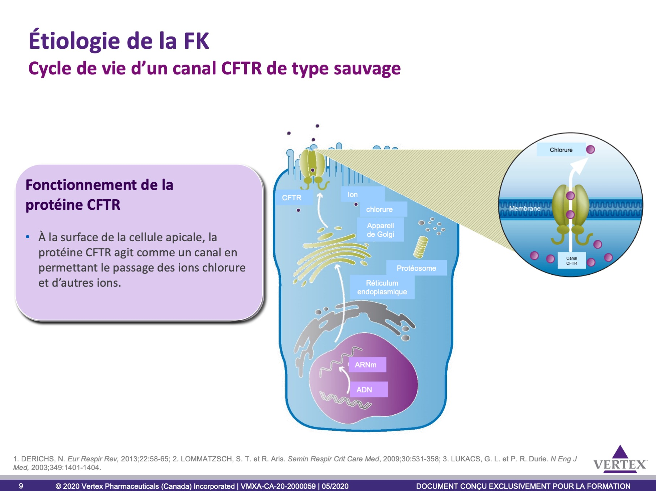
Notes:
Point clé
La protéine CFTR est transportée vers la membrane de la cellule épithéliale apicale par un processus à plusieurs étapes, dont la synthèse de la protéine CFTR, le pliage et la maturation de la protéine CFTR, le transport de la protéine CFTR, le renouvellement de la protéine CFTR et le fonctionnement de la protéine CFTR à la surface de la cellule.
Autres renseignements
Synthèse de la protéine CFTR : le gène CFTR est transcrit en ARNm dans le noyau. Les introns sont éliminés de l’ARNm grâce au processus de l’épissage. L’ARNm est traduit en une protéine CFTR immature dans le réticulum endoplasmique avec l’aide des ribosomes.
Pliage et maturation de la protéine CFTR : La protéine CFTR immature est repliée dans le réticulum endoplasmique pour devenir une protéine CFTR mature. Toute protéine mal repliée est dégradée (processus de maturation) par le système de contrôle de la qualité intracellulaire.
Transport de la protéine CFTR : La protéine CFTR mature est transportée vers l’appareil de Golgi, puis vers la surface de la cellule.
Renouvellement de la protéine CFTR : Les canaux CFTR sur la surface de la cellule finissent par être éliminés grâce au processus de renouvellement.
Fonctionnement de la protéine CFTR : La protéine CFTR sur la surface de la cellule agit comme un transporteur des ions chlorure et d’autres ions.
Références
DERICHS, N. Eur Respir Rev, 2013;22:58-65.
LOMMATZSCH, S. T. et R. Aris. Semin Respir Crit Care Med, 2009;30:531-538.
LUKACS, G. L. et P. R. Durie. N Eng J Med, 2003;349:1401-1404.

Slide 10
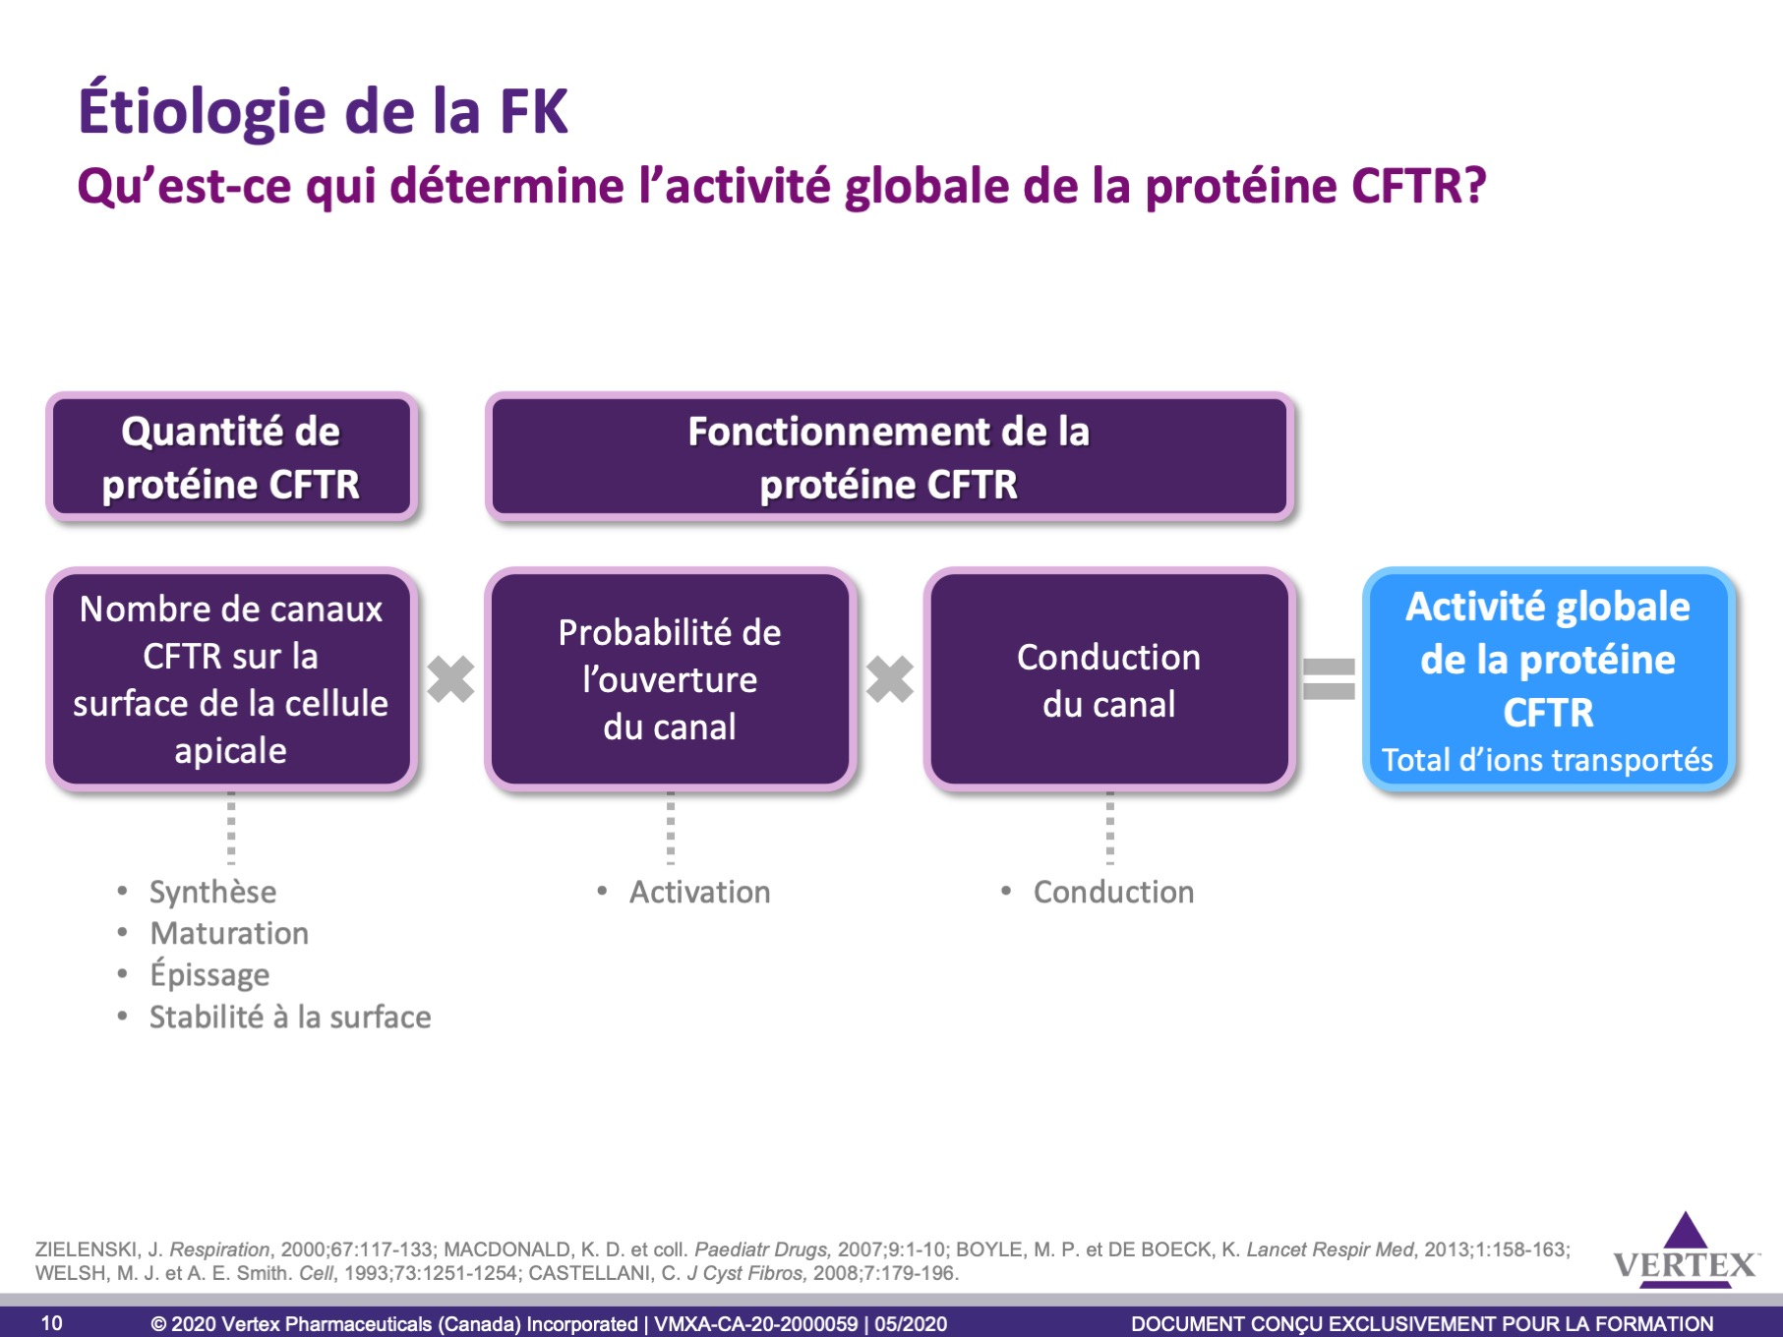
Notes:
Point clé
Activité globale de la protéine CFTR : Le nombre total d’ions transportés par les canaux CFTR à la surface de la cellule est déterminé par la quantité de protéines CFTR (nombre de canaux CFTR à la surface de la cellule) et le fonctionnement des protéines CFTR (capacité de chacune d’entre elles à s’ouvrir et à transporter le chlorure).
Autres renseignements
La quantité de protéines CFTR est déterminée par la synthèse des protéines CFTR (transcription du gène CFTR et traduction de l’ARNm), le transport (transport de protéines CFTR matures, ayant subi le processus normal de maturation, vers la surface de la cellule) et la stabilité à la surface (les canaux CFTR normaux sont un jour ou l’autre éliminés de la surface de la cellule).
Le fonctionnement de la protéine CFTR est déterminé par la probabilité de l’ouverture du canal (la fraction de temps pendant lequel un canal particulier est ouvert et transporte des ions) et la conduction du canal (débit du transport des ions).
Références
ZIELENSKI, J. Respiration, 2000;67:117-133.
MACDONALD, K. D. et coll. Paediatr Drugs, 2007;9:1-10.
BOYLE, M. P. et DE BOECK, K. Lancet Respir Med, 2013;1:158-163.
WELSH, M. J. et A. E. Smith. Cell, 1993;73:1251-1254.
CASTELLANI, C. et coll. J Cyst Fibros, 2008;7:179-196.
SHEPPARD, D. N. et coll. Nature, 1993;362:160-164.

Slide 11
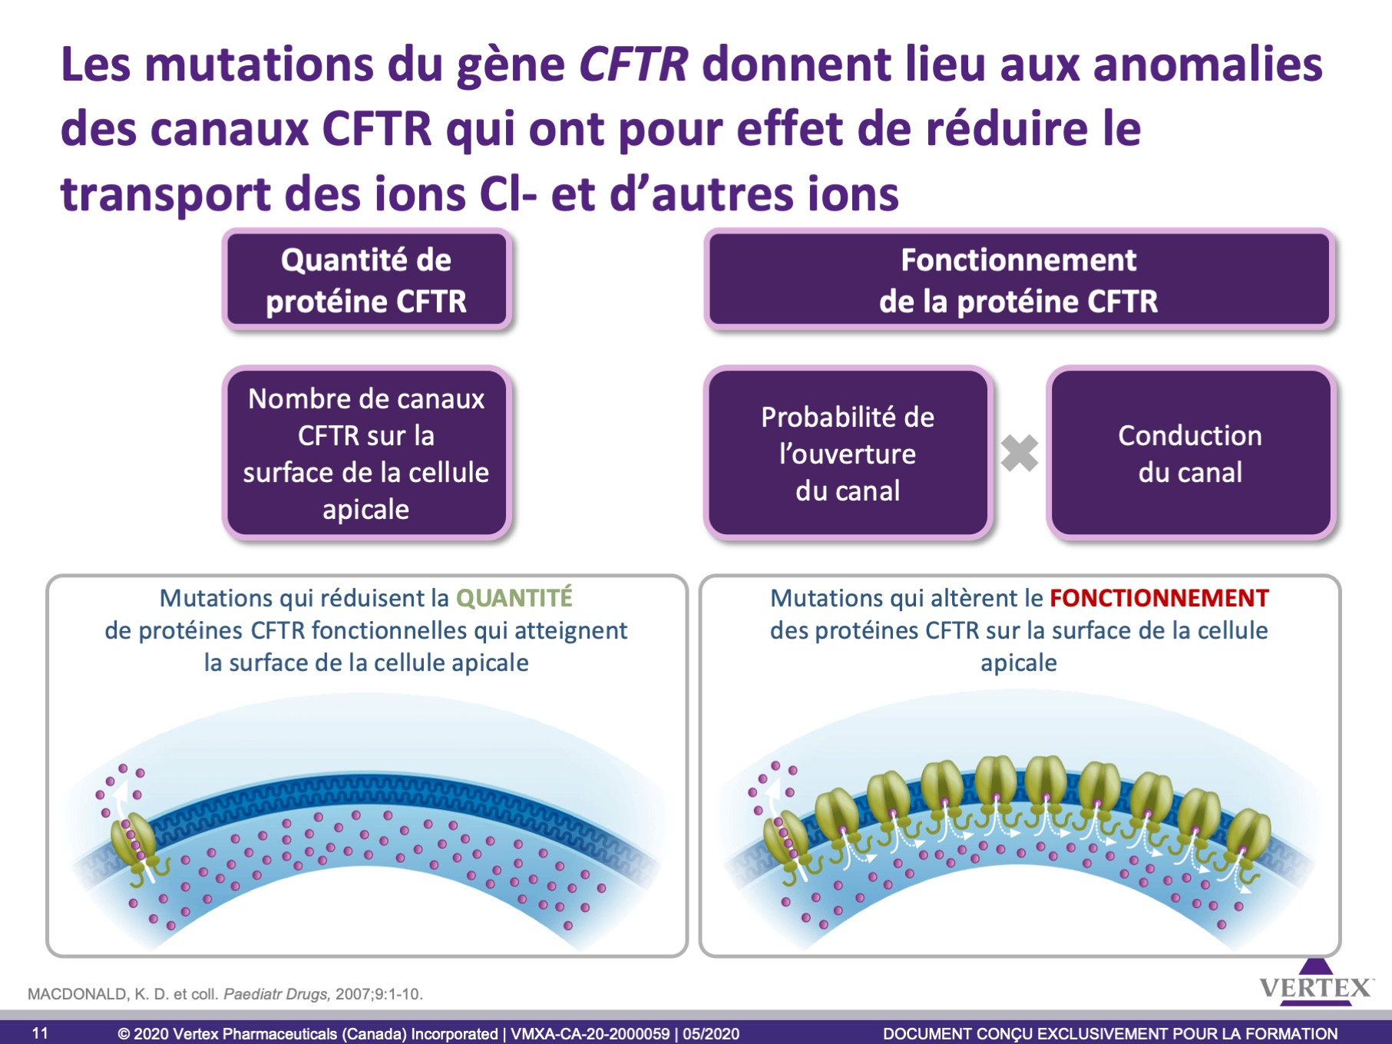
Notes:
Point clé
Les mutations du gène CFTR peuvent être classées selon le type d’anomalie moléculaire de la protéine CFTR. Il y a six classes de mutations pouvant, en règle générale, être divisées en deux catégories :
Les mutations qui altèrent le fonctionnement de la protéine CFTR.
Les mutations qui réduisent la quantité de protéines CFTR.
Autres renseignements
Les diverses mutations du gène CFTR causent des perturbations à diverses étapes de la synthèse de la protéine CFTR ou agissent sur divers aspects de son fonctionnement. Les mutations ont été divisées en six classes selon leurs conséquences moléculaires.
Les mutations non-sens ou déphasantes qui forment les mutations de classe 1, produisent un codon d’arrêt (ou « codon de terminaison ») prématuré. La production de ce codon entraîne des protéines CFTR non fonctionnelles tronquées ou la prévention de la traduction complète de l’ARNm, de sorte qu’aucune protéine CFTR n’est exprimée.
Les mutations du gène CFTR de classe 2 agissent sur le pliage et le transport post-traductionnels de la protéine CFTR vers la surface de la cellule. Ces protéines mal repliées sont reconnues comme telles et ciblées par la dégradation. Elles ne se rendent donc pas à l’appareil de Golgi. Par conséquent, aucune protéine CFTR n’atteint la surface de la cellule ou seule une petite quantité de protéines CFTR dysfonctionnelles atteint la surface de la cellule.
D’autres mutations donnent lieu à des protéines CFTR qui atteignent la membrane de la cellule apicale (classes 3-4). Certaines mutations font en sorte que le canal CFTR ne s’ouvre pas correctement, phénomène désigné par le terme « anomalie de l’activation » (classe 3). D’autres altèrent le transport du chlorure, qualifiées d’anomalies de conduction (classe 4). Ces deux anomalies entraînent la réduction de la quantité d’ions transportés à travers la membrane cellulaire.
Les mutations de classe 5 entraînent une anomalie de l’épissage dans l’ARNm du gène CFTR dont la maturation n’est pas adéquate. Bien qu’une certaine quantité de protéines fonctionnelles soit produite, la quantité de protéines CFTR sur la surface de la cellule est inférieure à celle qui est observée en temps normal.
Finalement, en présence de mutations de classe 6, des protéines fonctionnelles sont produites, mais elles sont très instables à la surface de la cellule et elles subissent un renouvellement accéléré.
Conformément à ce qui a été décrit, ces mutations du gène CFTR qui sont associées à la FK peuvent se traduire par une quantité restreinte ou nulle de protéines CFTR atteignant la surface de la cellule ou par la présence de protéines CFTR dysfonctionnelles sur la surface de la cellule.
Références
WILSCHANSKI, M. et P. R. Durie. Gut, 2007;56:1153-1163.
ROWE, S. M. et coll. N Engl J Med, 2005;352:1992-2001.
MACDONALD, K. D. et coll. Paediatr Drugs, 2007;9:1-10.

Slide 12
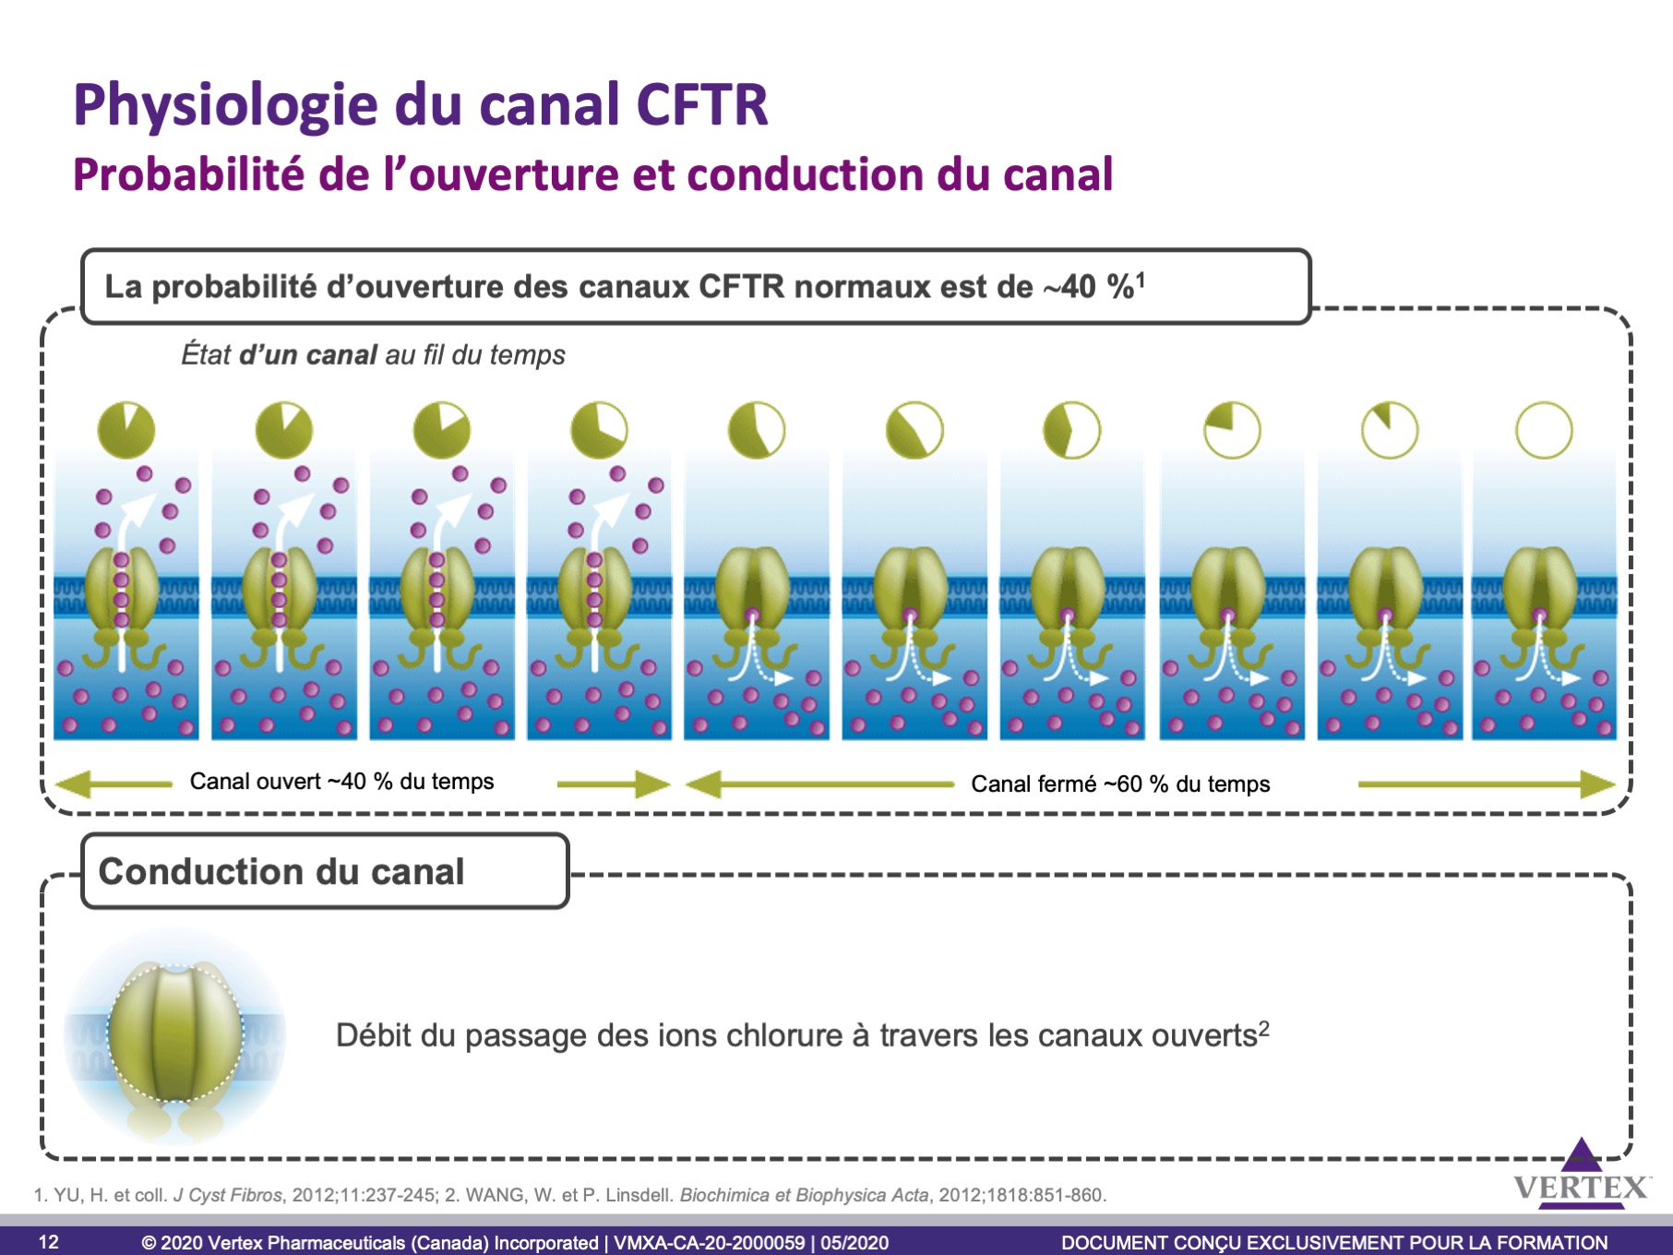
Notes:
Point clé
La probabilité d’ouverture du canal correspond à la fraction de temps pendant lequel un canal CFTR particulier est ouvert et transporte du chlorure. La probabilité d’ouverture du canal CFTR de type sauvage est d’environ 0,4 (notons qu’un canal CFTR normal est ouvert environ 40 % du temps). La conduction du canal est le débit du passage des ions chlorure à travers les canaux ouverts.
Autres renseignements
L’enregistrement électrophysiologique patch-clamp utilisé sur les cellules de glande thyroïde de rats Fischer et sur des cellules épithéliales de bronches humaines permet de mesurer directement la fraction de temps pendant lequel un canal CFTR particulier est ouvert, phénomène appelé « probabilité d’ouverture du canal ».
La probabilité d’ouverture des canaux CFTR normaux à la surface des cellules de glande thyroïde de rats Fischer est d’environ 0,4 (notons qu’un canal CFTR normal est ouvert environ 40 % du temps).
Les mêmes techniques peuvent être utilisées pour mesurer la conduction des canaux, laquelle est représentée par l’amplitude du courant d’un seul canal.
Références
YU, H. et coll. J Cyst Fibros, 2012;11:237-245.
WANG, W. et P. Linsdell. Biochimica et Biophysica Acta, 2012;1818:851-860.

Slide 13
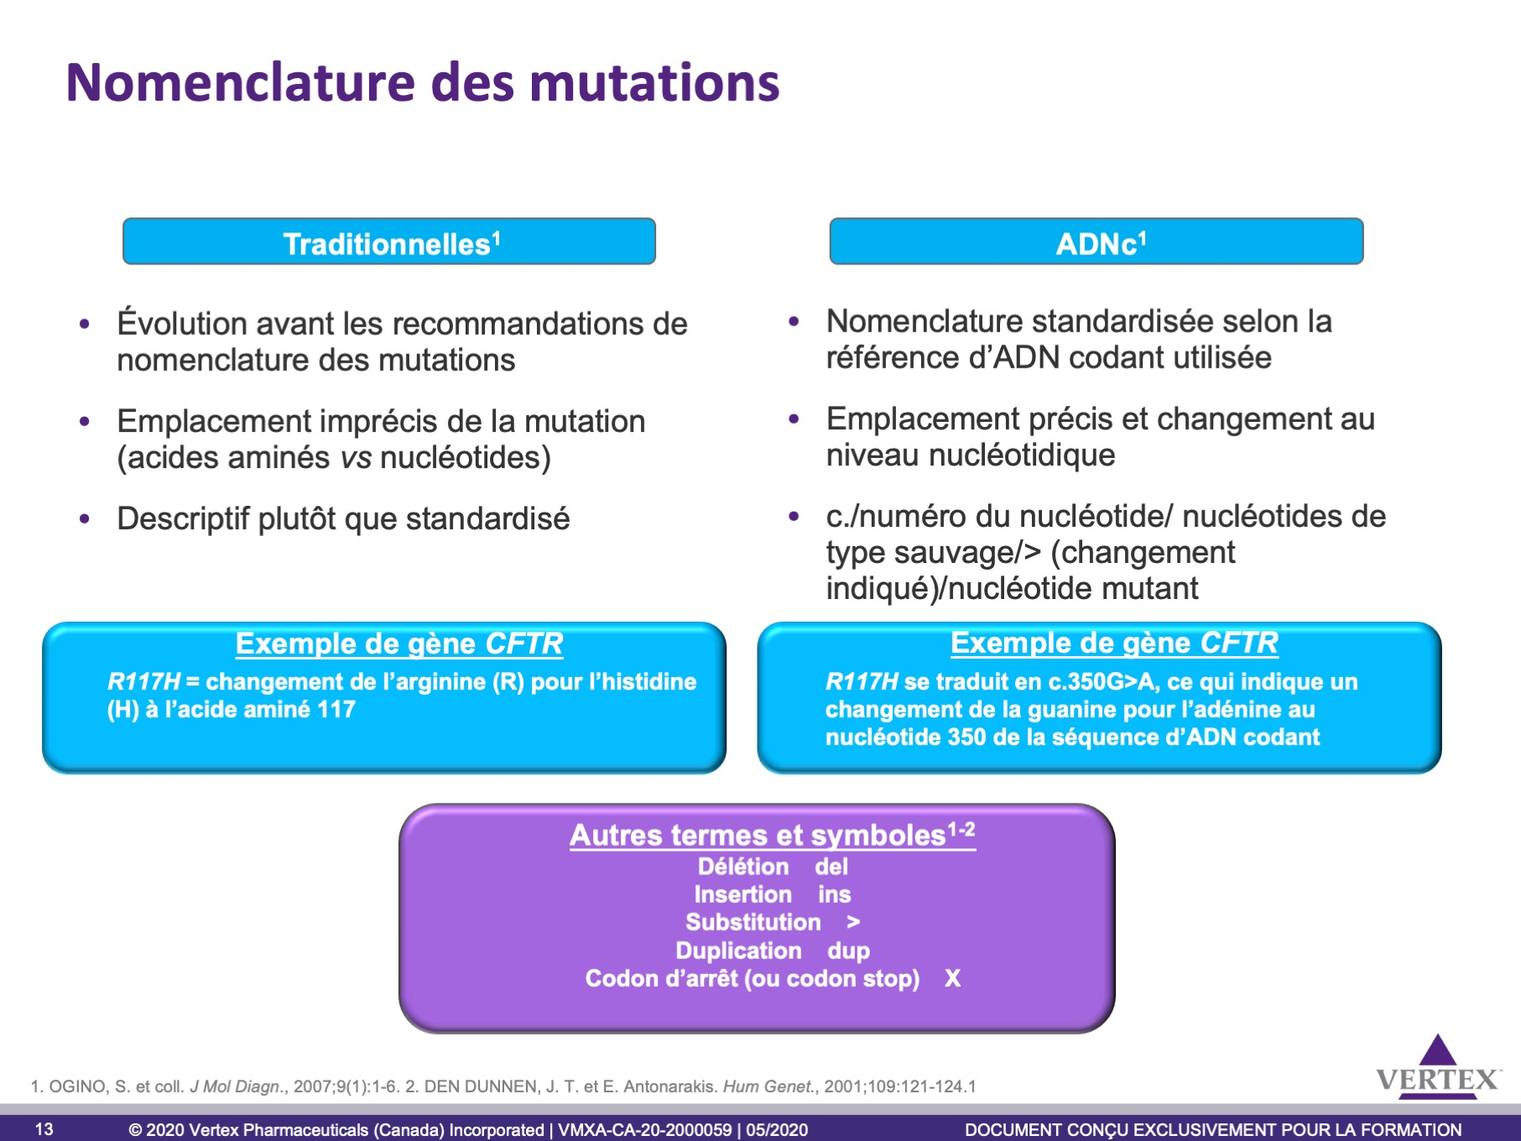
Notes:
Références
1. OGINO, S. et coll. J Mol Diagn., 2007;9(1):1-6.
2. DEN DUNNEN, J. T. et E. Antonarakis. Hum Genet., 2001;109:121-124.

Slide 14
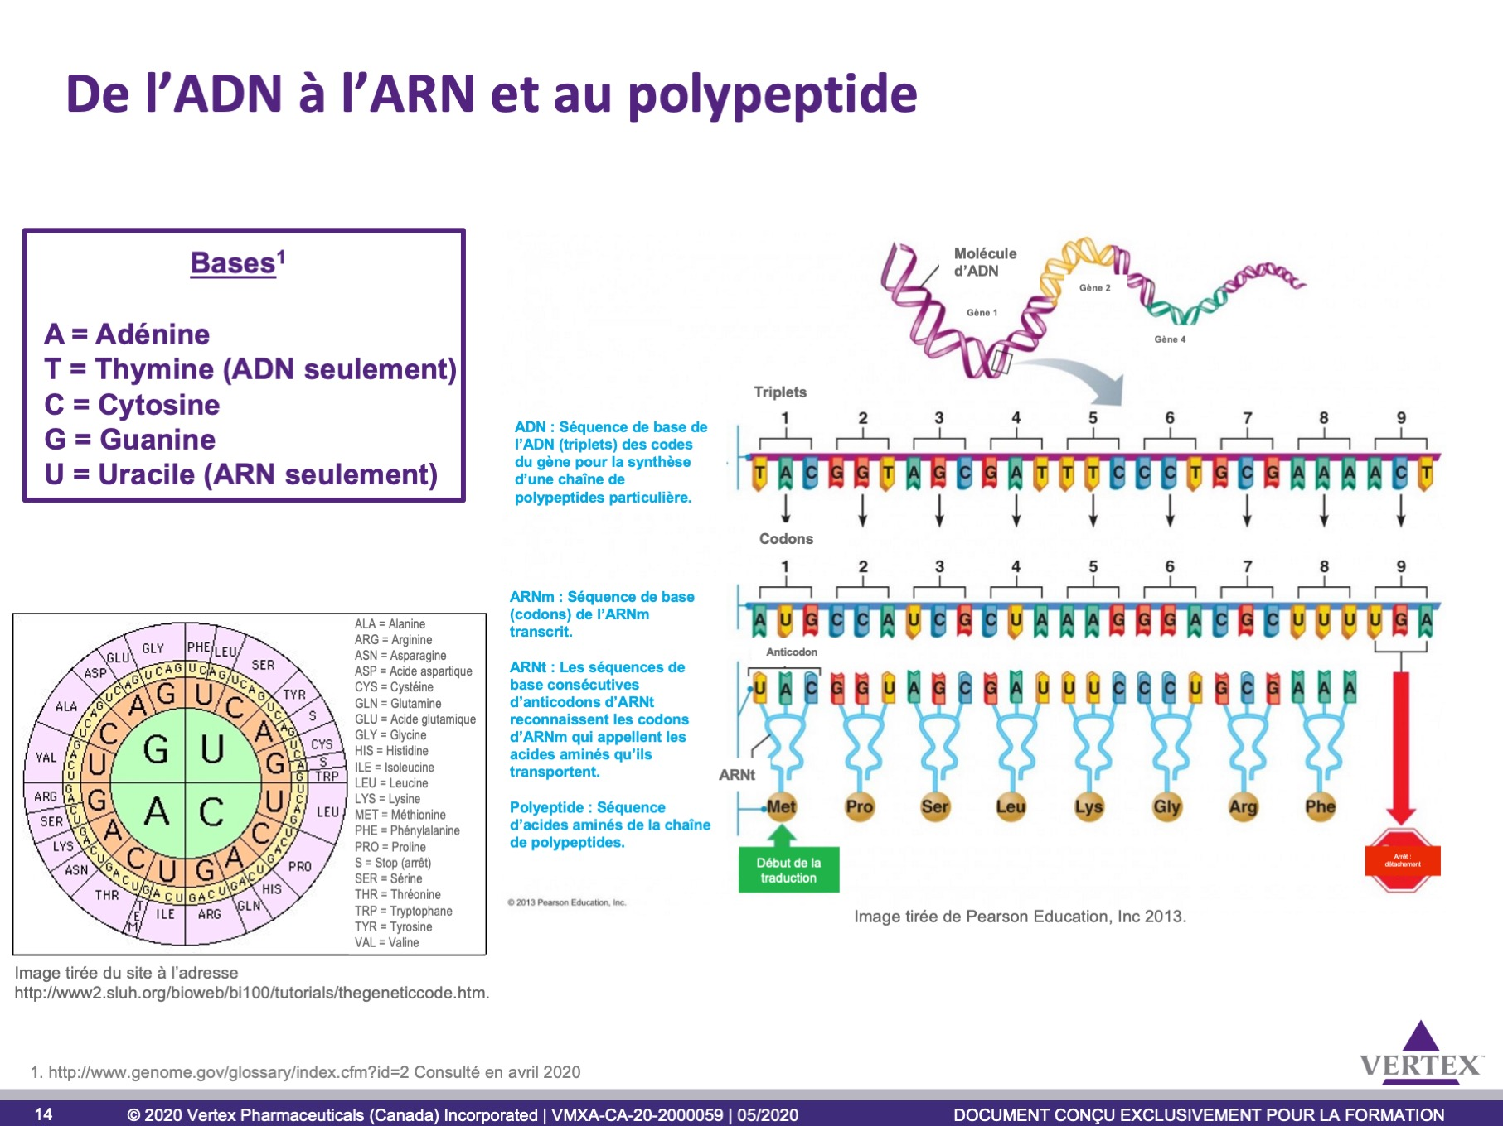
Notes:
Interprétation de la roue des codons : Trouver la première base du codon d’ARNm dans le cercle central (vert). Passer à la deuxième base d’ARNm dans le deuxième cercle (orange foncé), puis passer à la troisième base d’ARNm dans le troisième cercle (jaune-orange). L’acide aminé représenté se trouve dans le quatrième cercle (mauve), juste à l’extérieur de la troisième base. Par exemple, le codon ADN CTA est transcrit en codon ARNm GAU, qui représente l’acide aminé, acide aspartique (Asp).

Slide 15
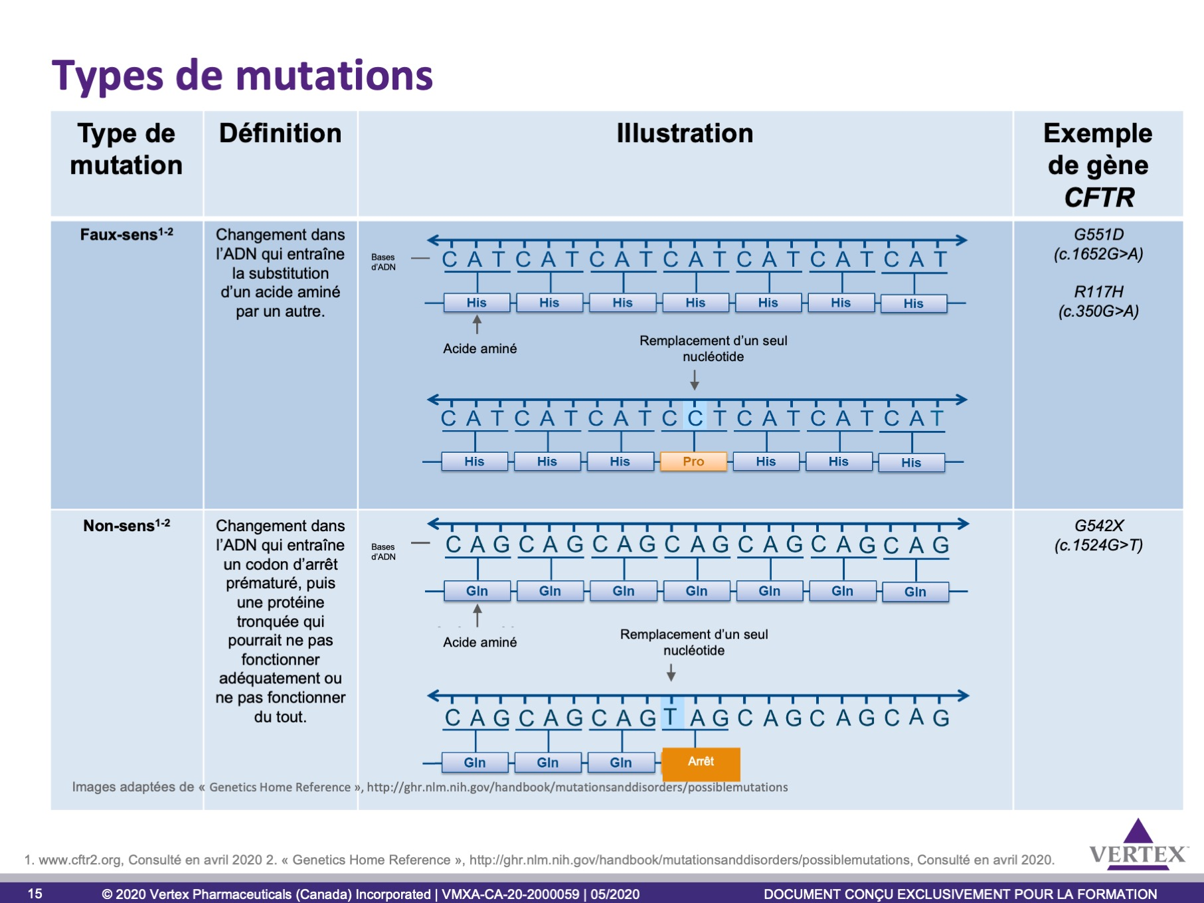
Notes:
Notes
G551D est un exemple de mutation faux-sens. L’acide aspartique (D) est remplacé par la glycine (G) à la position de l’acide aminé 551. Le changement de nucléotides correspond à G→A à la position 1652 de l’ADN codant¹
R117H est un exemple de mutation faux-sens. L’histidine (H) est remplacée par l’arginine (R) à la position de l’acide aminé 117. Le changement de nucléotides correspond à G→A à la position 350 de l’ADN codant¹.
Rôle de la variante poly T dans la mutation R117H²⁻⁴
⁻La gravité de la maladie chez les personnes qui sont atteintes de la mutation R117H est associée à une deuxième mutation sur le même allèle du gène CFTR (en cis) avec la mutation R117H, d’où le nom « allèles complexes du gène CFTR ». Le site poly T est un polymorphisme sur le gène CFTR (intron 8, région du gène qui ne code pas pour une protéine) qui se présente sous forme de l’une des trois variantes : 5T, 7T ou 9T. La longueur de la variante poly T agit sur l’efficacité de l’épissage pendant la synthèse de la protéine CFTR R117H.
-La mutation R117H-5T cause la réduction la plus importante de protéines CFTR sur la surface de la cellule, ce qui entraîne la réduction de la quantité de chlorure transporté et un plus grand nombre de phénotypes de la maladie que la mutation R117H-7T.
-La mutation R117H-7T, bien qu’elle soit généralement moins grave que la mutation R117H-5T, peut être associée à la fibrose kystique.
-La mutation R117H-9T entraîne la présence d’un plus grand nombre de canaux CFTR-R117H sur la surface de la cellule et est très peu susceptible de causer la maladie.
G542X est un exemple de mutation non-sens. La mutation entraîne le remplacement de la glycine (G) par un codon d’arrêt (X) à la position de l’acide aminé 542. Le changement de nucléotides correspond à G→T (donnant lieu à un codon d’arrêt) à la position 1524 de l’ADN codant¹.
Références
Www.cftr2.org, consulté le 2-11-16.
KIESEWEFTER et coll. Nat Genet., 1993;5(3):274-278.
CASTELLANI et coll. J Cyst Fibros., 2008;7(3):179-196.
MASSIE, R. J. et coll. Eur Respir J., 2001;17(6):1195-2000.

Slide 16
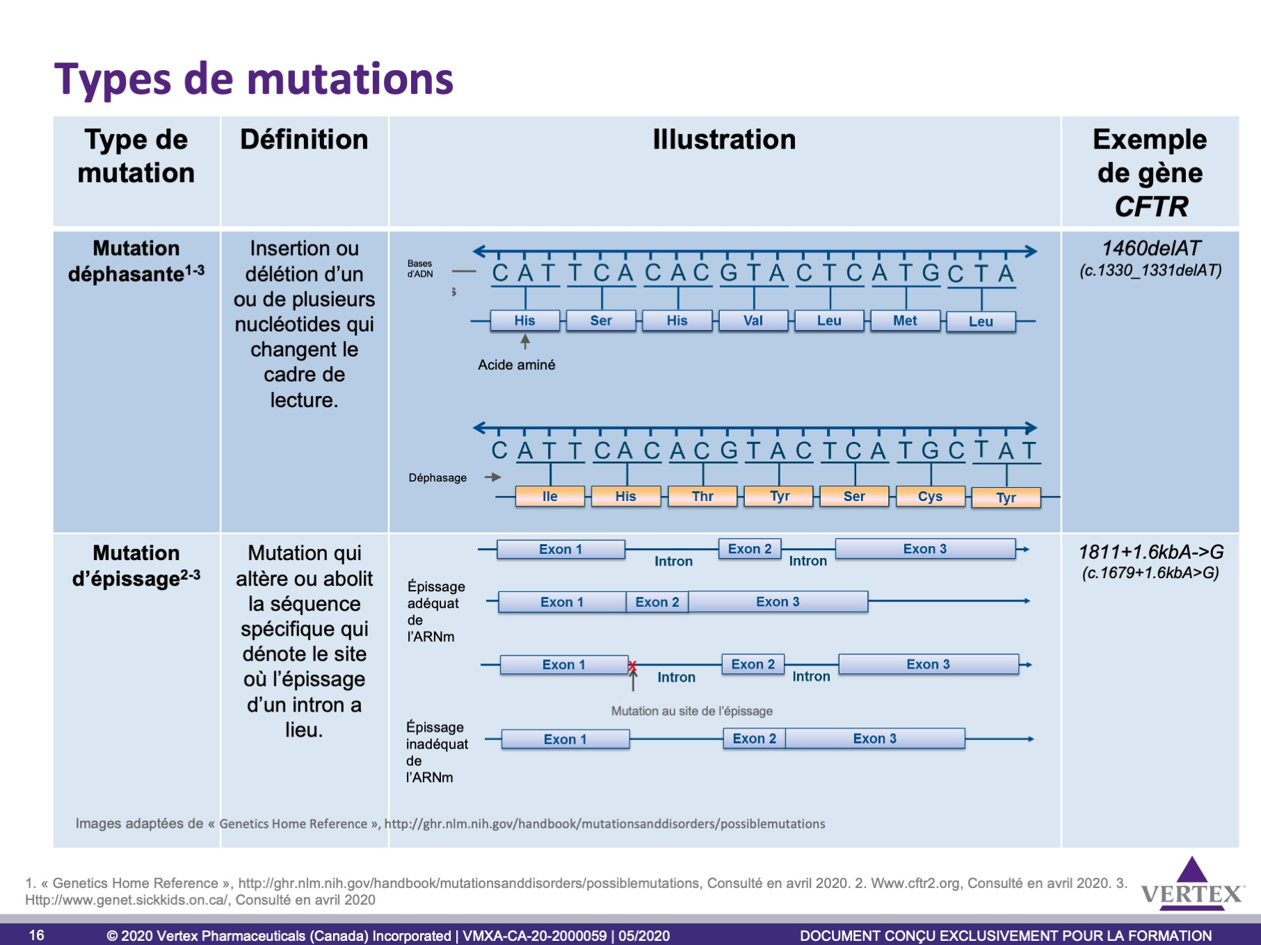
Notes:
Notes
1460delAT est un exemple de mutation déphasante. En raison de la délétion des nucléotides A et T aux sites 1330 et 1331 de l’ADN codant, le cadre de lecture complet est décalé, ce qui donne lieu à des changements d’acides aminés³.
La mutation la plus courante, F508del (c.1521_1523delCTT), fait partie de la catégorie des délétions qui ne décalent pas le cadre de lecture. Elle est causée par la délétion de trois paires de bases. Le cadre de lecture est conservé, mais la mutation cause la délétion de la phénylalanine (F) à la position 508. Sur le plan nucléotidique, cette mutation cause la délétion des nucléotides CTT aux positions 1521-1523 de l’ADN codant¹.
Les mutations d’épissage causent la persistance d’un ou de plusieurs introns dans l’ARNm mature et peuvent perturber la génération de la protéine¹ . La mutation 1811+1.6kbA→G est un exemple de mutation d’épissage. Un nouvel exon portant 49 paires de base entre les exons 11 et 12 est créé en raison d’une mutation ponctuelle (1811+1.6kbA→G) qui donne lieu à un nouveau site donneur d’épissage dans l’intron 11⁴.
Références
Www.cftr2.org, Consulté en avril 2020
2. « Genetics Home Reference », http://ghr.nlm.nih.gov/handbook/mutationsanddisorders/possiblemutations, Consulté en avril 2020
3. Http://www.genet.sickkids.on.ca/, Consulté en avril 2020
4. CHILLON, M. et coll. Am J Hum Genetics., 1995;56(3):623-629.

Slide 17
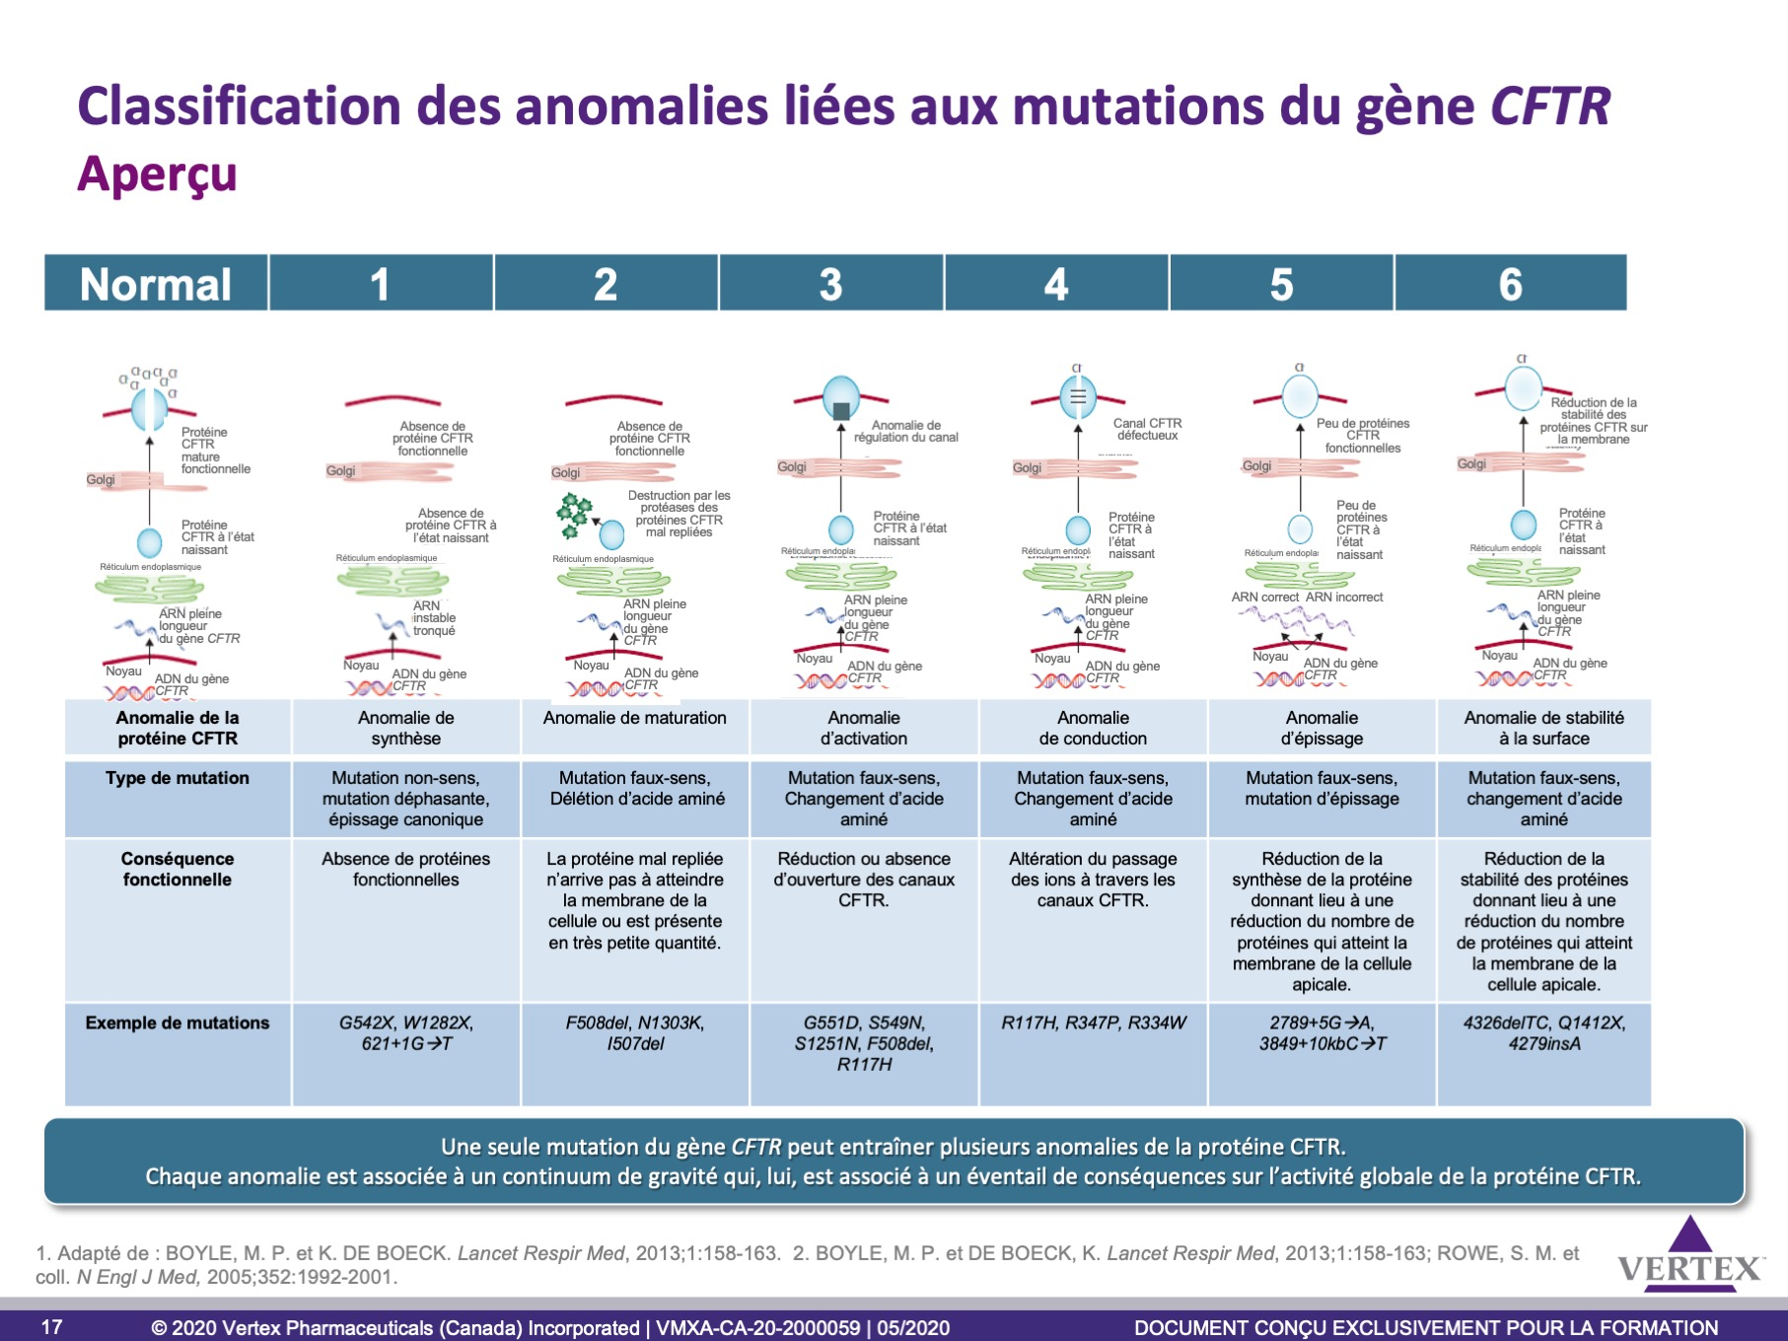
Notes:
Point clé
Les mutations du gène CFTR peuvent être classées selon le type d’anomalie moléculaire de la protéine CFTR.
Autres renseignements
Diverses mutations du gène CFTR causent des perturbations à diverses étapes de la synthèse de la protéine CFTR, ce qui entraîne une réduction de la quantité de protéines présentes sur la membrane de la cellule apicale ou une altération de plusieurs aspects du fonctionnement de la protéine CFTR.
Les mutations qui causent l’introduction d’un codon d’arrêt prématuré entraînent des anomalies de la biosynthèse des protéines CFTR et l’absence de protéines CFTR fonctionnelle exprimée sur la membrane de la cellule apicale (classe 1).
D’autres mutations du gène CFTR, dont la plus courante, la mutation F508del, agit sur le pliage et le transport post-traductionnels de la protéine CFTR vers la surface de la cellule, phénomène également appelé « anomalie de transport ». Ces protéines mal repliées n’arrivent pas à atteindre l’appareil de Golgi. Résultat, seule une petite quantité des protéines CFTR mal repliées atteint la surface de la cellule (classe 2).
Les mutations qui causent l’anomalie d’épissage entraînent la maturation inadéquate de l’ARNm du gène CFTR. Bien qu’une certaine quantité de protéines fonctionnelles soit produite, la quantité de protéines CFTR sur la surface de la cellule est inférieure à celle qui est observée en temps normal (classe 5).
D’autres mutations agissent sur le fonctionnement de la protéine CFTR sans l’empêcher d’atteindre la membrane de la cellule apicale, mais même si elle l’atteint, ou bien le canal ne s’ouvre pas correctement (anomalie de l’activation, classe 3), ou bien le passage du chlorure est altéré (anomalie de conduction, classe 4). Ces mutations entraînent la réduction de la quantité d’ions transportés à travers la membrane cellulaire.
Les mutations de classe 6 n’altèrent pas la biogenèse ni le fonctionnement de la protéine CFTR, mais elles causent souvent la troncation de 70 à 100 paires de base au domaine C-terminal, ce qui accélère de 5 à 6 fois la dégradation de la protéine CFTR mature.
Encore une fois, ces mutations du gène CFTRassociées à la fibrose kystique peuvent avoir comme conséquences une quantité restreinte ou nulle de protéines CFTR à la surface de la cellule ou le dysfonctionnement de ces protéines.
Certaines mutations peuvent causer des anomalies associées à plus d’une classe.
Une seule mutation du gène CFTR peut entraîner plusieurs anomalies de la protéine CFTR. Comme un continuum de gravité, chaque anomalie peut être associée à un éventail de conséquences sur l’activité globale de la protéine CFTR.
Références
BOYLE, M. P. et DE BOECK, K. Lancet Respir Med, 2013;1:158-163.
WILSCHANSKI, M. et coll. J Pediatr, 1995;127:705-710.
RATJEN, F. Curr Opin Pulm Med, 2007;13:541-546.
MACDONALD, K. D. et coll. Paediatr Drugs, 2007;9:1-10.
SHEPPARD, D. N. et coll. Nature, 1993;362:160-164.
CASTELLANI, C. et coll. J Cyst Fibros, 2008;7:179-196.
ROWE, S. M. et coll. N Engl J Med, 2005;352:1992-2001.
ZIELENSKI, J. Respiration, 2000;67:117-133.
ROWNTREE, RK et A. Harris. Ann Hum Genet 2003;67:471-485.
WELSH, M. J. et A. E. Smith. Cell, 1993;73:1251-1254.

Slide 18
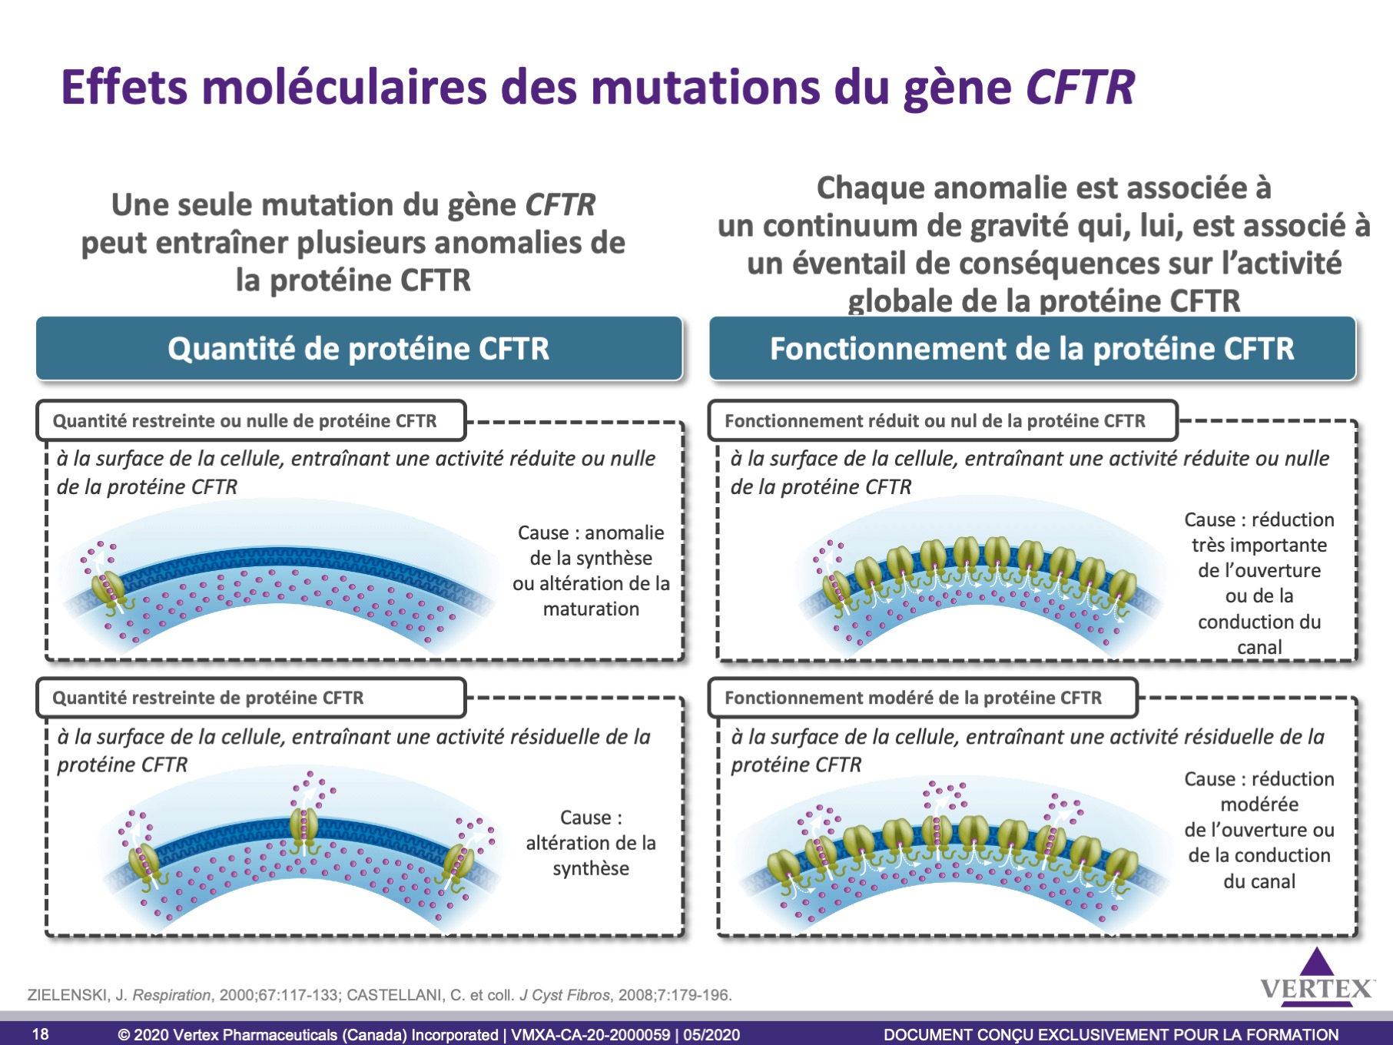
Notes:
Points clés
Activité globale de la protéine CFTR : Le nombre total d’ions chlorure transportés par les canaux CFTR à la surface de la cellule est déterminé par la quantité de protéines CFTR (nombre de canaux CFTR à la surface de la cellule) et le fonctionnement des protéines CFTR (capacité de chacune d’entre elles à s’ouvrir et à transporter le chlorure).
L’importance de la réduction de la quantité ou de l’altération du fonctionnement des protéines CFTR causées par la mutation du gène CFTRdétermine l’activité globale de celles-ci.
Autres renseignements
La quantité de protéines CFTR est déterminée par la synthèse des protéines CFTR (transcription du gène CFTR et traduction de l’ARNm), le transport (transport de protéines CFTR matures, ayant subi le processus normal de maturation, vers la surface de la cellule) et la stabilité à la surface (les canaux CFTR normaux sont un jour ou l’autre éliminés de la surface de la cellule).
Le fonctionnement de la protéine CFTR est déterminé par la probabilité de l’ouverture du canal (la fraction de temps pendant lequel un canal particulier est ouvert et transporte le chlorure) et la conduction du canal.
Une seule mutation peut entraîner plusieurs anomalies, et certaines mutations peuvent causer une réduction de la quantité et une altération du fonctionnement des protéines.
Références
ZIELENSKI, J. Respiration, 2000;67:117-133.
SHEPPARD, D. N. et coll. Nature, 1993;362:160-164.
WELSH, M. J. et A. E. Smith. Cell, 1993;73:1251-1254.
DERICHS, N. Eur Respir Rev, 2013;22:58-65.
CASTELLANI, C. et coll. J Cyst Fibros, 2008;7:179-196.

Slide 19
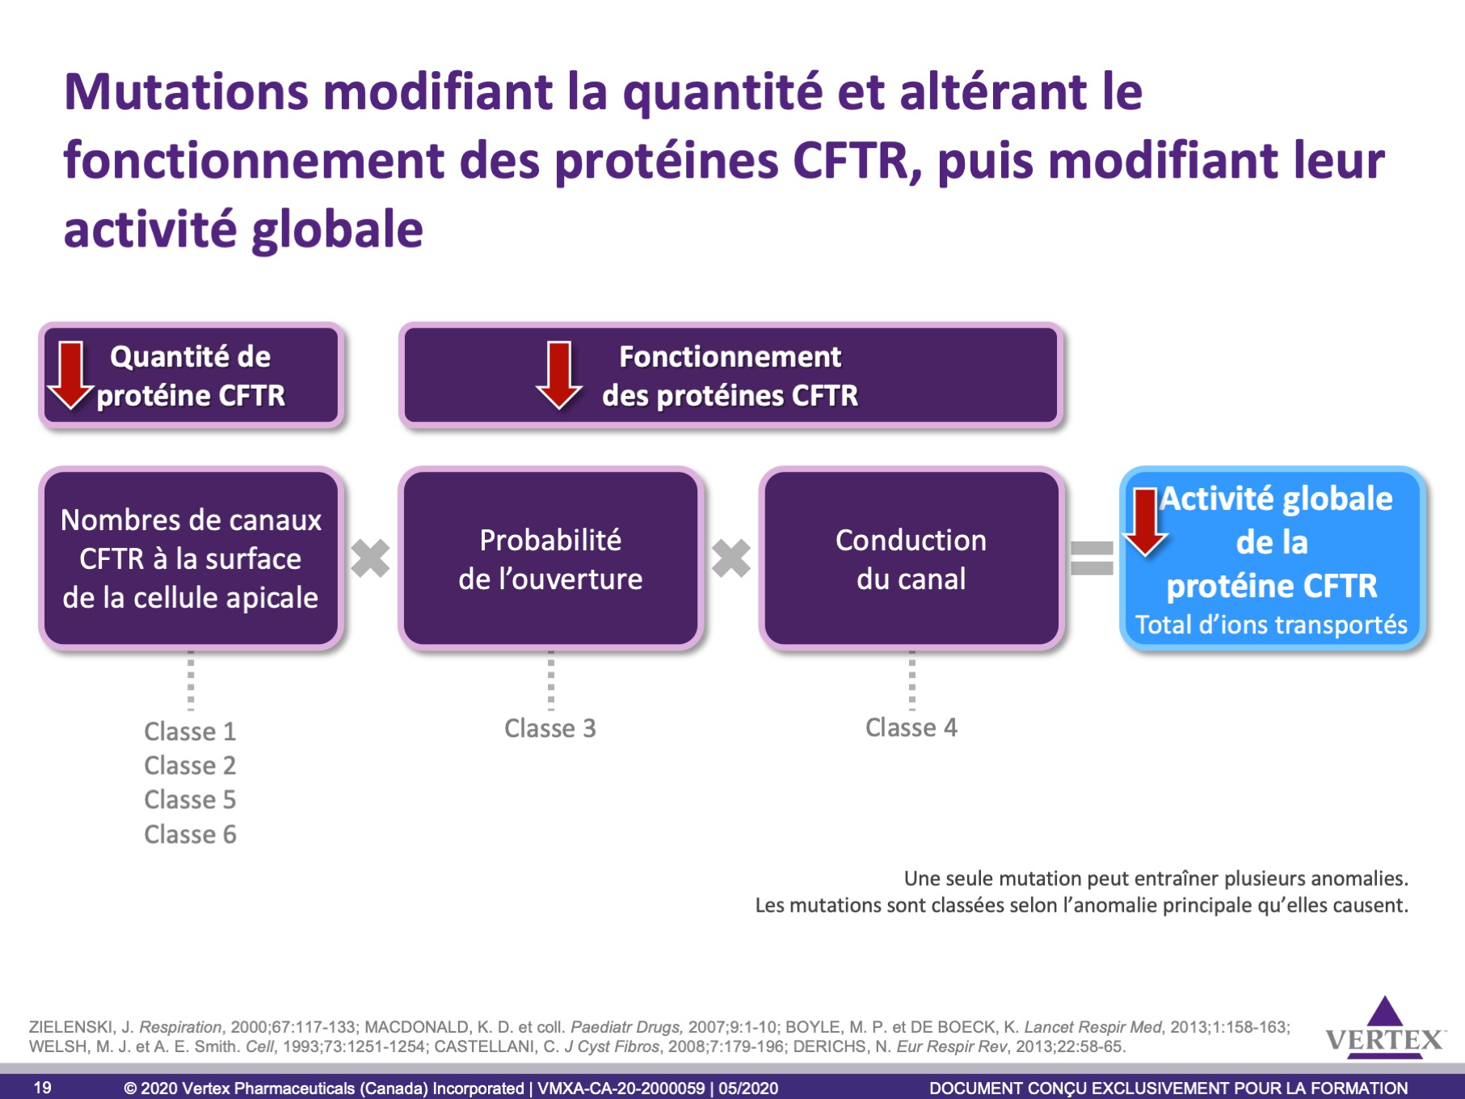
Notes:
Points clés
Les mutations du gène CFTR peuvent réduire la quantité et(ou) altérer le fonctionnement (activation / probabilité d’ouverture du canal ou conduction du canal) de la protéine CFTR. Ces effets entraînent une réduction de l’activité globale de la protéine CFTR et une réduction de la quantité totale d’ions transportés.
La quantité de protéines CFTR est déterminée par la synthèse des protéines CFTR (transcription du gène CFTR et traduction de l’ARNm), le transport (transport de protéines CFTR matures, ayant subi le processus normal de maturation, vers la surface de la cellule) et la stabilité à la surface (les canaux CFTR normaux sont un jour ou l’autre éliminés de la surface de la cellule).
Le fonctionnement de la protéine CFTR est déterminé par la probabilité de l’ouverture du canal (la fraction de temps pendant lequel un canal particulier est ouvert et transporte le chlorure) et la conduction du canal.
Une seule mutation peut entraîner plusieurs anomalies, et certaines mutations peuvent causer une réduction de la quantité et un dysfonctionnement des protéines.
Les mutations sont classées selon l’anomalie principale qu’elles causent.
Références
ZIELENSKI, J. Respiration, 2000;67:117-133.
MACDONALD, K. D. et coll. Paediatr Drugs, 2007;9:1-10.
BOYLE, M. P. et DE BOECK, K. Lancet Respir Med, 2013;1:158-163.
SHEPPARD, D. N. et coll. Nature, 1993;362:160-164.
WELSH, M. J. et A. E. Smith. Cell, 1993;73:1251-1254.
DERICHS, N. Eur Respir Rev, 2013;22:58-65.
CASTELLANI, C. et coll. J Cyst Fibros, 2008;7:179-196.

Slide 20
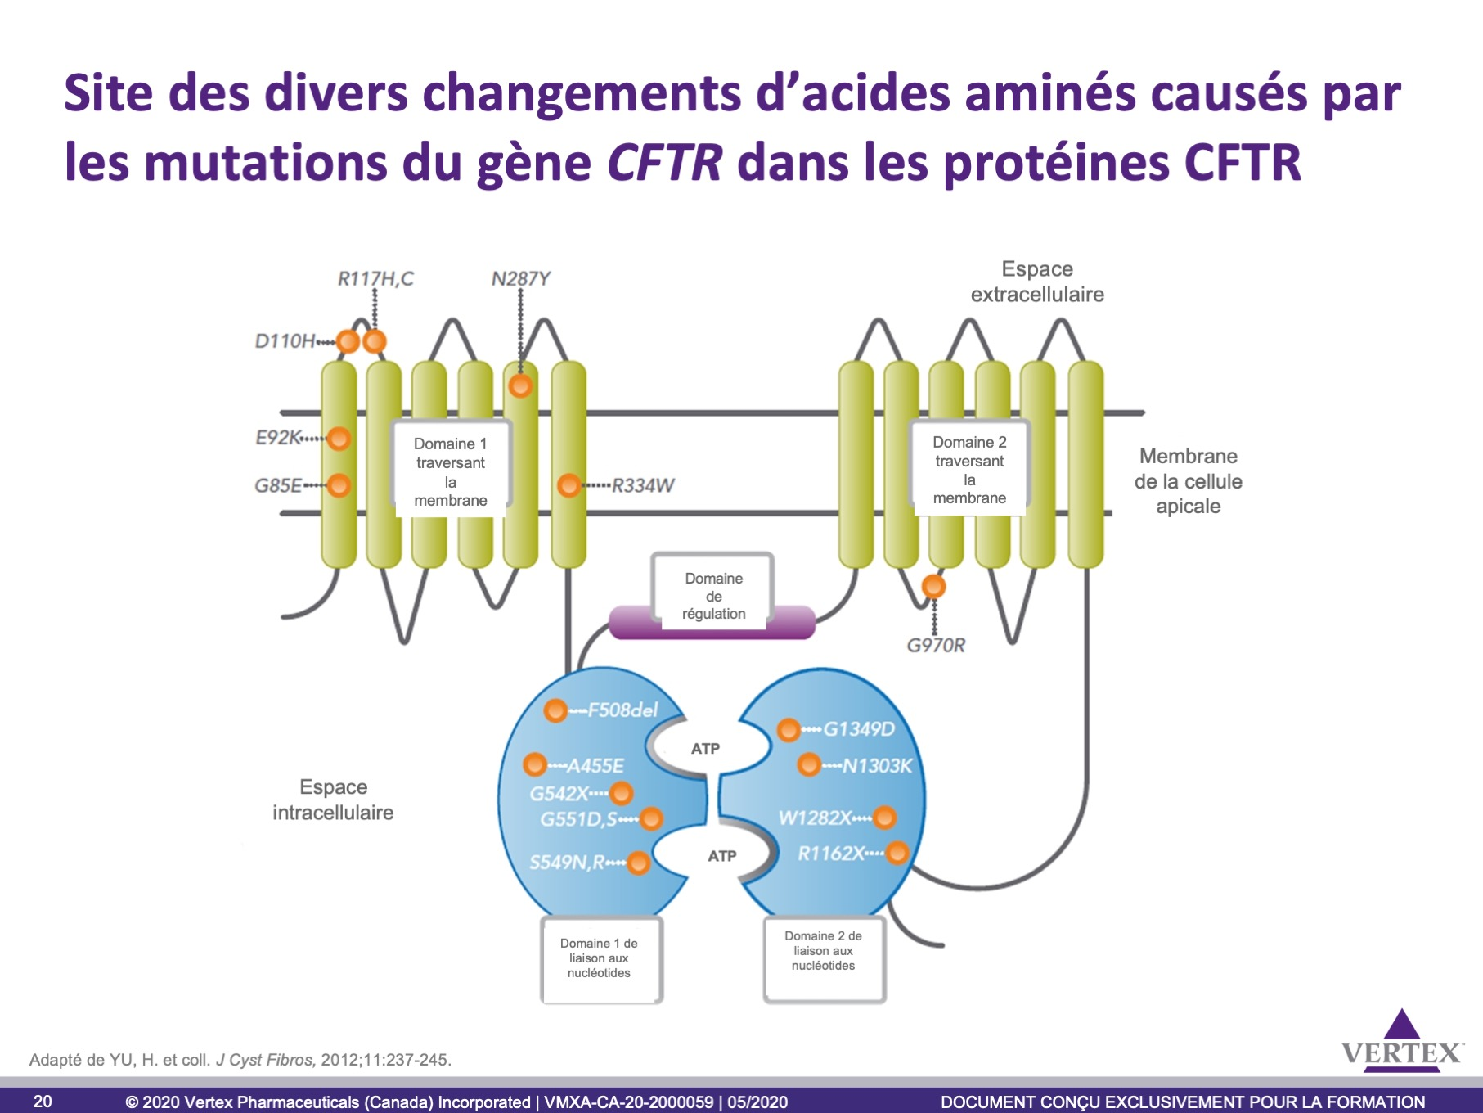
Notes:
Gène CFTR
Composé d’au moins 27 exons
Comprend environ 250 kb d’ADN
Transcrit en un ARN messager mature de 6,5 kb, puis traduit en une protéine composée de 1 480 acides aminés dont la masse moléculaire est de 168 kDa.
Structure de la protéine :
Deux domaines de liaison des nucléotides : Ces domaines régulent l’activation du canal. L’activation des ions Cl⁻ est le résultat de l’interaction entre l’ATP et ces domaines.
Les domaines de liaison des nucléotides lient et hydrolysent l’ATP et utilisent de l’énergie pour le transport transmembranaire actif des substrats et(ou) pour produire des changements de conformation dans les domaines traversant la membrane.
Domaine de régulation : Responsable de l’association à diverses protéines qui influent sur la fonction de la protéine CFTR.
Deux domaines traversant la membrane : Des parties de ces domaines forment le pore de conduction des ions chlorure.
Des mutations ont été observées dans toutes les parties de la protéine. Ces mutations peuvent agir sur une ou plusieurs des caractéristiques biosynthétiques (production de la protéine CFTR) ou fonctionnelles. Elles ont toutes un effet sur l’activité globale de la protéine CFTR.
Références
YU, H. et coll. J Cyst Fibros, 2012;11:237-245.
WELSH, M. J. et coll. Cystic fibrosis, dans VALLE, D. et coll., rédacteurs. OMMBID. The McGraw-Hill Companies Inc, 2004:partie 21, chap. 201.
ROWE, S. M. et coll. N Engl J Med, 2005;352:1992-2001.
MACDONALD, K. D. et coll. Paediatr Drugs, 2007;9:1-10.

Slide 21
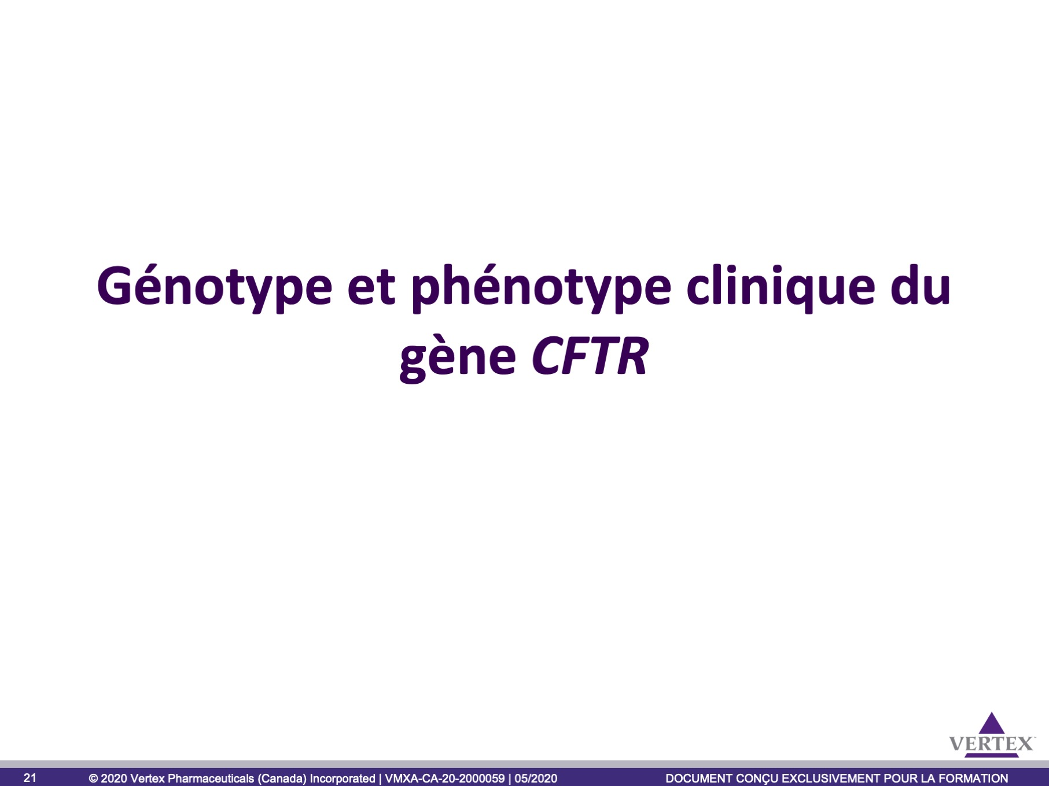

Slide 22
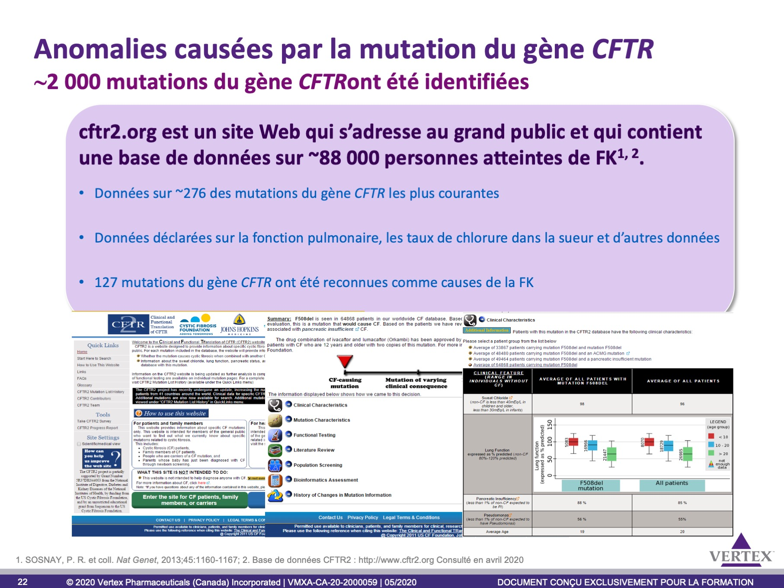
Notes:
Point clé
Sur les quelque 2 000 mutations du gène CFTR qui ont été identifiées, 5 surviennent à une fréquence supérieure à 1 %. La mutation F508del est la plus courante, la fréquence allélique de celle-ci étant ~90 % dans le monde.
Autres renseignements
Cinq mutations du gène CFTR surviennent à une fréquence supérieure à 1 % (F508del, G551D, W1282X, G542X et N1303K).
~20 mutations du gène CFTR surviennent à une fréquence supérieure à 0,1 %.
127 mutations du gène CFTR ont été reconnues comme causes de la FK
CFTR2 est un site Web conçu pour fournir de l’information sur des mutations particulières du gène à l’origine de la FK.
Le site Web offre des détails sur l’incidence de chaque mutation, qu’elle cause la FK en association avec une autre mutation ou non, et de l’information sur le taux de chlorure dans la sueur, la fonction pulmonaire, l’état pancréatique et le taux d’infections à Pseudomonas chez les personnes qui sont atteintes de FK.
Références
DERICHS, N. Eur Respir Rev, 2013;22:58-65.
SOSNAY, P. R. et coll. Nat Genet, 2013;45:1160-1167.
Base de données CFTR2. http://cftr2.org/index.php [dernière consultation le 23 février 2016].

Slide 23
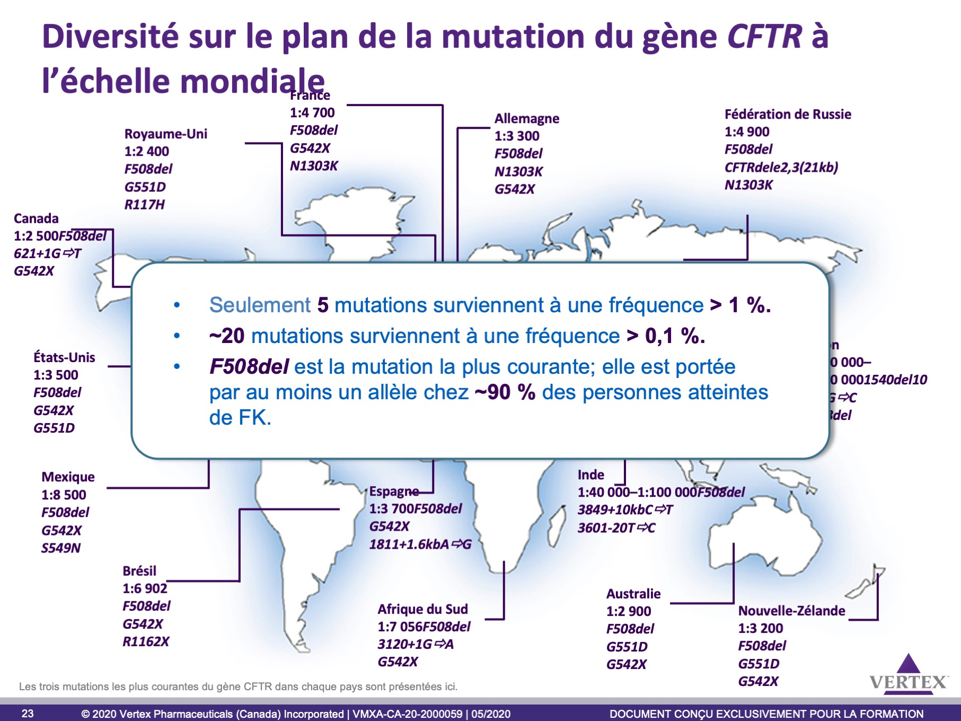
Notes:
Points clés
La fibrose kystique est une maladie à transmission récessive autosomique qui touche la plupart des populations d’Europe et du monde.
Cinq mutations du gène CFTR surviennent à une fréquence supérieure à 1 % (F508del, G551D, W1282X, G542X et N1303K).
~ 20 mutations du gène CFTR surviennent à une fréquence supérieure à 0,1 %.
127 mutations du gène CFTR ont été reconnues comme causes de la FK
Autres renseignements
La fibrose kystique est une maladie à transmission récessive autosomique causée par des mutations génétiques portées par les deux allèles du gène CFTR. Les mutations du gène CFTR donnent lieu à des protéines CFTR dysfonctionnelles ou à l’absence de protéines CFTR sur la membrane des cellules apicales des voies respiratoires et d’autres organes, systèmes ou appareils du corps.
La FK se manifeste par une atteinte évolutive des poumons, un trouble de fonctionnement du pancréas et un taux élevé d’électrolytes dans la sueur, mais l’expression clinique de la maladie varie grandement.
La FK survient généralement chez les populations de descendance caucasienne, particulièrement celles d’Amérique du Nord, d’Europe et d’Australasie. La maladie survient également chez les populations d’Afrique, d’Amérique latine et du Moyen-Orient.
La carte illustre l’épidémiologie selon la génétique moléculaire des mutations les plus courantes du gène CFTR en Europe.
On croit d’ailleurs que l’incidence de la FK est grandement sous-estimée en Afrique. La maladie est toutefois rare chez les populations asiatiques.
Les mutations les plus courantes dans chaque région pourraient changer quand les données du registre sur la FK seront mises à jour. La prévalence et les mutations à la naissance peuvent varier d’un groupe ethnique à l’autre dans un pays.
Tous les pays ne sont pas représentés dans l’illustration en raison de la contrainte d’espace ou du nombre limité de données disponibles.
Références
ORGANISATION MONDIALE DE LA SANTÉ. « The Molecular Genetic Epidemiology of Cystic Fibrosis », rapport sur une réunion conjointe de l’OMS, l’ECFTN, l’ICF(M)A et l’ECFS, Genève (Suisse), OMS (2004).
O’SULLIVAN, B. P. et S. D. Freedman. Lancet, 2009;373:1891-1904.
Registre Belge de la Mucoviscidose. Registre Belge de la Mucoviscidose, Synthèse du rapport 2010, Bruxelles (Belgique), Institut Scientifique de Santé Publique (2012).
Groupe d’étude brésilien sur la fibrose kystique. Rapport annuel 2010 sur le registre brésilien des patients atteints de fibrose kystique, São Paulo (Brésil) (2012).
Cystic Fibrosis Registry of Ireland. Rapport annuel 2011 sur le registre de la fibrose kystique d’Irlande, Belfield, Dublin 4 (Irlande) : University College Dublin (2012).
Cystic Fibrosis Association of New Zealand. Rapport 2012 sur le registre de données national sur la fibrose kystique de la Nouvelle-Zélande, Christchurch (Nouvelle-Zélande) (2013).
Cystic Fibrosis Australia. Cystic Fibrosis in Australia 2012: 15th Annual Report Australian Cystic Fibrosis Data Registry, Baulkham Hills (Australie) : Cystic Fibrosis Australia (2013).
Fibrose kystique Canada. Registre canadien sur la fibrose kystique, Rapport annuel de 2011, Toronto (Ontario) : Fibrose kystique Canada (2013).
Cystic Fibrosis Foundation. Rapport annuel 2012 de la Cystic Fibrosis Foundation sur les données du registre de patients, Bethesda (Maryland). © 2013 Cystic Fibrosis Foundation
Cystic Fibrosis Trust. UK Cystic Fibrosis Registry 2012 Annual Data Report, Bromley (Royaume-Uni) (2013).
Registre français de la mucoviscidose. Registre français de la mucoviscidose, Bilan de données 2011, Paris (France) (2013).
Registre des Pays-Bas sur la fibrose kystique. Rapport annuel 2012 sur le registre hollandais de la fibrose kystique, Baarn (Pays-Bas) (2013).
ORGANISATION MONDIALE DE LA SANTÉ. Disponible à l’adresse : http://www.who.int/genomics/publications/en/ [dernière consultation en septembre 2014].
MACDONALD, K. D. et coll. Paediatr Drugs, 2007;9:1-10.
Base de données CFTR2. http://cftr2.org/index.php [dernière consultation en septembre 2014].

Slide 24
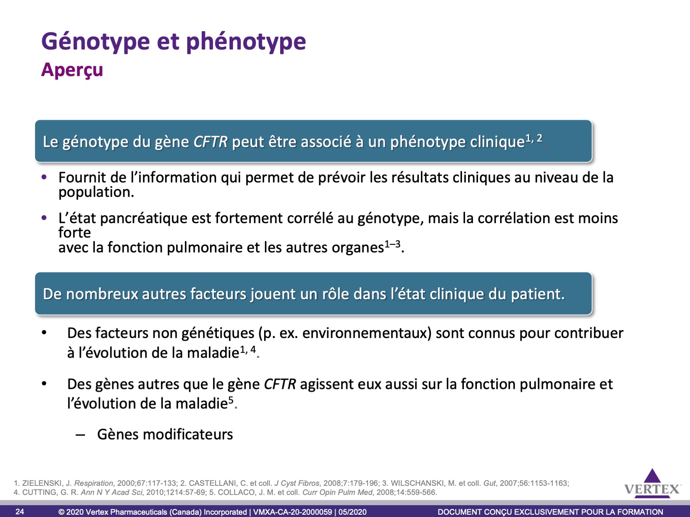
Notes:
Le génotype du gène CFTR est corrélé au phénotype clinique, y compris l’état pancréatique, la fonction pulmonaire, les complications gastro-intestinales et la mortalité.
Par contre, les résultats cliniques peuvent varier considérablement d’une personne atteinte de FK à l’autre.
Cette variation est influencée par les allèles du gène CFTR, par des facteurs non génétiques et par d’autres gènes modificateurs.
Les facteurs non génétiques, dont le niveau de soins, les facteurs environnementaux (p. ex. le tabagisme passif et la pollution sont associés à la fonction pulmonaire) et l’âge lors de la déclaration de l’infection pulmonaire jouent un rôle considérable dans les manifestations cliniques.
Des gènes autres que le gène CFTR agissent eux aussi sur l’évolution de la maladie et la fonction pulmonaire. Ces gènes sont des gènes modificateurs :
Par exemple, les génotypes qui sont associés à une quantité insuffisante de lectine-2 liant le mannose (MBL2) sont également associés au pire état de la fonction pulmonaire.
La majorité des études publiées ont porté sur les associations entre les gènes modificateurs candidats et certains aspects du phénotype de la FK. Aucun gène modificateur absolu de la FK n’a encore été identifié.
Références
ZIELENSKI, J. Respiration, 2000;67:117-133.
CASTELLANI, C. et coll. J Cyst Fibros, 2008;7:179-196.
WILSCHANSKI, M. et coll. Gut, 2007;56:1153-1163.
CUTTING, G. R. Ann NY Acad Sci, 2010;1214:57-69.
COLLACO, J. M. et coll. Curr Opin Pulm Med, 2008;14:559-566.

Slide 25
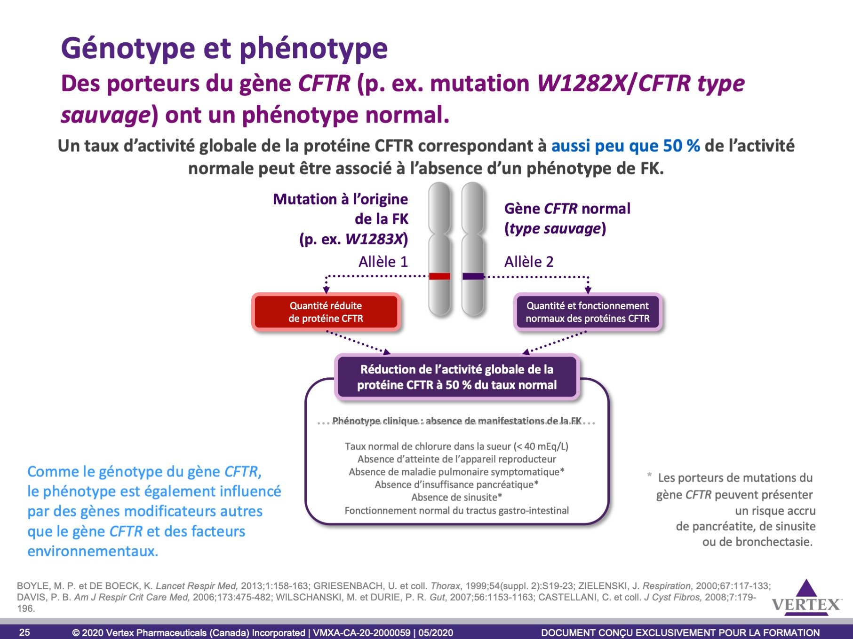
Notes:
Point clé
Un taux d’activité globale de la protéine CFTR correspondant à aussi peu que 50 % de l’activité normale peut être associé à l’absence d’un phénotype de FK.
Autres renseignements
Chez les porteurs du gène CFTR, un allèle normal du gène CFTR produit des protéines CFTR normales et le deuxième allèle produit des protéines CFTR mutantes défectueuses dont la quantité est réduite ou le fonctionnement est altéré.
Le résultat est une activité globale de la protéine CFTR correspondant à un taux de 50 à 90 % du taux normal, mais qui est suffisante pour être associée à l’absence de phénotype de FK.
Certains porteurs peuvent présenter un risque accru de certaines maladies pulmonaires (p. ex. l’asthme, la pancréatite, la sinusite ou la bronchectasie).
Références
BOYLE, M. P. et DE BOECK, K. Lancet Respir Med, 2013;1:158-163.
GRIESENBACH, U. et coll. Thorax, 1999;54(suppl. 2):S19-23.
ZIELENSKI, J. Respiration, 2000;67:117-133.
DAVIS, P. B. Am J Respir Crit Care Med, 2006;173:475-482.
WILSCHANSKI, M. et P. R. Durie. Gut, 2007;56:1153-1163.
CASTELLANI, C. et coll. J Cyst Fibros, 2008;7:179-196.

Slide 26
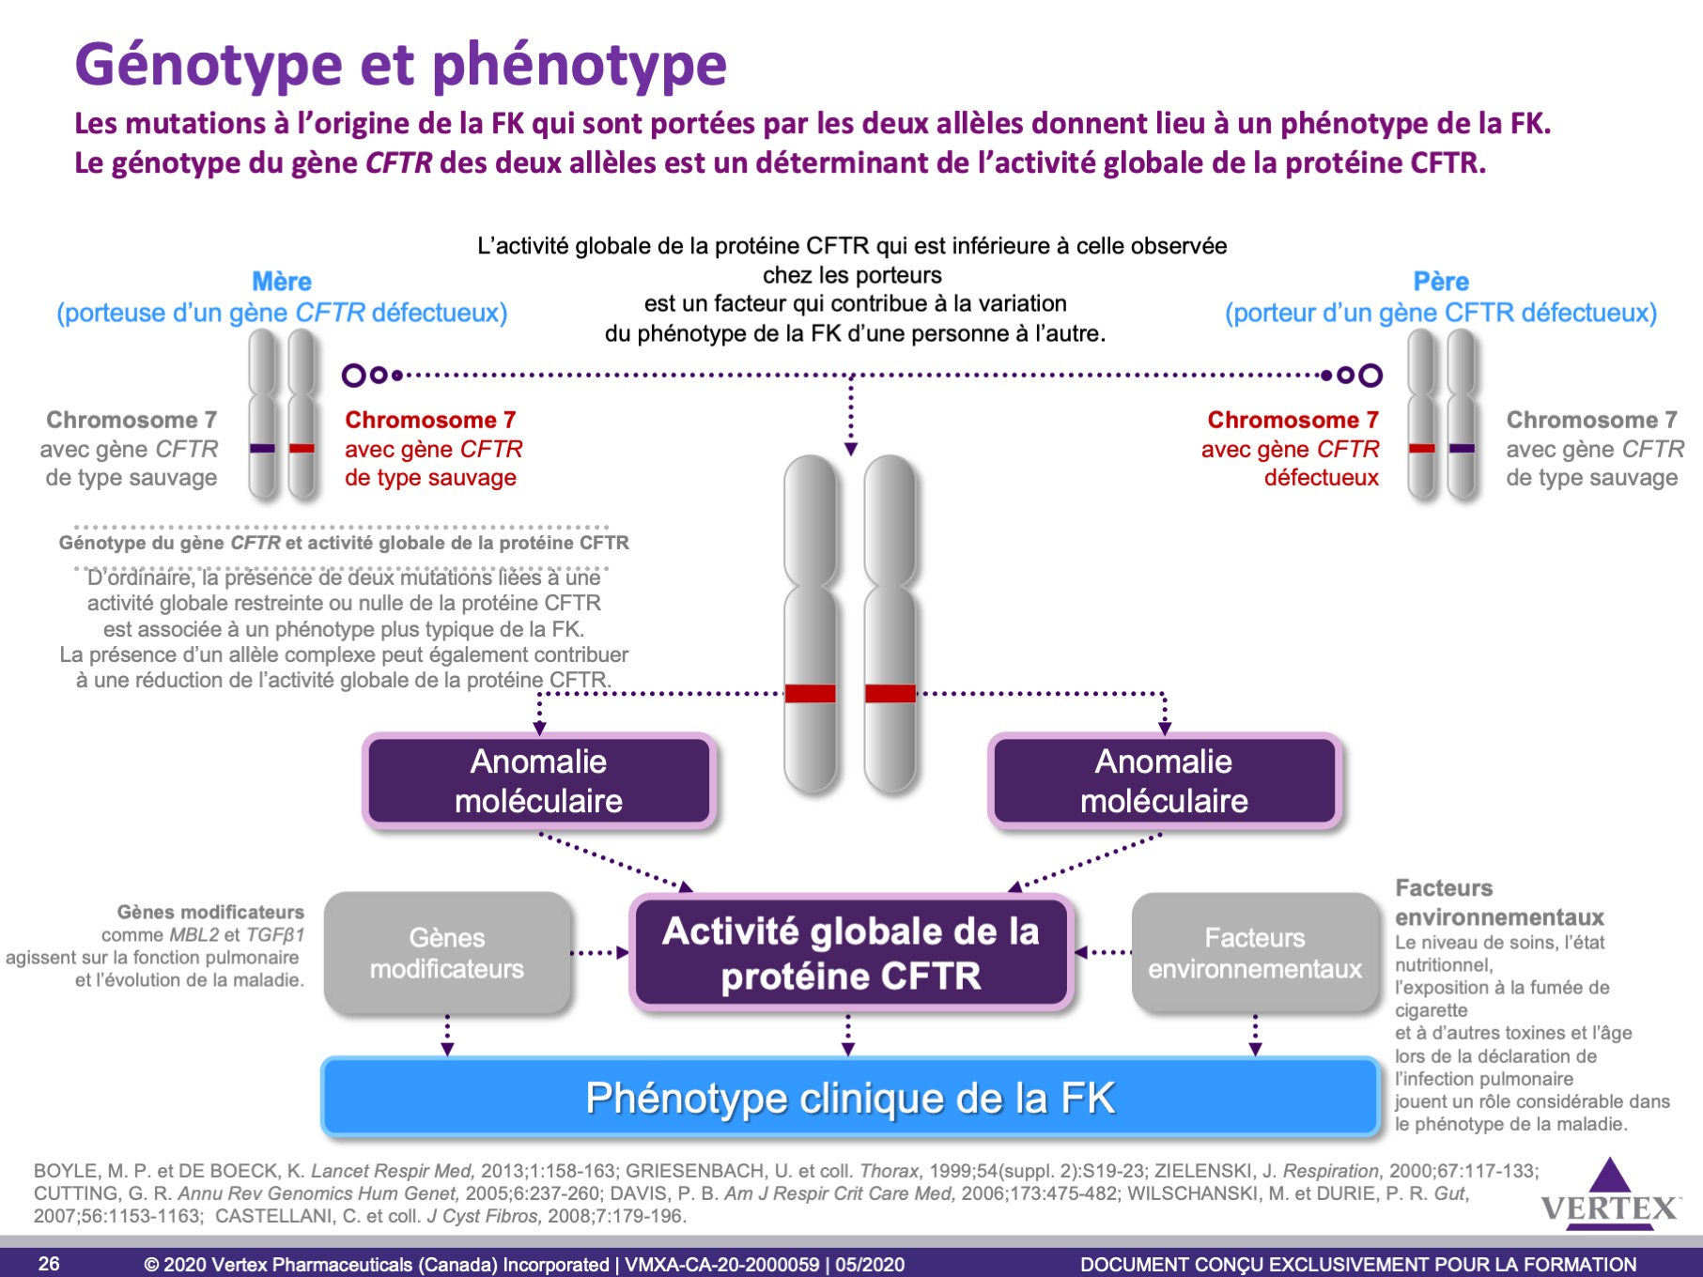
Notes:
Point clé
Le génotype du gène CFTR porté par chacun des allèles est un déterminant de l’activité globale de la protéine CFTR, et cette variation de l’activité globale de la protéine CFTR (en deçà de l’activité observée chez les porteurs) est un facteur qui contribue à la variation des phénotypes de FK d’un patient à l’autre.
Autres renseignements
D’ordinaire, la présence de deux mutations liées à une activité restreinte ou nulle de la protéine CFTR est associée à un phénotype plus typique de la FK.
Par contre, la présence d’un allèle complexe peut également contribuer à une réduction de l’activité globale de la protéine CFTR.
Encore une fois, à l’instar du génotype du gène CFTR, le phénotype est lui aussi influencé par des gènes modificateurs et des facteurs environnementaux, lesquels auront une incidence sur la fonction pulmonaire et un effet considérable sur l’évolution de la maladie.
Pour de plus amples renseignements, consultez le site Web CFTR2. Ce site Web fournit entre autres de l’information sur des combinaisons particulières de mutations et leur éventuelle capacité de causer la FK de même que sur le chlorure dans la sueur, la fonction pulmonaire, l’état pancréatique et l’incidence des infections à Pseudomonas chez les personnes atteintes de FK.
Références
BOYLE, M. P. et DE BOECK, K. Lancet Respir Med, 2013;1:158-163.
GRIESENBACH, U. et coll. Thorax, 1999;54(suppl. 2):S19-23.
ZIELENSKI, J. Respiration, 2000;67:117-133.
CUTTING, G. R. Annu Rev Genomics Hum Genet, 2005;6:237-260.
DAVIS, P. B. Am J Respir Crit Care Med, 2006;173:475-482.
WILSCHANSKI, M. et P. R. Durie. Gut, 2007;56:1153-1163.
CASTELLANI, C. et coll. J Cyst Fibros, 2008;7:179-196.

Slide 27
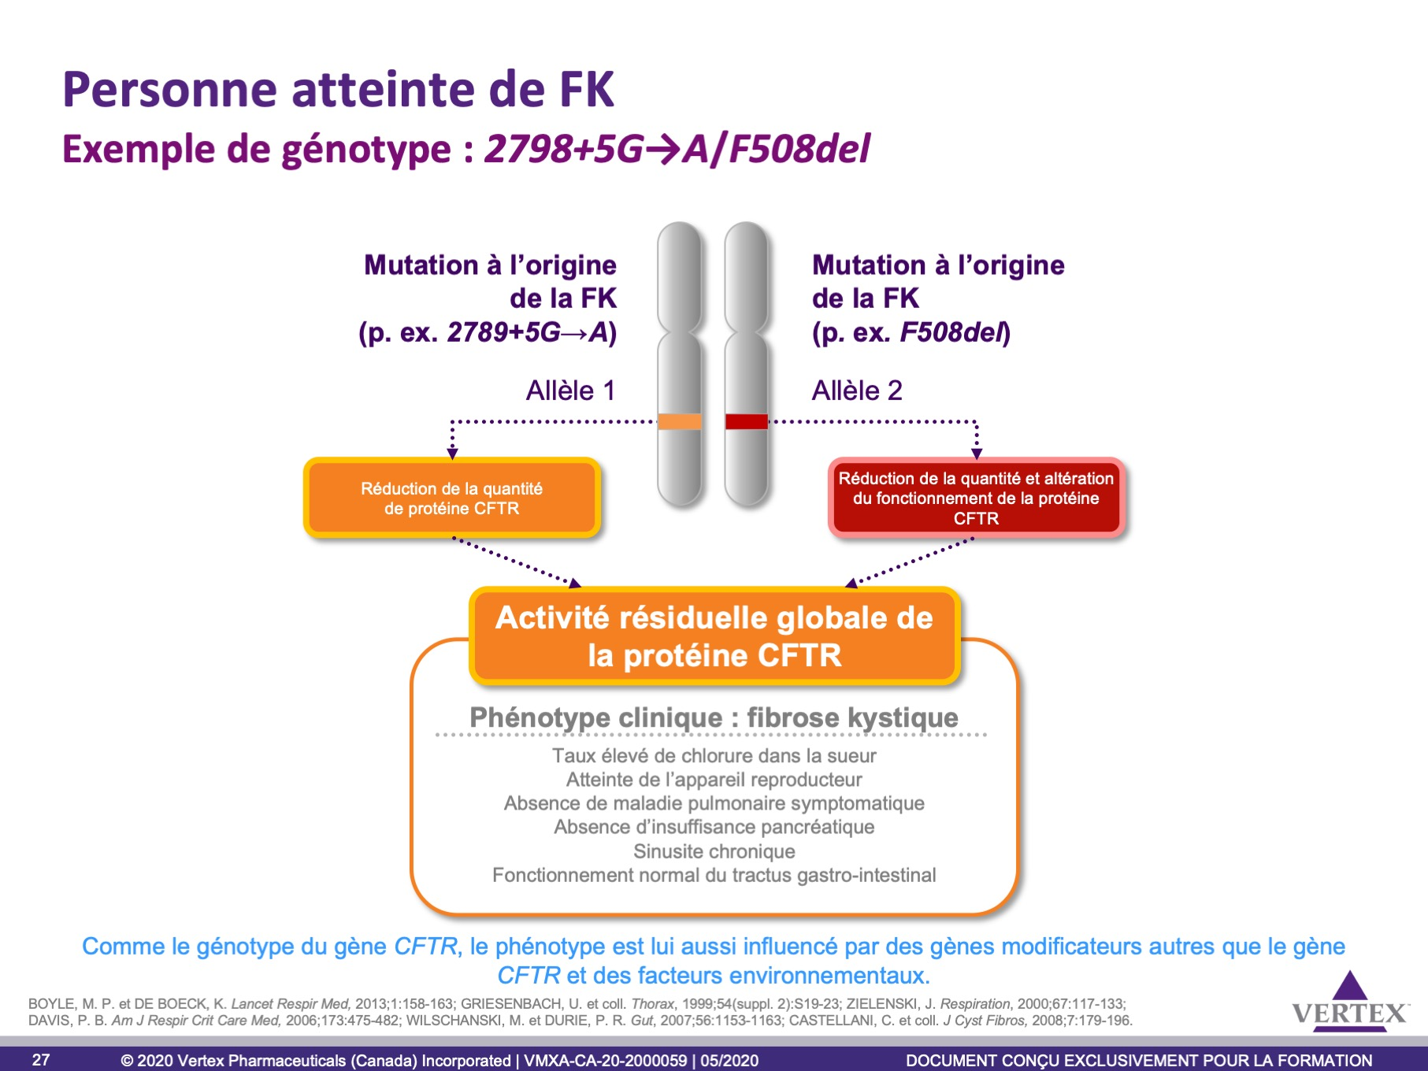
Notes:
Références
BOYLE, M. P. et K. De Boeck. Lancet Respir Med, 2013;1:158-163.
GRIESENBACH, U. et coll. Thorax, 1999;54(suppl. 2):S19-23.
ZIELENSKI, J. Respiration, 2000;67:117-133.
DAVIS, P. B. Am J Respir Crit Care Med, 2006;173:475-482.
WILSCHANSKI, M. et P. R. Durie. Gut, 2007;56:1153-1163.
CASTELLANI, C. et coll. J Cyst Fibros, 2008;7:179-196.

Slide 28
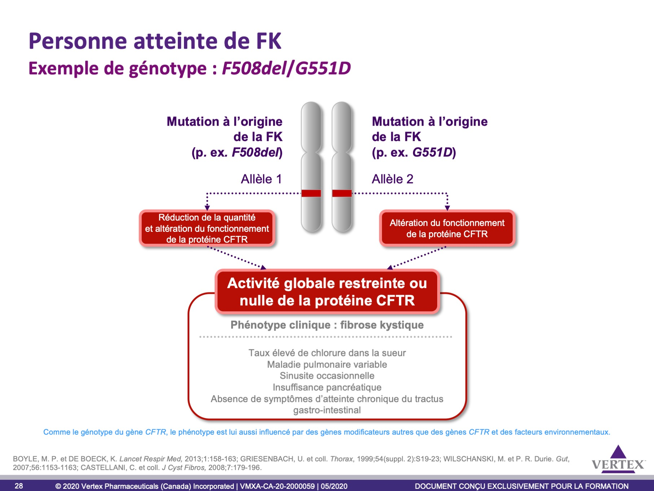
Notes:
Références
BOYLE, M. P. et K. De Boeck. Lancet Respir Med, 2013;1:158-163.
GRIESENBACH, U. et coll. Thorax, 1999;54(suppl. 2):S19-23.
WILSCHANSKI, M. et P. R. Durie. Gut, 2007;56:1153-1163.
CASTELLANI, C. et coll. J Cyst Fibros, 2008;7:179-196.

Slide 29
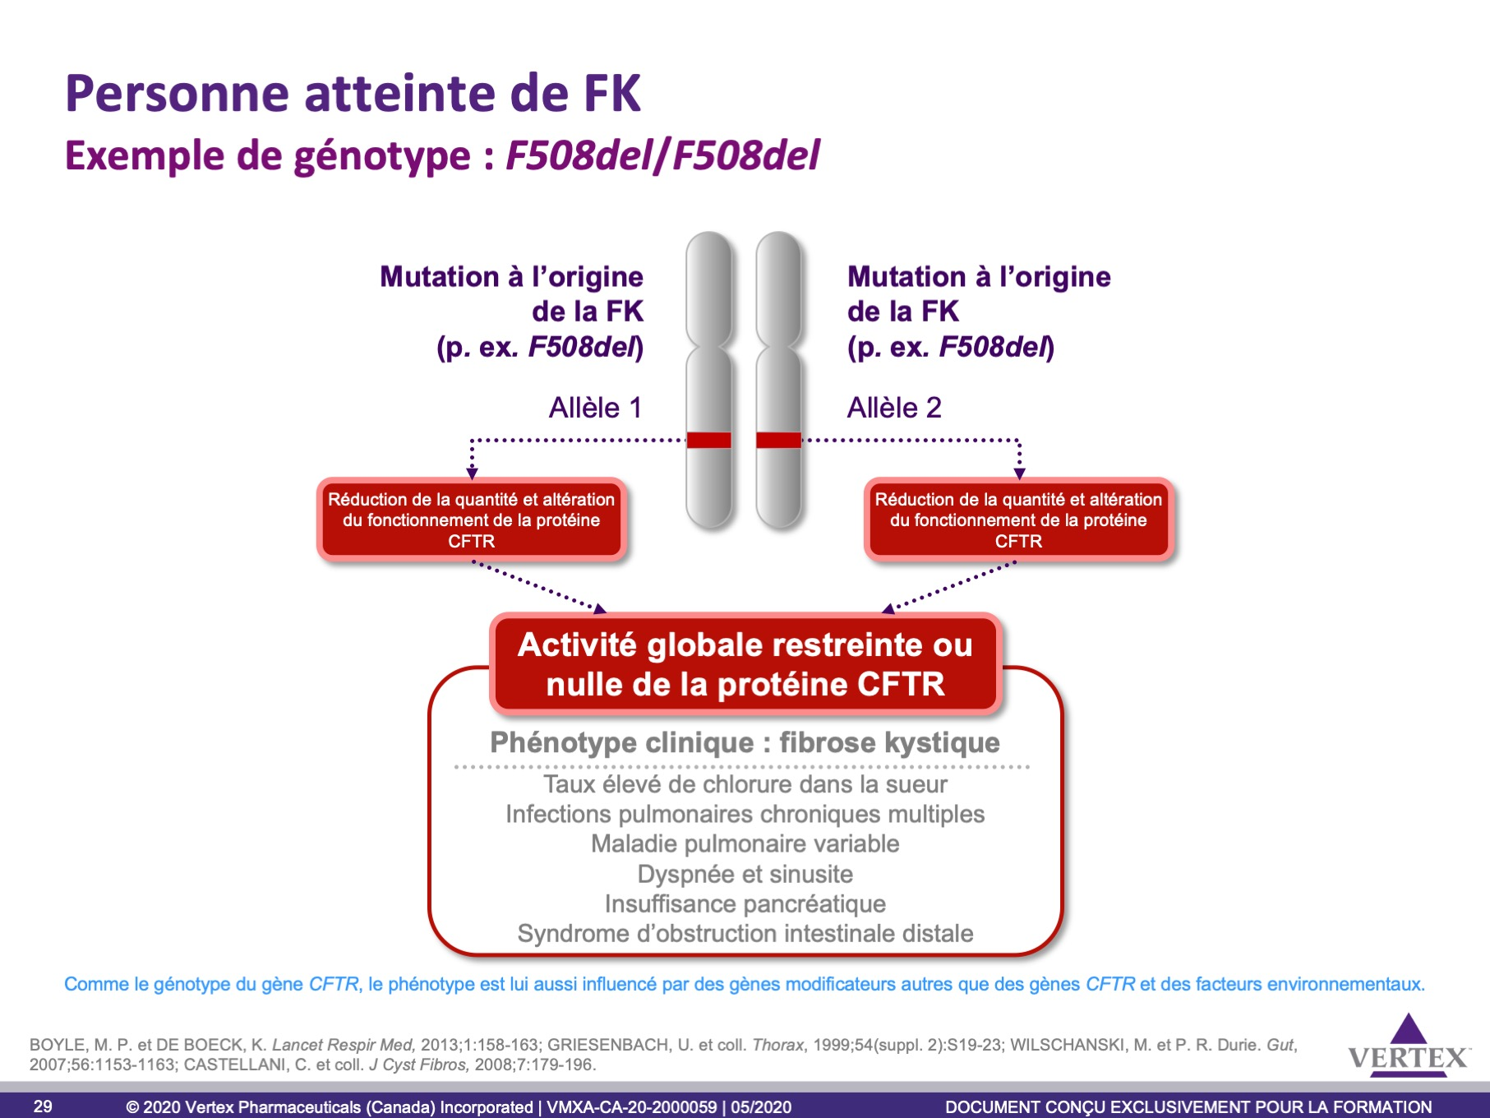
Notes:
Références
BOYLE, M. P. et K. DEe Boeck. Lancet Respir Med, 2013;1:158-163.
GRIESENBACH, U. et coll. Thorax, 1999;54(suppl. 2):S19-23.
WILSCHANSKI, M. et P. R. Durie. Gut, 2007;56:1153-1163.
CASTELLANI, C. et coll. J Cyst Fibros, 2008;7:179-196.

Slide 30
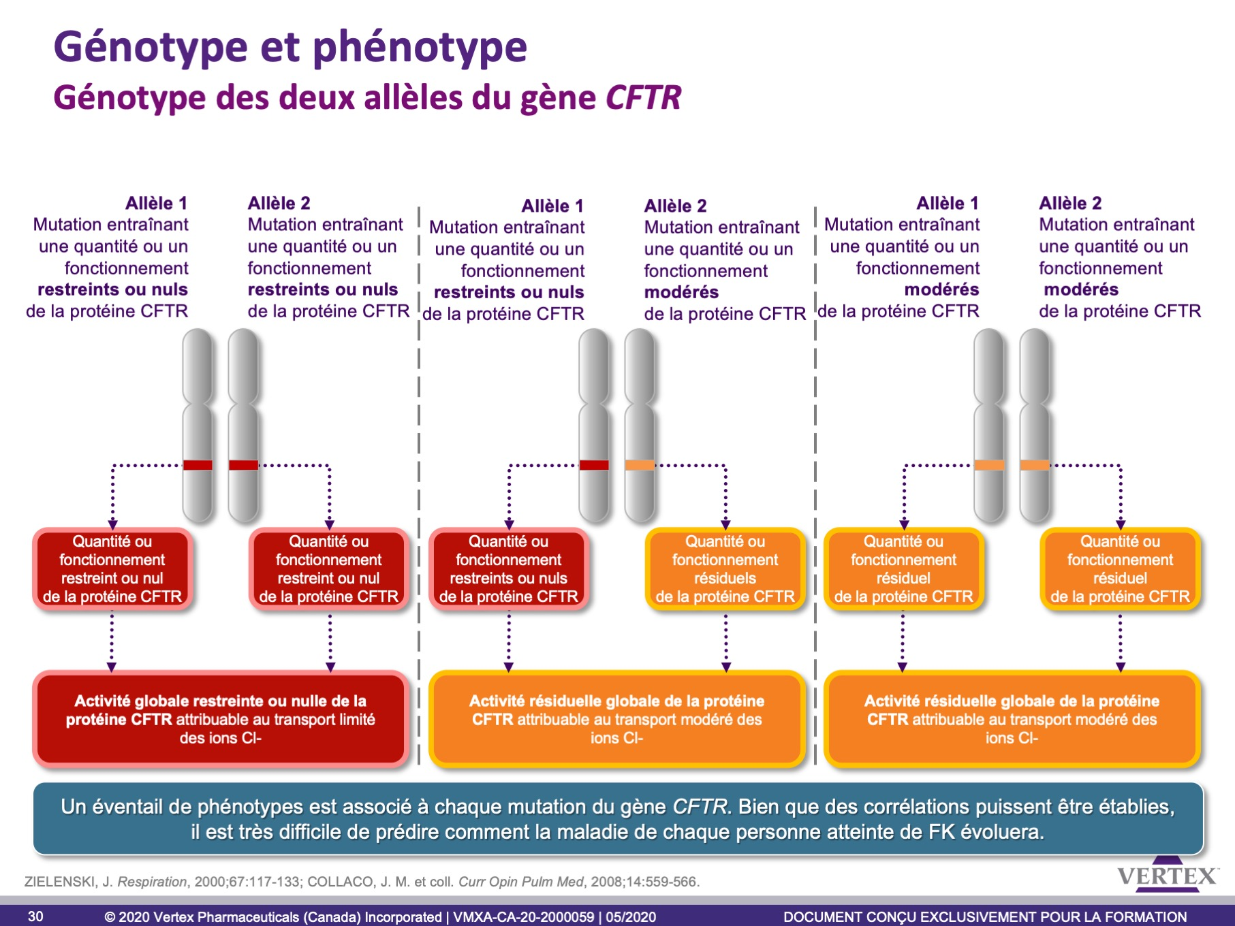
Notes:
Point clé
Un éventail de phénotypes est associé à chaque mutation du gène CFTR, mais bien que des corrélations puissent être établies, il est très difficile de prédire comment la maladie de chaque personne atteinte de FK évoluera en se fondant uniquement sur le génotype.
Autres renseignements
Chez les personnes qui présentent deux mutations du gène CFTR qui limitent grandement la capacité de transport des ions CI- (activité restreinte ou nulle), la maladie est souvent plus grave et s’accompagne souvent d’une insuffisance pancréatique.
Quantité restreinte ou nulle de protéines CFTR à la surface de la cellule (quantité extrêmement limitée) et(ou)
Anomalie de l’activation (fonctionnement extrêmement limité)
Chez les personnes qui présentent au moins une mutation du gène CFTR qui donne lieu à une capacité modérée du transport des ions CI- (quantité résiduelle), la maladie est généralement moins grave et le fonctionnement du pancréas peut être adéquat.
Présence d’une quantité modérée (quantité modérément restreinte) de protéines CFTR à la surface de la cellule (phénomène également appelé « anomalie de l’épissage », ou « mutation de classe 5 »).
Anomalie de conduction (fonctionnement modérément réduit).
Références
ZIELENSKI, J. Respiration, 2000;67:117-133.
COLLACO, J. M. et coll. Curr Opin Pulm Med, 2008;14:559-566.
CASTELLANI, C. et coll. J Cyst Fibros, 2008;7:179-196.

Slide 31
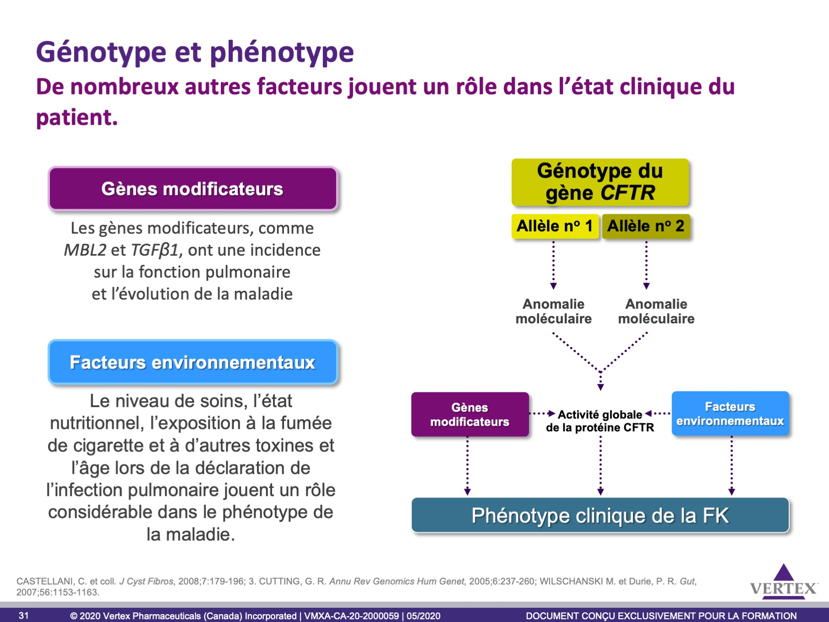
Notes:
Point clé
Chez chaque patient, l’activité globale de la protéine CFTR (déterminée par le génotype du gène CFTR et dépendante de la variation des deux allèles), les gènes modificateurs et des facteurs environnementaux non génétiques ont une incidence sur l’expression du phénotype clinique de la FK.
Autres renseignements
Des gènes autres que le gène CFTR agissent eux aussi sur l’évolution de la maladie et la fonction pulmonaire. Ces gènes sont des gènes modificateurs.
Par exemple, les génotypes qui sont associés à une quantité insuffisante de MBL2 et de TGFβ1 ont une incidence sur la fonction pulmonaire et l’évolution de la maladie.
La majorité des études publiées ont porté sur les associations entre les gènes modificateurs candidats et certains aspects du phénotype de la FK. Aucun gène modificateur absolu de la FK n’a encore été identifié.
Les facteurs non génétiques, dont le niveau de soins, les facteurs environnementaux (p. ex. le tabagisme passif et la pollution sont associés à la fonction pulmonaire) et l’âge lors de la déclaration de l’infection pulmonaire jouent eux aussi un rôle considérable dans les résultats cliniques.
Références
CASTELLANI, C. et coll. J Cyst Fibros, 2008;7:179-196.
CUTTING, G. R. Annu Rev Genomics Hum Genet, 2005;6:237-260.
WILSCHANSKI, M. et P. R. Durie. Gut, 2007;56:1153-1163.

Slide 32
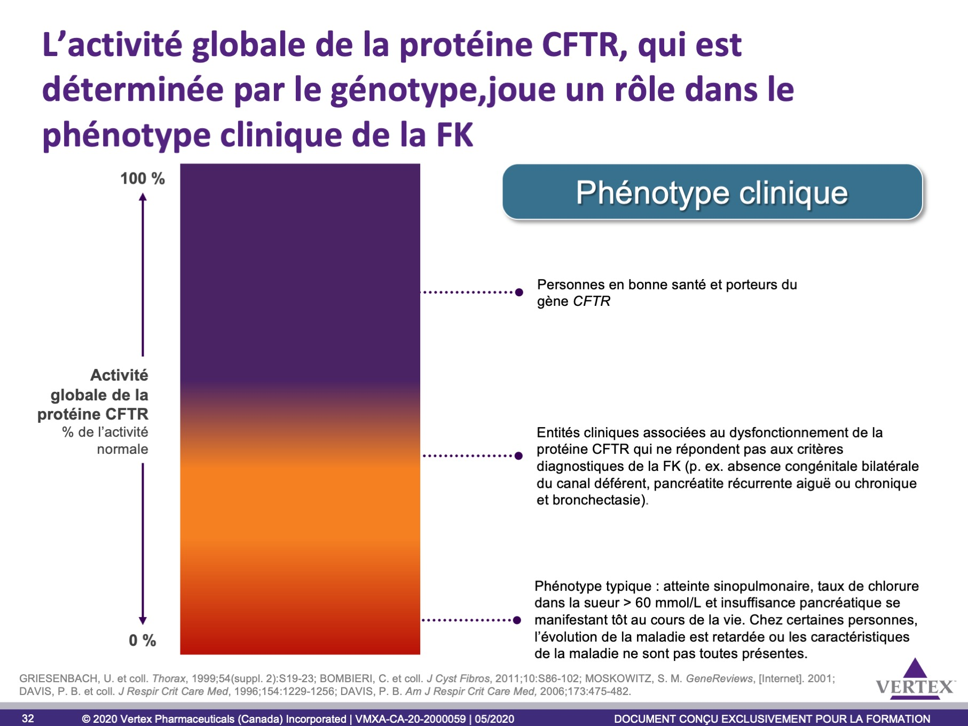
Notes:
Points clés
L’activité globale de la protéine CFTR, qui est déterminée par le génotype de chaque personne, contribue à l’expression du phénotype clinique.
Les personnes en bonne santé et les simples porteurs de mutations du gène CFTR n’ont pas la FK (activité correspondant à un taux de 50 à 90 % du taux normal).
Les personnes chez qui le fonctionnement de la protéine CFTR est altéré présentent un taux intermédiaire d’activité globale de la protéine CFTR (activité correspondant à un taux de 10 à 60 % du taux normal).
Les personnes qui sont atteintes de FK présentent le taux le plus faible d’activité globale de la protéine CFTR, c’est-à-dire généralement inférieur à 10 % du taux normal.
Autres renseignements
Chez les porteurs de mutations du gène CFTR, l’activité globale de la protéine CFTR correspond à un taux de 50 à 90 % du taux normal et le phénotype est « non-atteint de FK ».
Le phénotype clinique des personnes ayant un dysfonctionnement de la protéine CFTR est anormal, mais il ne répond pas aux critères diagnostiques de la FK. Cette catégorie comprend les personnes touchées par l’absence congénitale bilatérale du canal déférent, la pancréatite récurrente aiguë ou chronique et la bronchectasie disséminée. Chez ces personnes, l’activité globale de la protéine CFTR correspond généralement à 10 à 60 % du taux normal.
Chez les personnes qui sont atteintes de la forme typique de FK, le phénotype clinique est caractérisé par l’atteinte sinopulmonaire, un taux de chlorure dans la sueur > 60 mmol/L et une insuffisance pancréatique se manifestant tôt au cours de la vie. Chez certaines personnes, l’évolution de la maladie est retardée ou les caractéristiques de la maladie ne sont pas toutes présentes.
Références
GRIESENBACH, U. et coll. Thorax, 1999;54(suppl. 2):S19-23.
ROWE, S. M. et coll. Proc Am Thorac Soc, 2007;4:387-398.
BOMBIERI, C. et coll. J Cys Fibros, 2011;10:S86-102.
MOSKOWITZ, S. M. GeneReviews, [Internet], 2001.
DAVIS, P. B. et coll. J Respir Crit Care Med, 1996;154:1229-1256.
DAVIS, P. B. Am J Respir Crit Care Med, 2006;173:475-482.

Slide 33
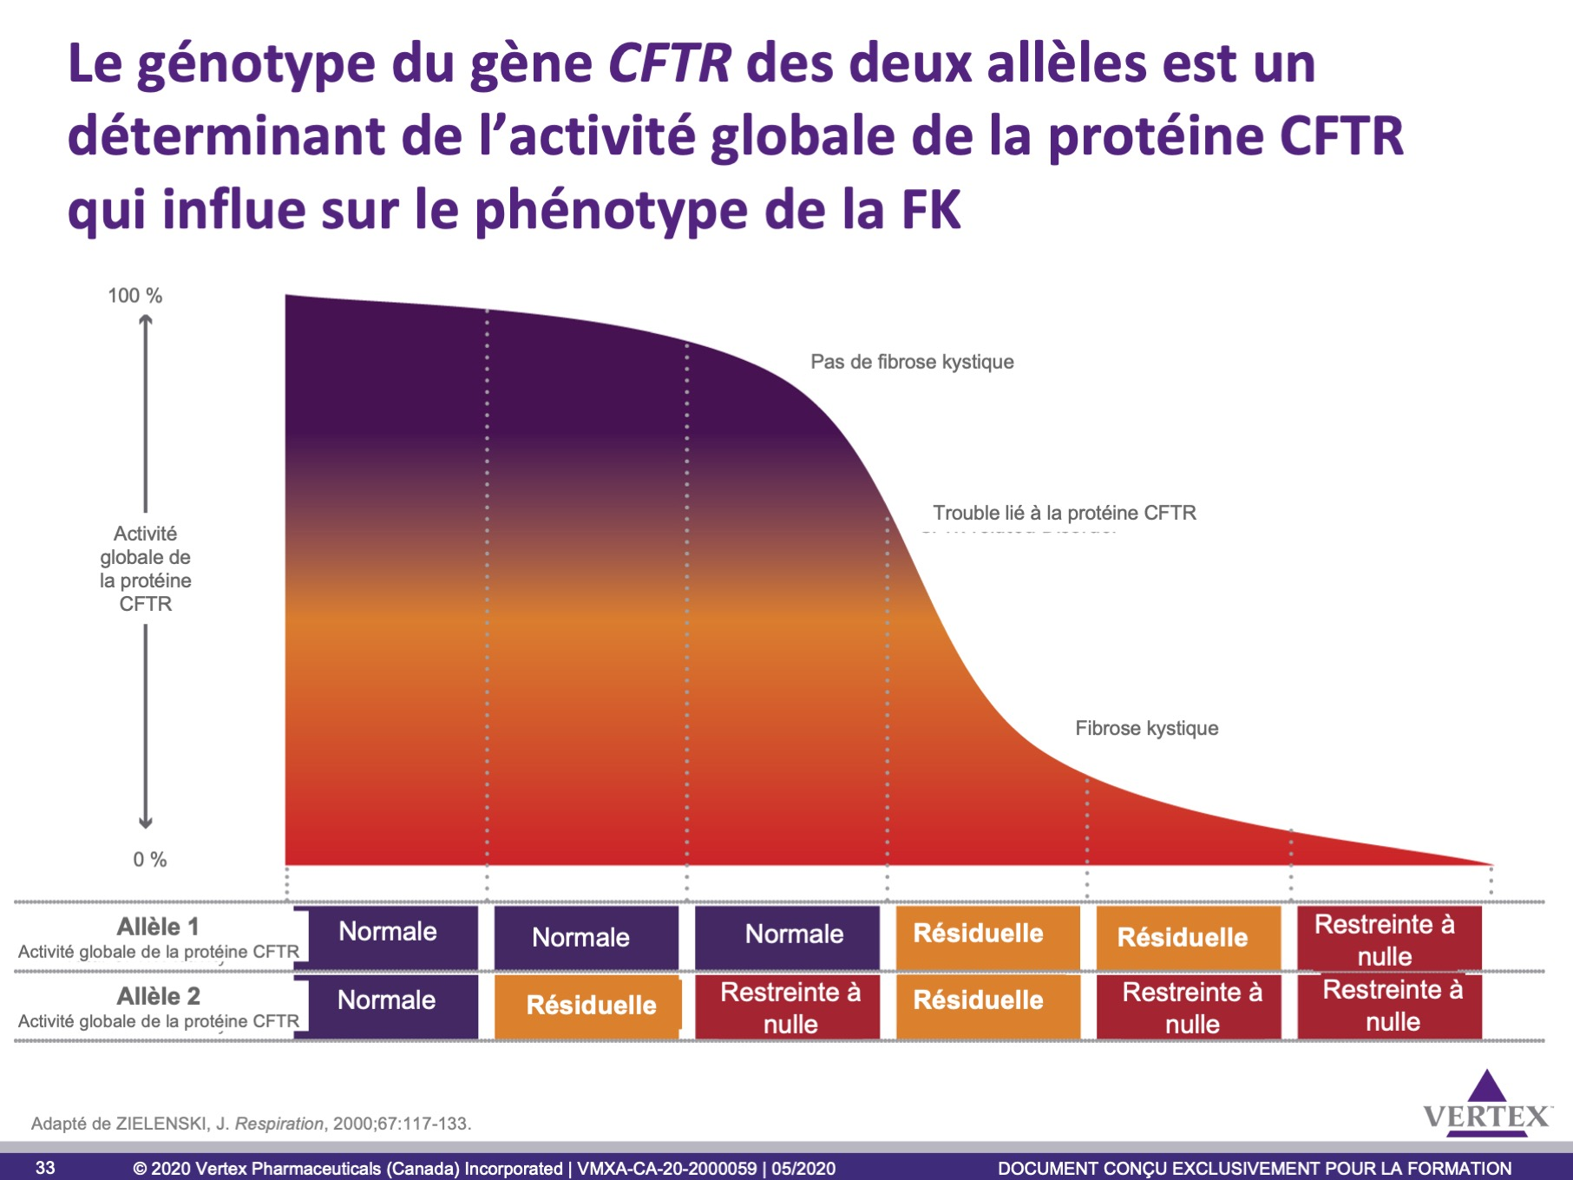
Notes:
Point clé
Le génotype du gène CFTR des deux allèles détermine l’activité globale de la protéine CFTR. L’activité globale de la protéine CFTR, elle, contribue à l’expression du phénotype clinique.
Autres renseignements
Les deux allèles du gène CFTR contribuent à l’expression de la protéine CFTR dans les cellules épithéliales. Certaines mutations du gène CFTR entraînent une activité restreinte ou nulle, alors que d’autres mutations permettent encore une activité résiduelle.
Les mutations particulières sur les deux allèles du gène CFTR et les taux respectifs d’activité globale de la protéine CFTR qui sont associés à chaque mutation sont les deux déterminants de l’activité globale de la protéine CFTR chez une personne.
L’activité globale de la protéine CFTR, elle, influe sur l’expression du phénotype clinique.
Référence
ZIELENSKI, J. Respiration, 2000;67:117-133.

Slide 34
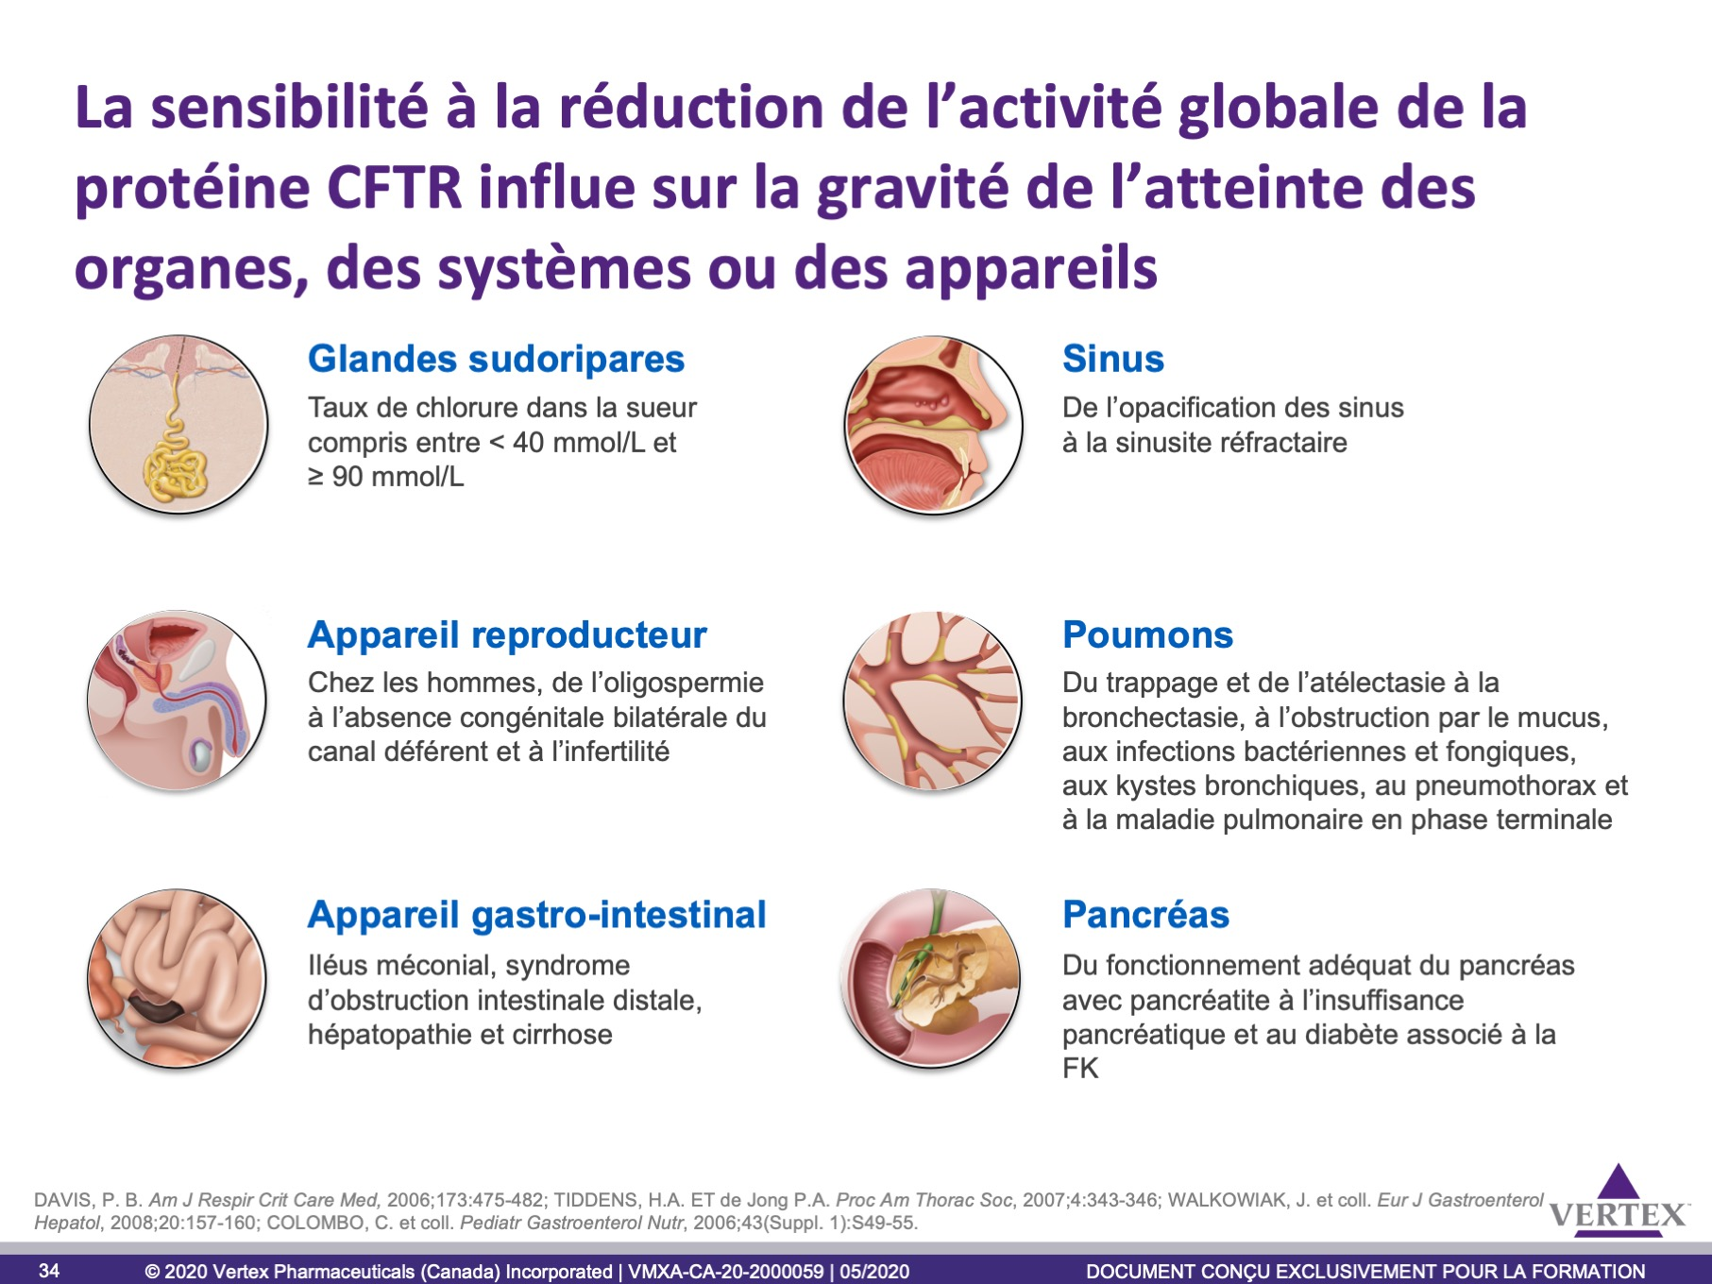
Notes:
Point clé
Les organes ne sont pas tous aussi sensibles les uns que les autres aux réductions de l’activité de la protéine CFTR, d’où la variation de la gravité de l’atteinte de chacun d’entre eux.
Autres renseignements
Le trappage et l’épaississement de la paroi des voies respiratoires sont des changements pathologiques précoces qui sont suivis de bronchectasies, d’augmentations de la fréquence des obstructions par le mucus et d’un épaississement péribronchique. La colonisation bactérienne chronique est le résultat de l’incapacité de l’organisme à éliminer le mucus épais et collant, qui emprisonne les microbes inhalés dans les voies respiratoires. D’autres manifestations sinopulmonaires de la FK comprennent l’atélectasie, les kystes bronchiques, le pneumothorax et l’opacification des sinus.
Plus de 85 % des personnes qui sont atteintes de FK sont nées avec une insuffisance pancréatique. Le fonctionnement inadéquat ou l’absence de la protéine CFTR et l’interruption conséquente de l’acheminement des ions chlorure à travers les lumières entraînent la réduction des volumes de sécrétions pancréatiques plus acides, ce qui cause l’obstruction et la destruction du parenchyme. La pancréatite idiopathique chronique peut également être liée à la protéine CFTR.
Les manifestations hépatiques de la FK, dont la cirrhose, l’hypertension portale, la cholélithiase et la stéatose, sont moins fréquentes que les manifestations pulmonaires et pancréatiques. Jusqu’à 30 % des personnes qui sont atteintes de FK ont une maladie du foie attribuable à l’anomalie sous-jacente de la protéine CFTR. De nos jours, les troubles du foie liés à la FK attirent plus d’attention en raison de la diminution de la mortalité chez les personnes atteintes de cette maladie. À l’instar des atteintes pulmonaires et pancréatiques, les atteintes hépatiques associées à la FK sont liées à la protéine CFTR.
Le fonctionnement anormal de la protéine CFTR dans le tractus gastro-intestinal peut entraîner une obstruction intestinale, phénomène connu sous le nom « iléus méconial » chez les nouveau-nés et « syndrome d’obstruction intestinale distale » chez les personnes plus âgées.
Les troubles de la reproduction qui sont liés à la protéine CFTR comprennent l’absence congénitale bilatérale du canal déférent et la réduction de la fertilité.
Références
DAVIS, P. B. Am J Respir Crit Care Med, 2006;173:475-482.
RAMSEY, B. W. Proc Am Thorac Soc, 2007;4:359-363.
TIDDENS, H. A. et P. A. de Jong. Proc Am Thorac Soc, 2007;4:343-346.
WALKOWIAK, J. et coll. Eur J Gastroenterol Hepatol, 2008;20:157-160.
COLOMBO, C. et coll. Pediatr Gastroenterol Nutr, 2006;43(Suppl. 1):S49-55.

Slide 35
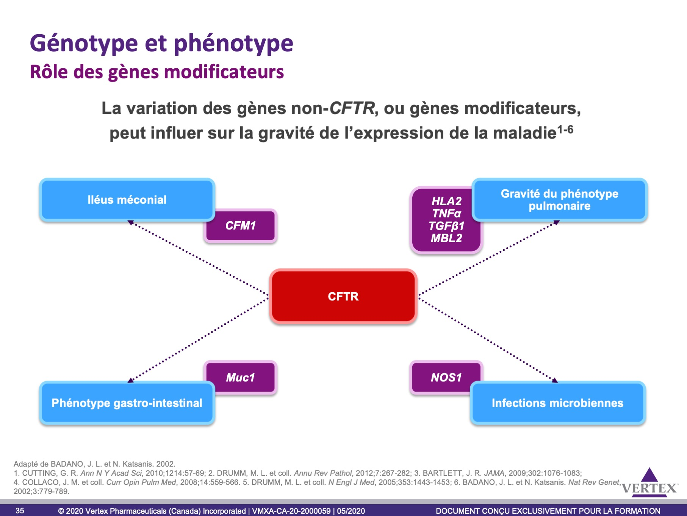
Notes:
La variabilité de l’expression phénotypique (même parmi les personnes qui présentent les mêmes mutations) suggère que d’autres facteurs entrent en ligne de compte.
La variation des gènes non-CFTR, ou gènes modificateurs, peut influer sur la gravité de l’expression de la maladie.
Les gènes modificateurs contribuent, preuves à l’appui, à la variabilité clinique.
Parmi les pires cas d’atteinte de la fonction pulmonaire, certains ont été associés à des génotypes liés à une quantité insuffisante de MBL2. En revanche, des cas d’amélioration de la fonction pulmonaire ont été associés à certains polymorphismes du TGFβ1.
La majorité des études publiées ont porté sur les associations entre les gènes modificateurs candidats et certains aspects du phénotype de la FK. Aucun gène modificateur absolu de la FK n’a encore été identifié.
Des recherches sont en cours pour comprendre les liens qui pourraient exister entre des polymorphismes nucléotidiques simples de certains gènes et les manifestations cliniques de la FK.
Références
CUTTING, G. R. Ann N Y Acad Sci, 2010;1214:57-69.
DRUMM, M. L. et coll. Annu Rev Pathol, 2012;7:267-282.
BARTLETT, J. R. JAMA, 2009;302:1076-1083.
COLLACO, J. M. et coll. Curr Opin Pulm Med, 2008;14:559-566.
DRUMM, M. L. et coll. N Engl J Med, 2005;353:1443-1453.
BADANO, J. L. et N. Katsanis. Nat Rev Genet, 2002;3:779-789.

Slide 36
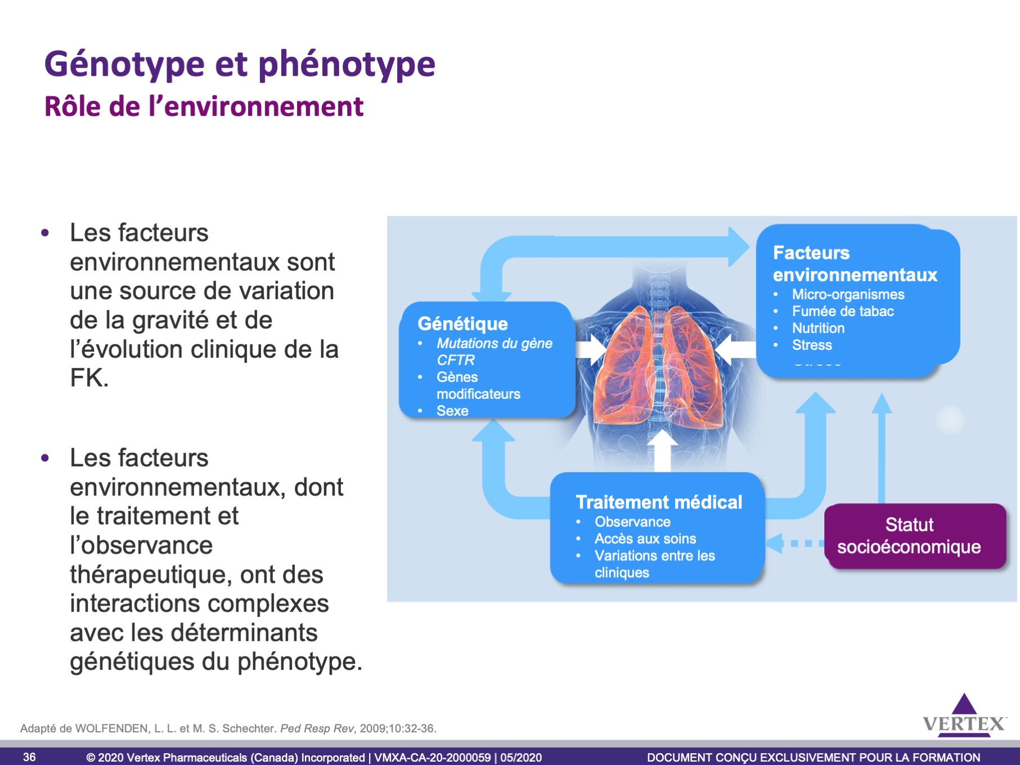
Notes:
Les facteurs environnementaux, qui contribuent eux aussi à la variabilité des manifestations de la FK, ont des interactions complexes avec les déterminants génétiques du phénotype.
Les données dont on dispose sont limitées :
L’exposition passive à la fumée du tabac est liée à un état clinique plus sombre chez les personnes atteintes de FK.
L’acquisition de certaines bactéries dans les voies respiratoires des personnes atteintes de FK est associée à l’accélération du déclin de la fonction pulmonaire.
Moment du diagnostic
Observance thérapeutique
Référence
WOLFENDEN, L. L. et M. S. Schechter. Ped Resp Rev, 2009;10:32-36.

Slide 37
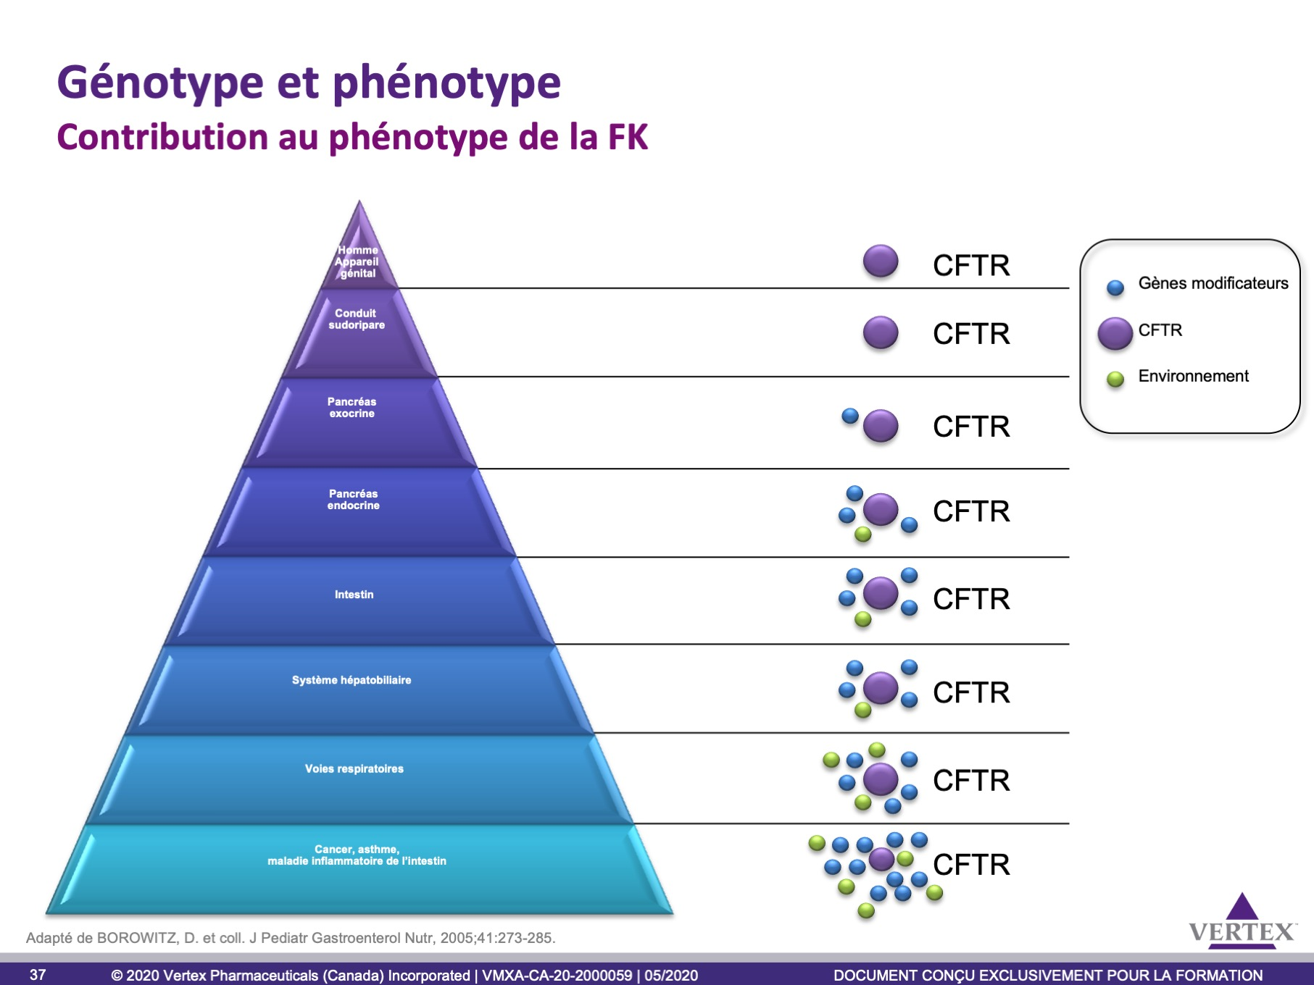
Notes:
Point clé
La gravité de l’atteinte des divers organes, systèmes ou appareils qui est associée au phénotype de la FK est liée à un certain nombre de facteurs, dont le génotype du gène CFTR, les gènes modificateurs et des facteurs environnementaux.
Autres renseignements
La contribution relative du génotype du gène CFTR, des gènes modificateurs et des facteurs environnementaux à la gravité de la maladie associée au phénotype de la FK varie en fonction de l’organe, du système ou de l’appareil touché :
Le génotype du gène CFTR est fortement lié aux manifestations de la FK qui touchent le pancréas exocrine.
En revanche, même si le génotype du gène CFTR est un facteur qui joue un rôle important dans la gravité de l’atteinte des voies respiratoires, son influence sur cet appareil est davantage atténuée par des gènes modificateurs et des facteurs environnementaux que son influence sur le pancréas et d’autres organes.
Dans le même ordre d’idées, le phénotype clinique de l’atteinte de l’intestin grêle et du foie est le résultat d’une coordination des deux allèles et des gènes modificateurs et(ou) de facteurs environnementaux.
Référence
BOROWITZ, D. et coll. J Pediatr Gastroenterol Nutr, 2005;41:273-285.

Slide 38
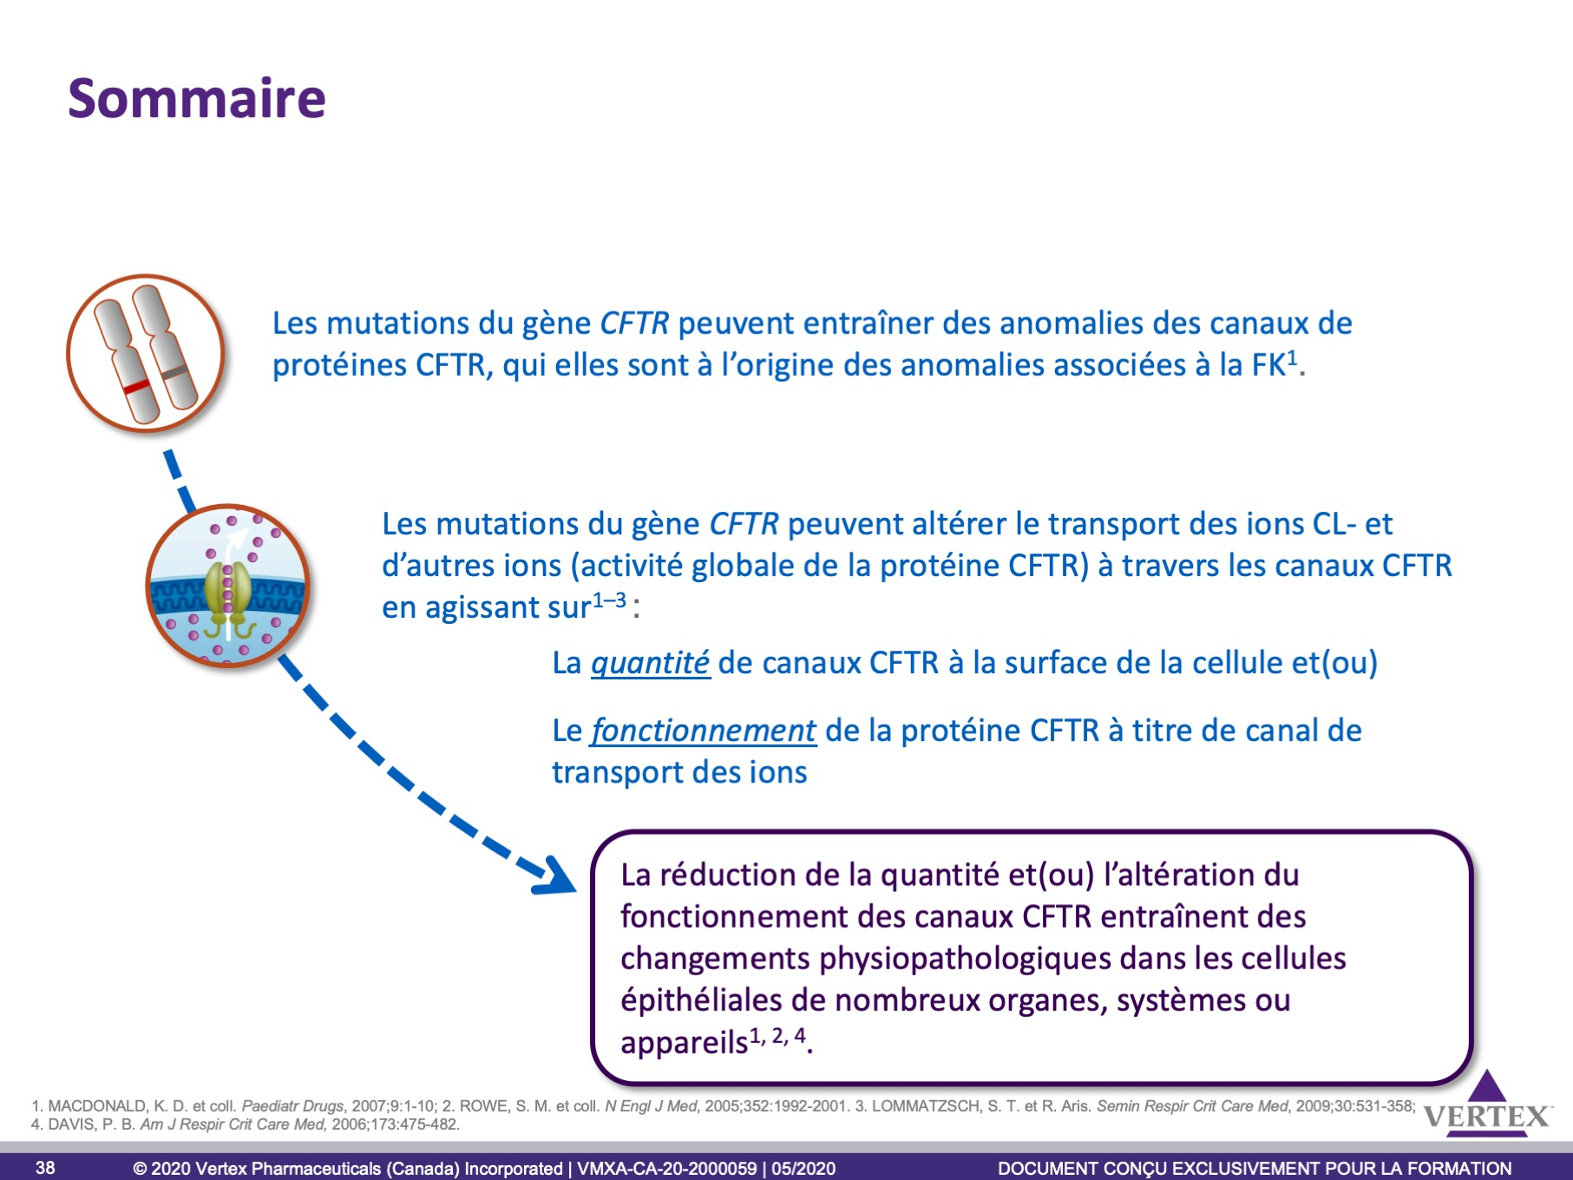
Notes:
Les mutations du gène CFTR qui entraînent l’altération du transport des ions CL- et d’autres ions à travers les canaux CFTR sont les anomalies sous-jacentes de la FK.
Les mutations du gène CFTR agissent sur l’activité globale des canaux CFTR à la surface de la cellule apicale en influant sur la quantité de canaux CFTR à la surface de la cellule et(ou) sur le fonctionnement de la protéine CFTR à titre de canal de transport des ions.
La réduction de l’activité globale de la protéine CFTR entraîne des changements physiopathologiques dans les cellules épithéliales qui ont une incidence sur les voies respiratoires, le pancréas, le tractus gastro-intestinal et les glandes sudoripares, entre autres organes, systèmes et appareils.
Références
MACDONALD, K. D. et coll. Paediatr Drugs, 2007;9:1-10.
ROWE, S. M. et coll. N Engl J Med, 2005;352:1992-2001.
LOMMATZSCH, S. T. et R. Aris. Semin Respir Crit Care Med, 2009;30:531-538.
DAVIS, P. B. Am J Respir Crit Care Med, 2006;173:475-482.

Slide 39
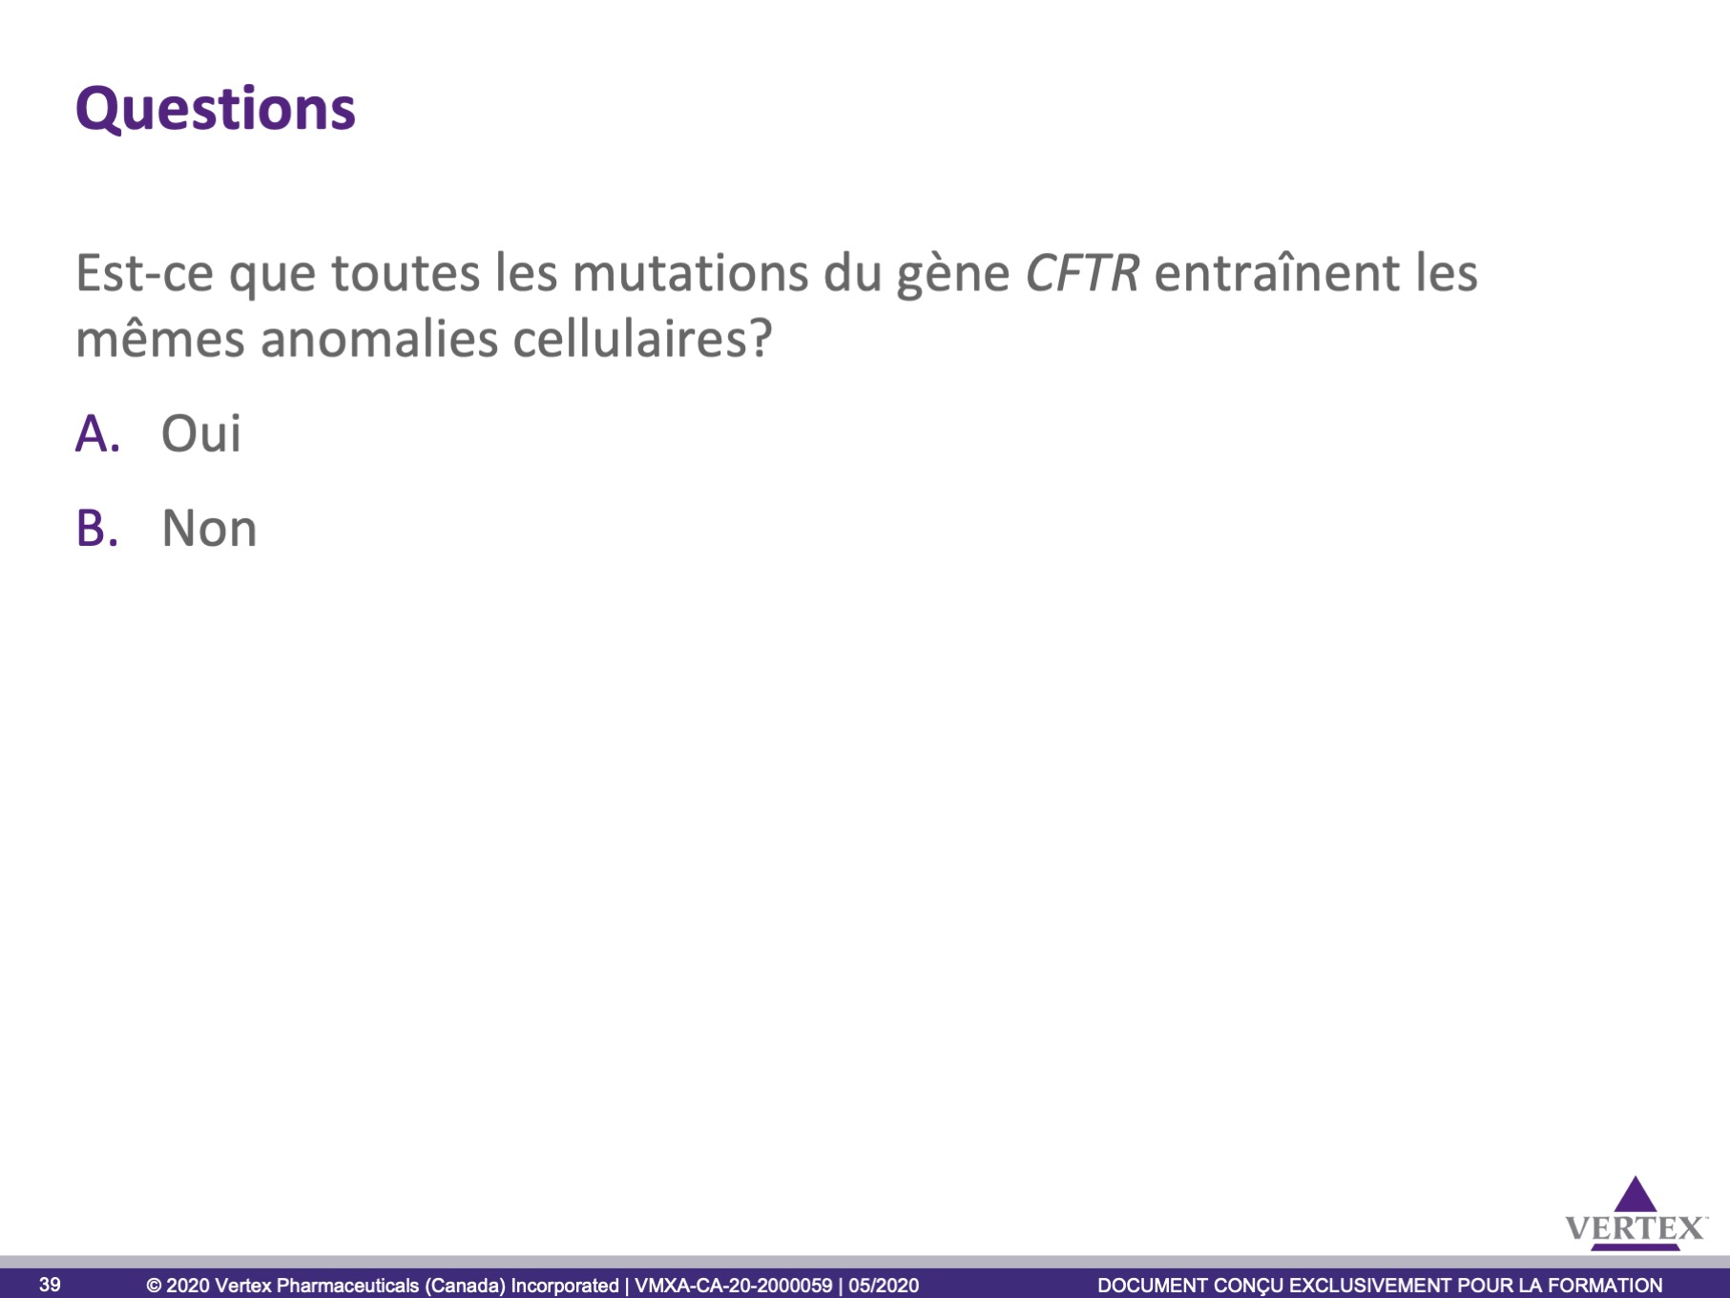

Slide 40
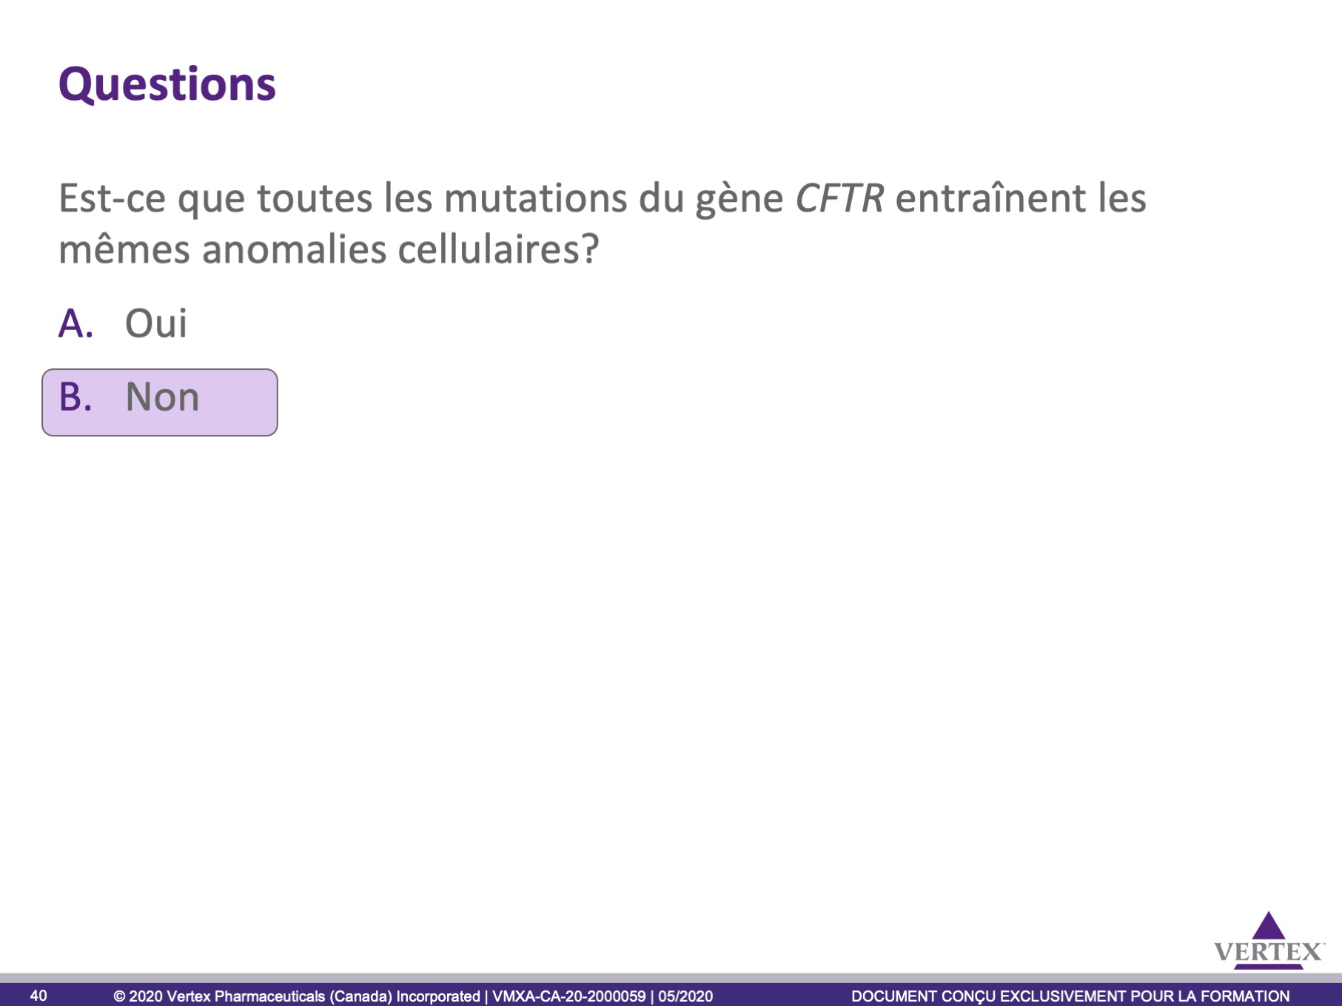

Slide 41
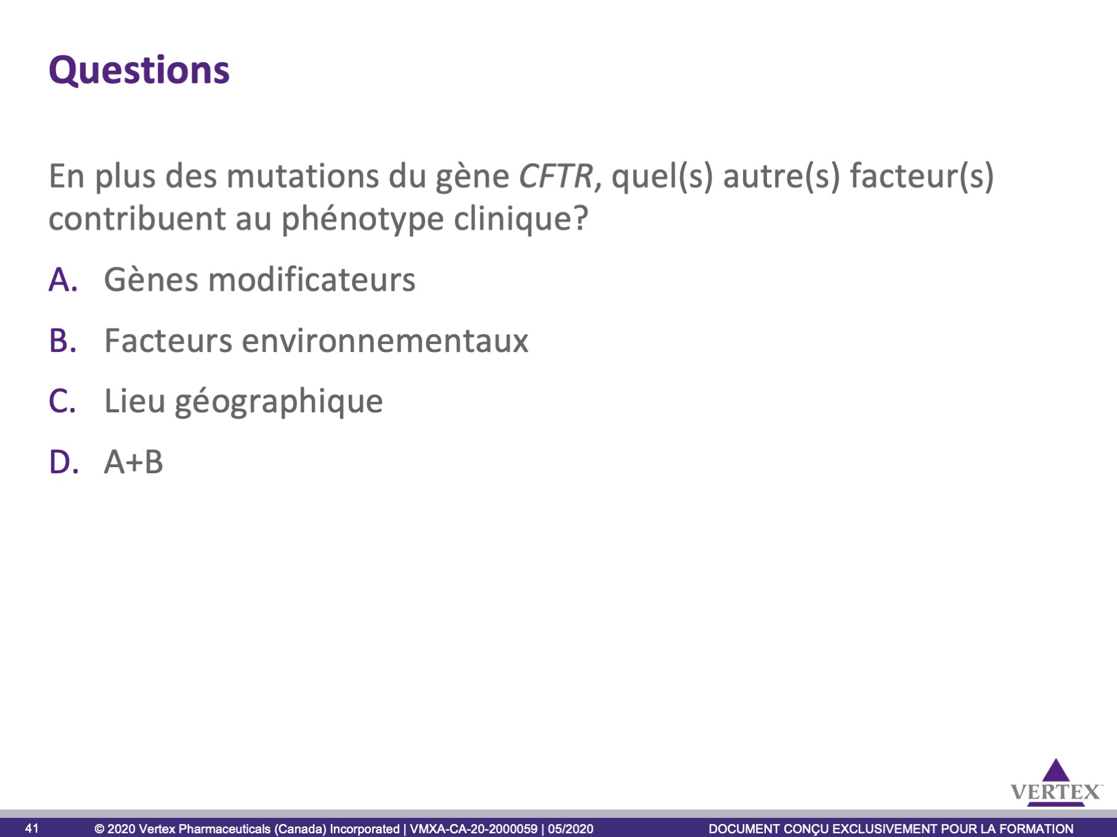

Slide 42
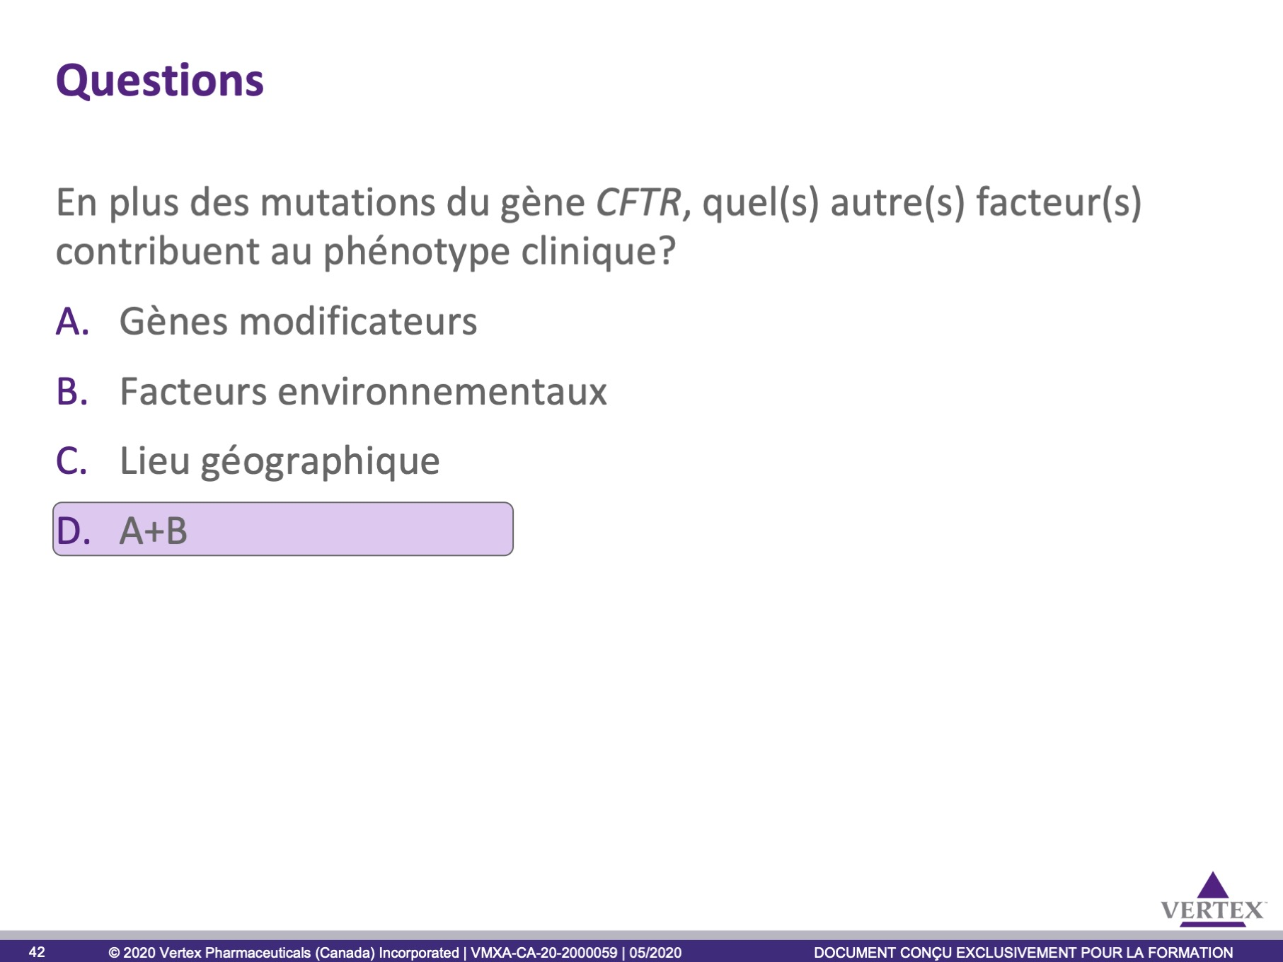

Slide 43
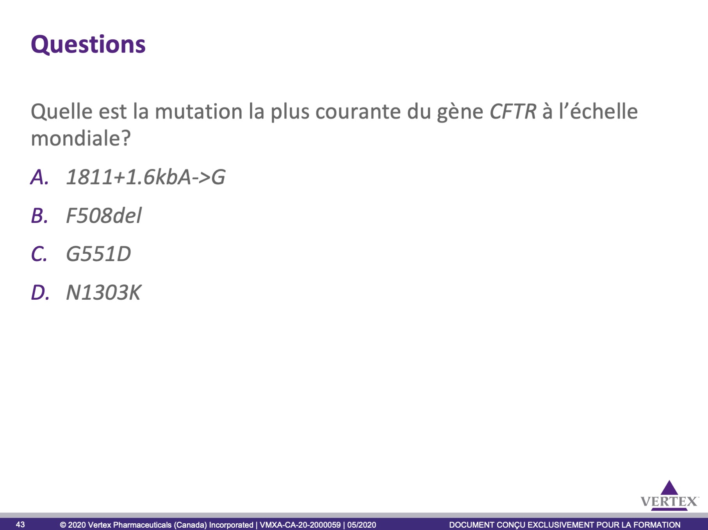

Slide 44
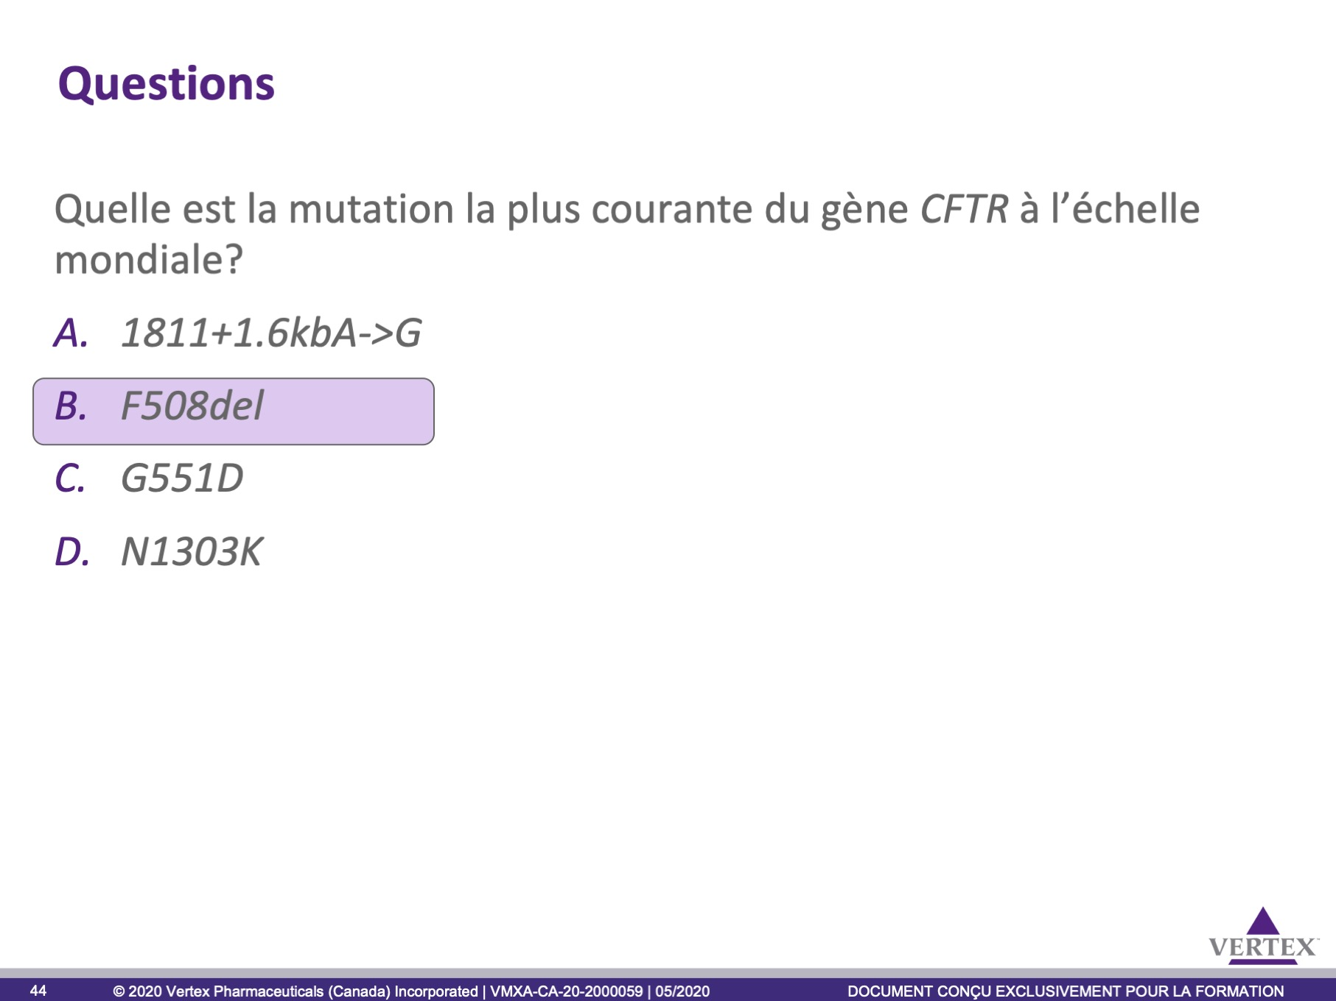

Slide 45
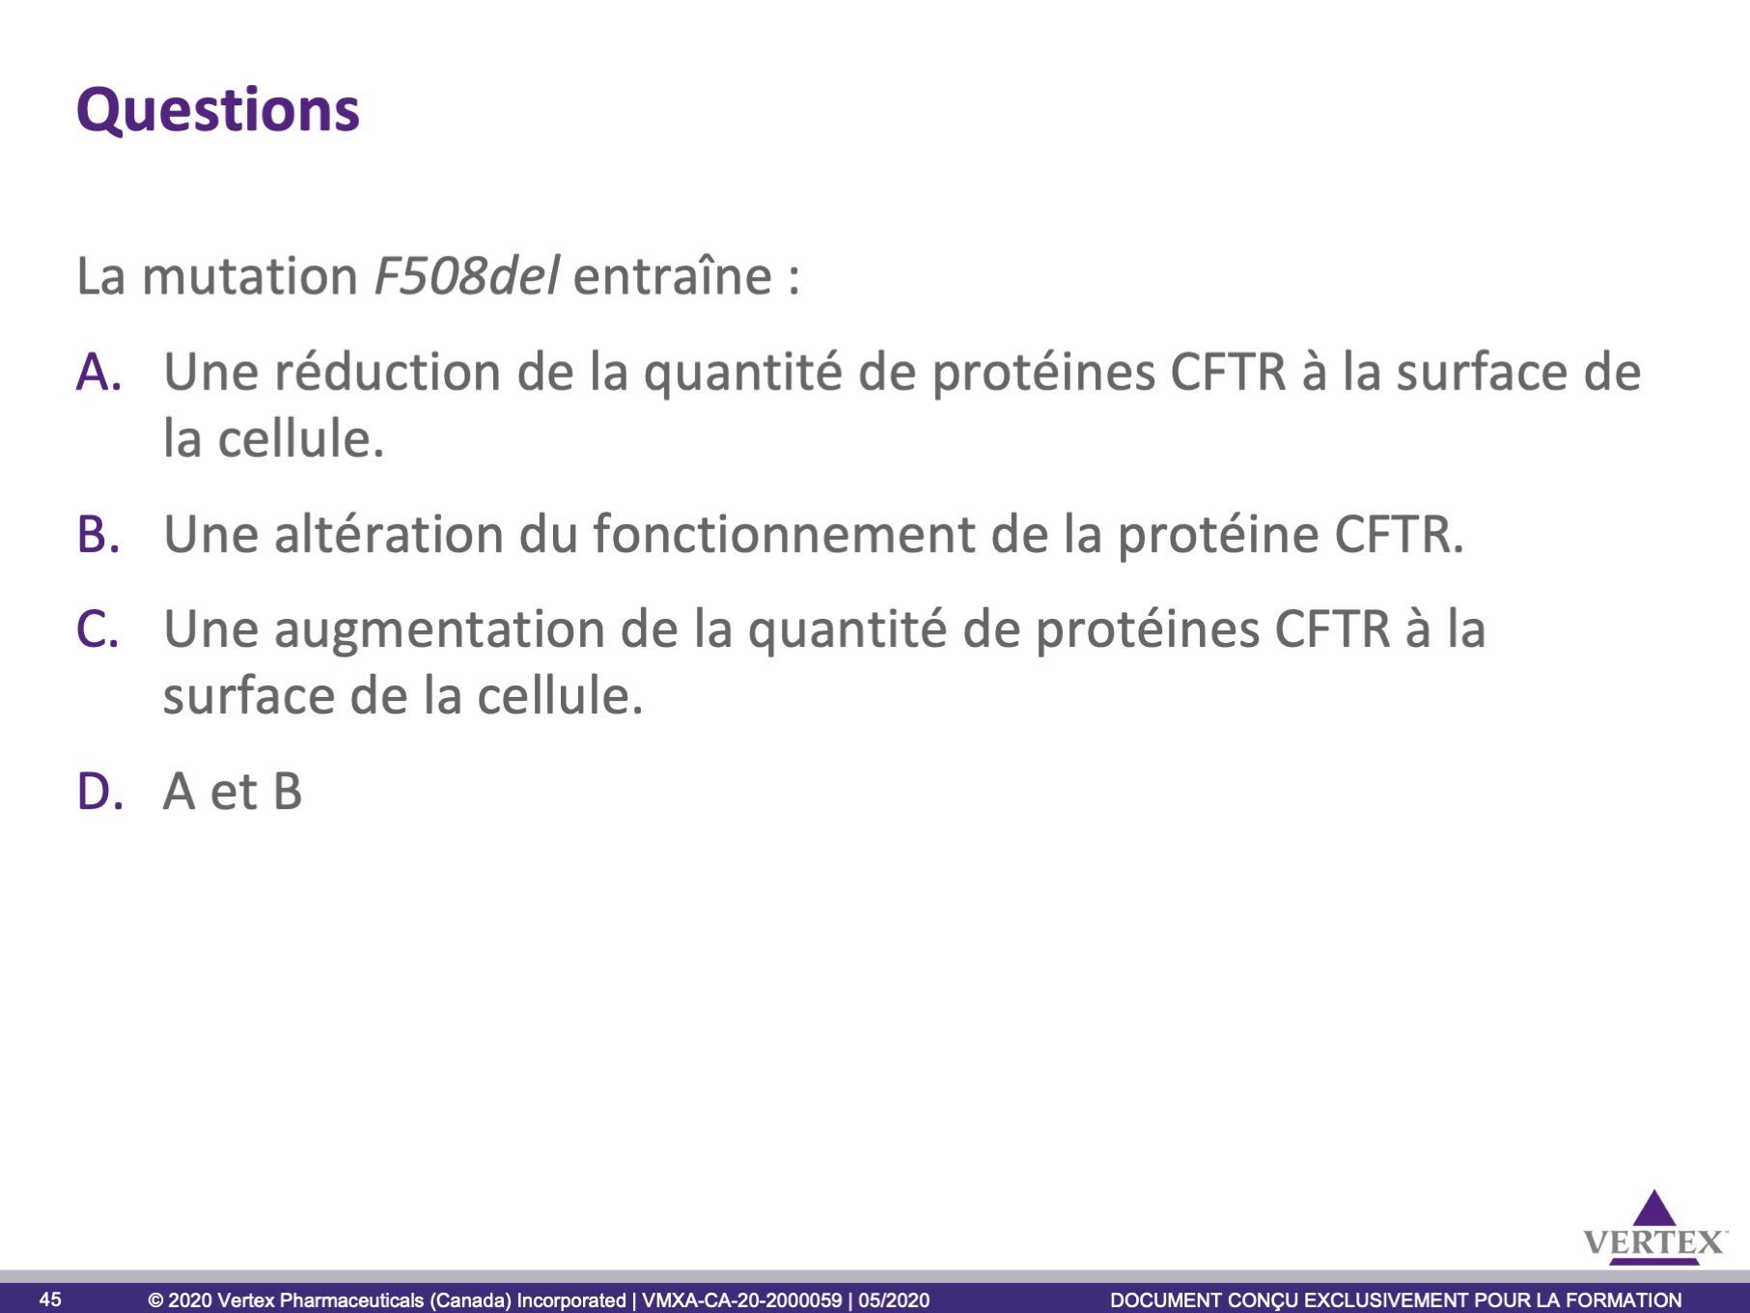

Slide 46
